Slide 1
Systems Analysis and Design
Romi Satria Wahono
romi@romisatriawahono.net
http://romisatriawahono.net
08118228331

Slide 2
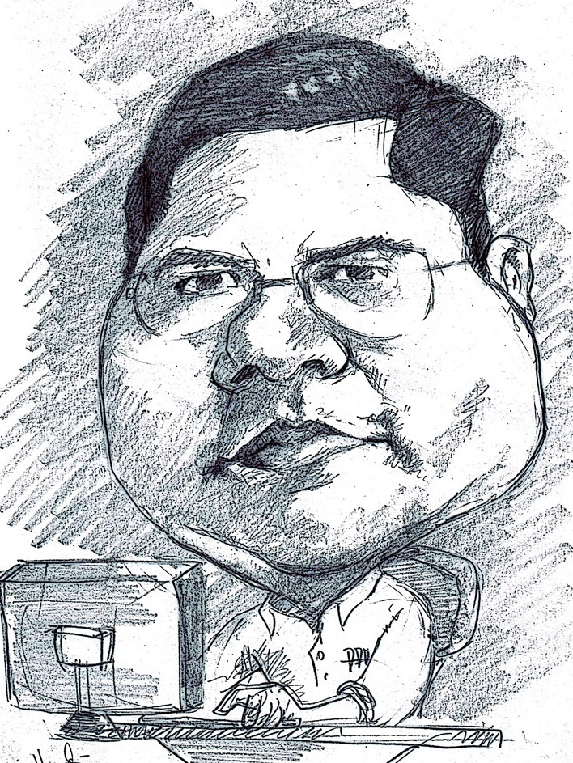
Romi Satria Wahono
SMA Taruna Nusantara Magelang (1993)
B.Eng, M.Eng and Ph.D in Software Engineering
Saitama University Japan (1994-2004)
Universiti Teknikal Malaysia Melaka (2014)
Research Interests in Software Engineering and Machine Learning
LIPI Researcher (2004-2007)
Founder and CEO:
  PT Brainmatics Cipta Informatika (2005)
  PT IlmuKomputerCom Braindevs Sistema (2014)
Professional Member of IEEE, ACM and PMI
IT and Research Award Winners from WSIS (United Nations), Kemdikbud, Ristekdikti, LIPI, etc
SCOPUS/ISI Indexed Journal Reviewer: Information and Software Technology, Journal of Systems and Software, Software: Practice and Experience, etc
Industrial IT Certifications: TOGAF, ITIL, CCNA, etc
Enterprise Architecture Consultant: KPK, RistekDikti, INSW, LIPI, Kemenkeu (Itjend, DJBC, DJPK), Kemsos, Telkom, PLN PJB, Pertamina EP, FIF, etc

Slide 3
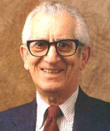
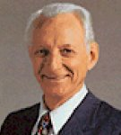

Learning Design
Educational Objectives
(Benjamin Bloom)
Cognitive
Criterion Referenced Instruction
(Robert Mager)
Competencies
Evaluation
Minimalism
(John Carroll)
Start Immediately
Affective
Psychomotor
Minimize the Reading
Error Recognition
Self-Contained
Performance

Slide 4

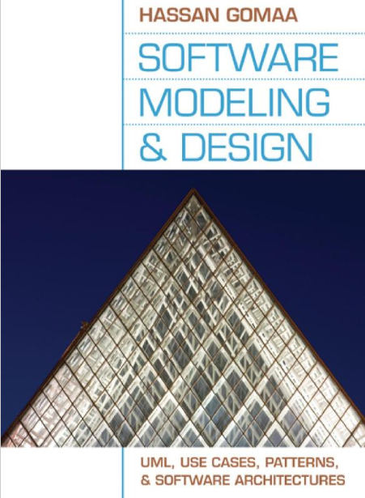


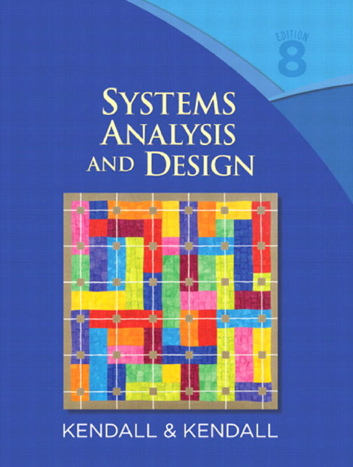

Textbooks

Slide 5
Pre-Test
Sebutkan tahapan pengembangan sistem atau system development life cycle (SDLC)!
Sebutkan beberapa metodologi pengembangan sistem yang anda ketahui!
Gambarkan requirement di bawah dengan use case diagram!
Gambarkan activity diagram, sequence diagram dan class diagram dari requirement di atas!
Hitung dengan metode yang anda ketahui, berapa orang dan waktu (bulan) yang dibutuhkan untuk mengembangkan sistem di atas!
SISTEM ELIBRARY
Sistem elibrary memungkinkan pengguna untuk melakukan registrasi dan login
Setelah menjadi member, pengguna dapat memodifikasi profile, serta mencari dan mendownload koleksi buku di sistem elibrary
Admin sistem elibrary melakukan approval terhadap registrasi dan menampilkan laporan aktifitas pengguna secara individual maupun total

Slide 6
Course Outline
1. Pengantar
1.1 Apa dan Mengapa Systems Analysis and Design?
1.2 Siklus Pengembangan Software
1.3 Metodologi Pengembangan Software
2. Systems Planning
2.1 Identifikasi Business Value dengan System Request
2.2 Analisis Kelayakan Pengembangan Software
2.3 Estimasi Usaha Pengembangan Software
3. Systems Analysis
3.1 Analisis Kebutuhan Software
4. Systems Design
4.1 Paradigma Berorientasi Objek
4.2 Pemodelan Class Diagram
4.3 Pemodelan User Interface Design
4.4 Pemodelan Data Model
4.5 Pemodelan Deployment Diagram
5. Systems Implementation
5.1 Konstruksi Software
5.2 Pengujian Software
5.3 Pembuatan Dokumentasi
5.4 Instalasi dan Manajemen Perubahan
3.2 Identifikasi Proses Bisnis dengan Use Case Diagram
3.3 Pemodelan Proses Bisnis dengan AD atau BPMN
3.4 Realisasi Proses Bisnis dengan Sequence Diagram
5.5 Software Engineering Laws

Slide 7
1. Pengantar
1.1 Apa dan Mengapa Systems Analysis and Design?
1.2 Systems Development Life Cycle
1.3 Systems Development Methodology

Slide 8
1.1 Apa dan Mengapa Systems Analysis and Design?

Slide 9
Kegagalan Project Software
50% lebih project teknologi informasi gagal
(42% - Standish Group, 53% - General Accounting Office)
  Dibatalkan sebelum selesai
  Selesai tapi tidak pernah dipakai
  Tidak bermanfaat bagi pengguna
  Tidak sesuai dengan keinginan pengguna

Slide 10
Size Berbanding Lurus dengan Kegagalan
Organization | Year | Problems and Damage Cost
Canada Central Government | 2014 | Government website portal, projects with ongoing problems, $37.4 million loss
US State government | 2012 | Healthcare exchange website, cancelled, client and supplier both sued each other $200 million loss
Hudson Bay (Canada) | 2005 | Inventory system problems lead to $33.3 million loss
UK Inland Revenue | 2005 | $3.45 billion tax-credit overpayment caused by software errors
Avis Europe PLC (UK) | 2004 | Enterprise resource planning (ERP) system cancelled after $54.5 million spent
Ford Motor Co. | 2004 | Purchasing system abandoned after deployment costing approximately $400 million
Hewlett-Packard Co. | 2004 | ERP system problems contribute to $160 million loss
AT&T Wireless | 2004 | Customer relations management (CRM) system upgrade problems lead to $100 million loss

Slide 11
Keunikan dari Software
Karakteristik | Software | Hardware
Kompleksitas | Tingkat kompleksitas dari produk software tinggi, dengan kemungkinan perubahan parameter dan fungsi yang sangat beragam | Tingkat kompleksitas produk lain rendah, dengan kemungkinan perubahan parameter dan fungsi tidak beragam
Sumber Daya Manusia | Kuantitas SDM Tidak berhubungan dengan Kualitas dan Kecepatan Kerja | Kuantitas SDM berhubungan dengan Kualitas dan Kecepatan Kerja
Visibilitas Produk | Produk tidak terlihat dengan kasat mata, termasuk bila ada cacat (defect) dari produk | Produk terlihat dengan kasat mata, termasuk bila ada cacat (defect) dari produk

Slide 12
Brooks’ Law (1975)
Adding manpower to a late project makes it later
(Endres, 2003) [L36]

Slide 13
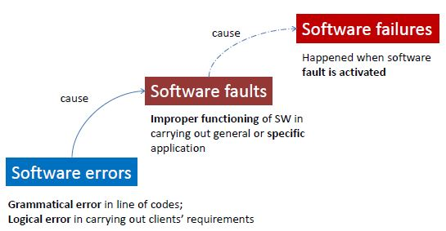
Software Errors vs Faults vs Failures

Slide 14
Software Errors != Failures
Suatu perusahaan PT ABC memproduksi software yang akan ditanam ke dalam suatu device
Salah satu fungsi yang terdapat pada software adalah akan mematikan device secara otomatis apabila suhu ruangan lebih besar daripada 30º celcius
Programmer salah menuliskan logika menjadi:
…
if (suhu > 3) shutdownDevice();
…
Error ini tidak pernah menyebabkan failure pada software, dan perusahaan PT ABC sampai saat ini terkenal sebagai perusahaan yang memproduksi software tanpa bug
Jelaskan mengapa bisa terjadi demikian!

Slide 15
Warranty Lawsuits
Mortenson vs. Timeberline Software (TS) (≈1993)
  Mortenson menggunakan software yang diproduksi TS untuk membuka tender pembangunan rumah sakit
  Software memiliki bug sehingga memenangkan perusahaan yang mengajukan proposal paling mahal (kerugian 2 miliar USD)
  TS tahu tentang bug itu, tapi tidak mengirimkan update ke Mortenson
  Pengadilan di Amerika Serikat memenangkan perusahaan TS
Uniform Computer Information Transaction Act (UCITA) allows software manufacturers to:
  disclaim all liability for defects
  prevent the transfer of software from person to person

Slide 16
Disclaimer of Warranties
TO THE MAXIMUM EXTENT PERMITTED BY APPLICABLE LAW, MICROSOFT AND ITS SUPPLIERS PROVIDE TO YOU THE SOFTWARE COMPONENT, AND ANY (IF ANY) SUPPORT SERVICES RELATED TO THE SOFTWARE COMPONENT ("SUPPORT SERVICES") AS IS AND WITH ALL FAULTS; AND MICROSOFT AND ITS SUPPLIERS HEREBY DISCLAIM WITH RESPECT TO THE SOFTWARE COMPONENT AND SUPPORT SERVICES ALL WARRANTIES AND CONDITIONS, WHETHER EXPRESS, IMPLIED OR STATUTORY, INCLUDING, BUT NOT LIMITED TO, ANY (IF ANY) WARRANTIES OR CONDITIONS OF OR RELATED TO: TITLE, NON-INFRINGEMENT, MERCHANTABILITY, FITNESS FOR A PARTICULAR PURPOSE, LACK OF VIRUSES, ACCURACY OR COMPLETENESS OF RESPONSES, RESULTS, LACK OF NEGLIGENCE OR LACK OF WORKMANLIKE EFFORT, QUIET ENJOYMENT, QUIET POSSESSION, AND CORRESPONDENCE TO DESCRIPTION. THE ENTIRE RISK ARISING OUT OF USE OR PERFORMANCE OF THE SOFTWARE COMPONENT AND ANY SUPPORT SERVICES REMAINS WITH YOU.

Slide 17
Software Engineering Problem
Building software will always be hard, inherently no silver bullet
(Brooks, 1987)

Slide 18
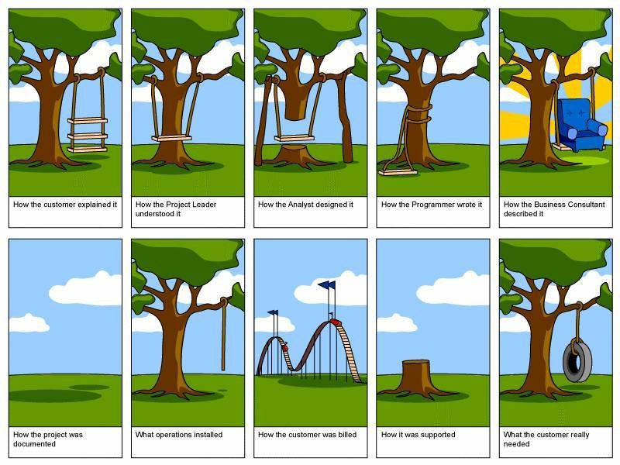

Slide 19
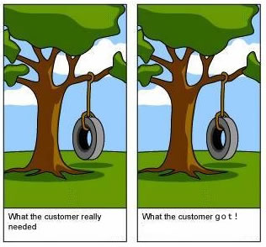
Tantangan Pengembangan Software

Slide 20
Glass’ Law (1998)
Requirement deficiencies are the prime source of project failures
(Endres, 2003) [L1]

Slide 21
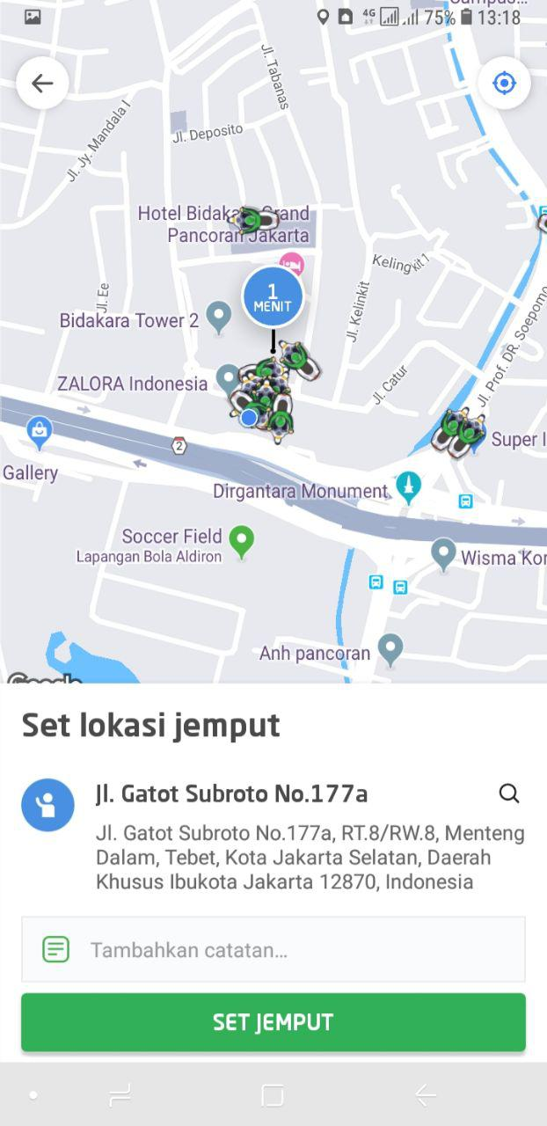
Software Berkualitas?
Software quality is (IEEE, 1991):
  The degree to which a system, component, or process meets specified requirements
  The degree to which a system, component, or process meets customer or user needs or expectations (benefits)
Sesuai Kebutuhan
Ada Keuntungan

Slide 22
Komputer Datang untuk Efisiensi!
Alan Turing dengan komputer yang dibuat berhasil mendekripsi pesan enigma dengan cepat
  Dilakukan manusia puluhan atau ratusan tahun, dengan komputer hanya 3-4 jam
  Menyelesaikan perang yang harusnya bisa terjadi puluhan tahun, menjadi hanya 3 tahun, dan menghemat miliaran USD
Komputer adalah alat untuk efisiensi, untuk mengurangi cost, mempercepat waktu, meningkatkan income
  Investasi pengadaan komputer dan software harus bisa meningkatkan Return on Investment (ROI), mempercepat Break Event Point (BEP) pada organisasi

Slide 23
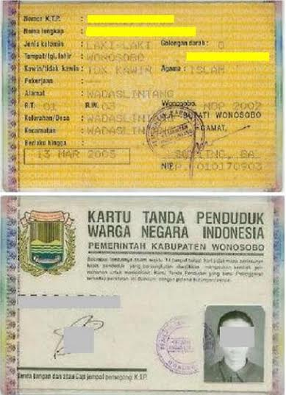
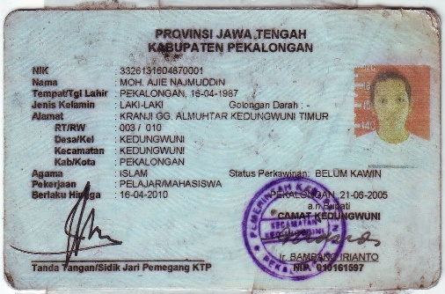
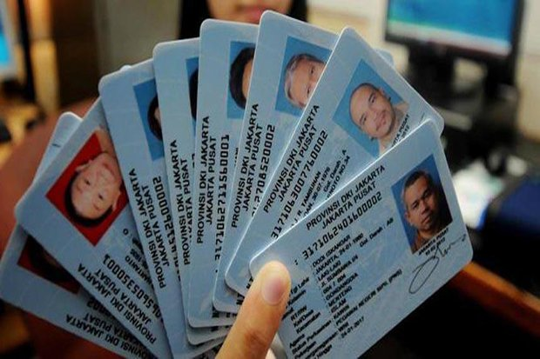
Software Sistem Kita Berkualitas?
3 Hari
KTP Manual
KTP Berbasis Komputer
KTP-EL
3 Minggu!
1 Tahun!

Slide 24
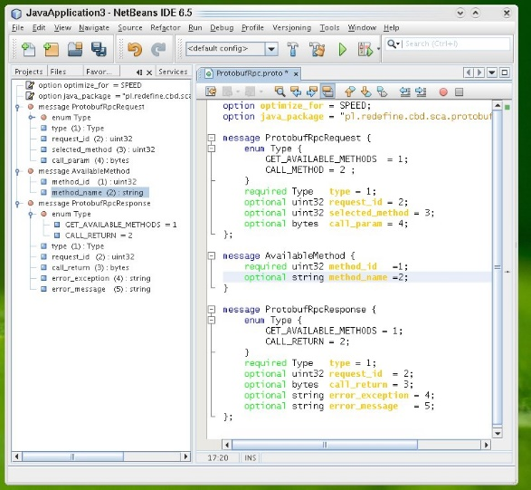
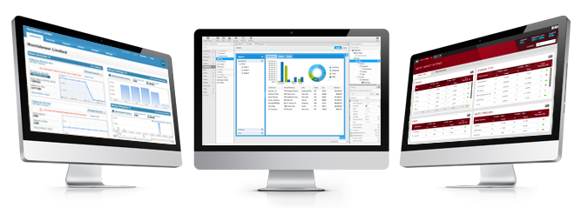
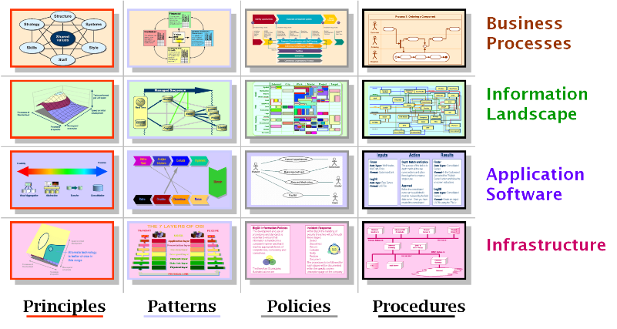
Software Development Evolution
How to Write a Code
(Coder or Programmer)
How to Develop a Software
(Software Engineer)
How to Manage Software
(Enterprise Architect)

Slide 25
Software Berkembang, Semakin Banyak dan Tumbuh Besar!
Bagaimana cara
mengelola semua software?
Apakah sudah selaras antara
proses bisnis
dan software yang dibangun?
Apa yang harus dilakukan
bila ada penambahan
fitur baru?
Pimpinan ingin melihat
helicopter view dari
semua software yang ada?

Slide 26
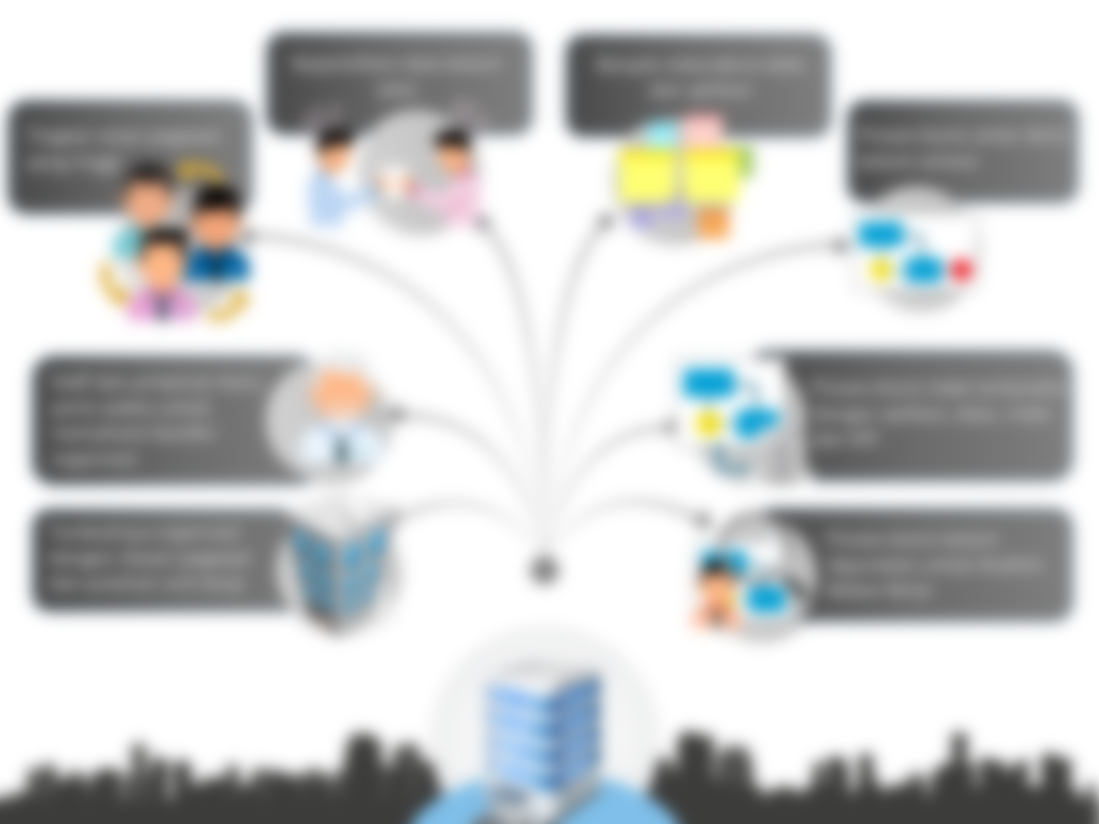
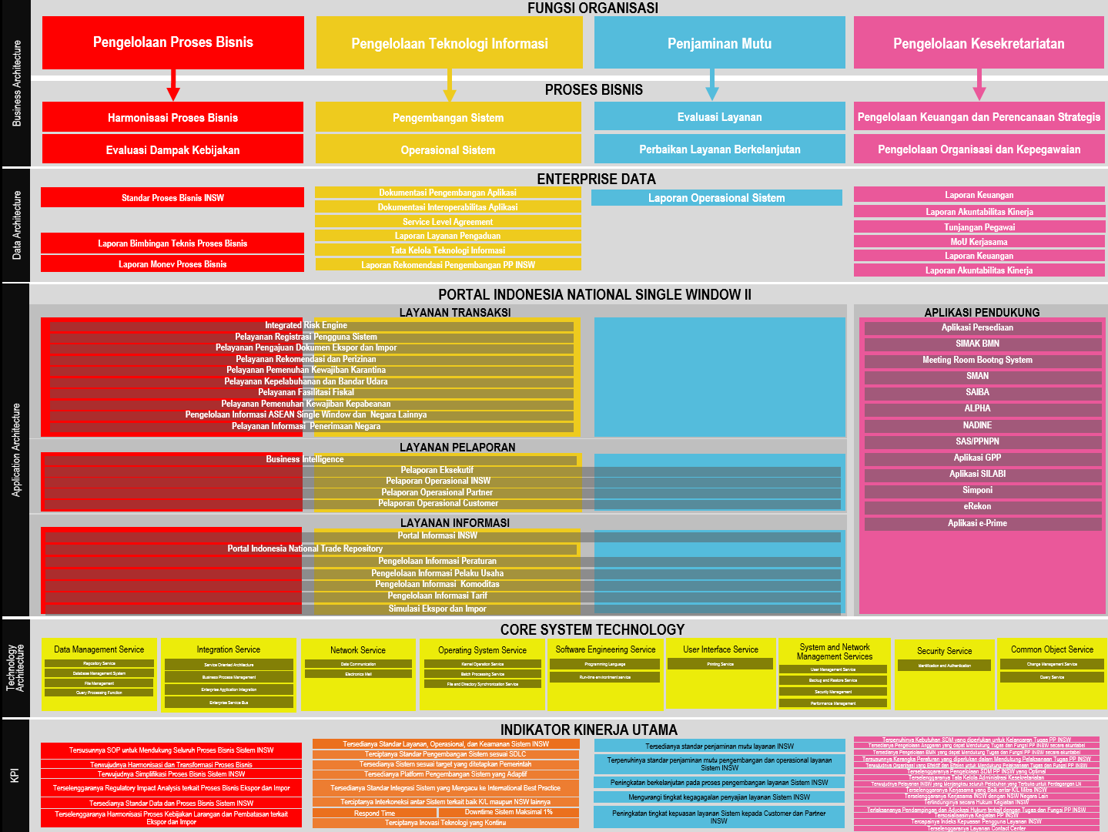
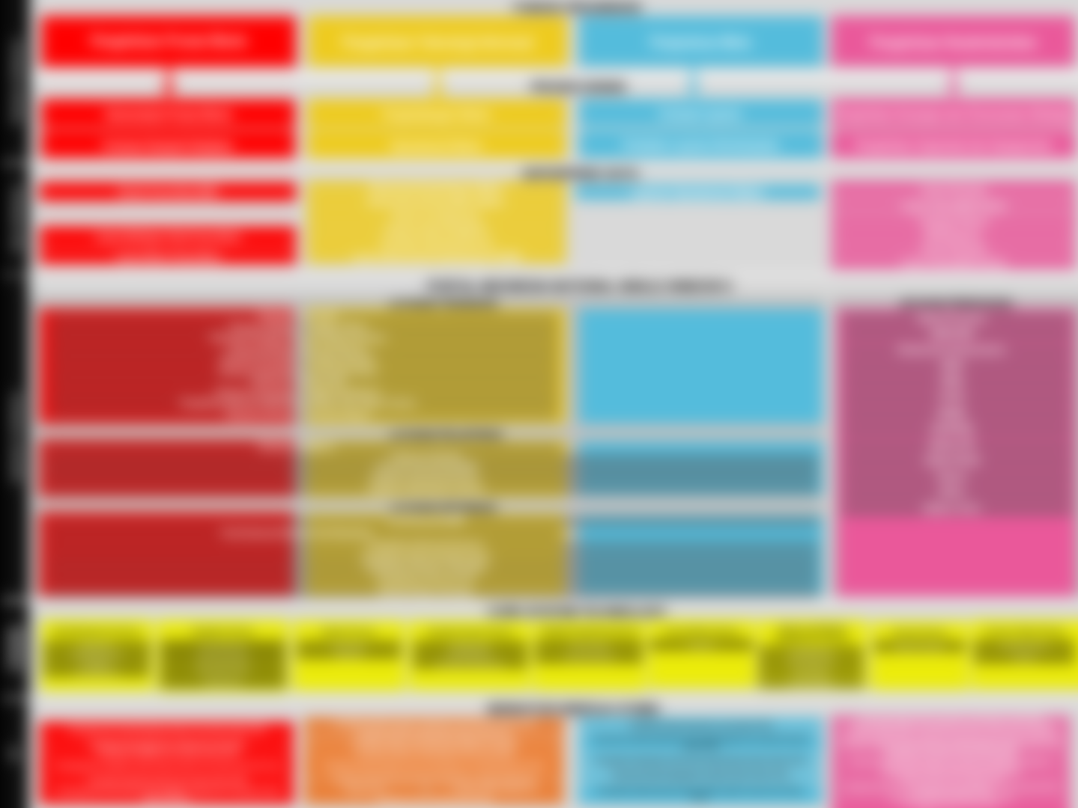
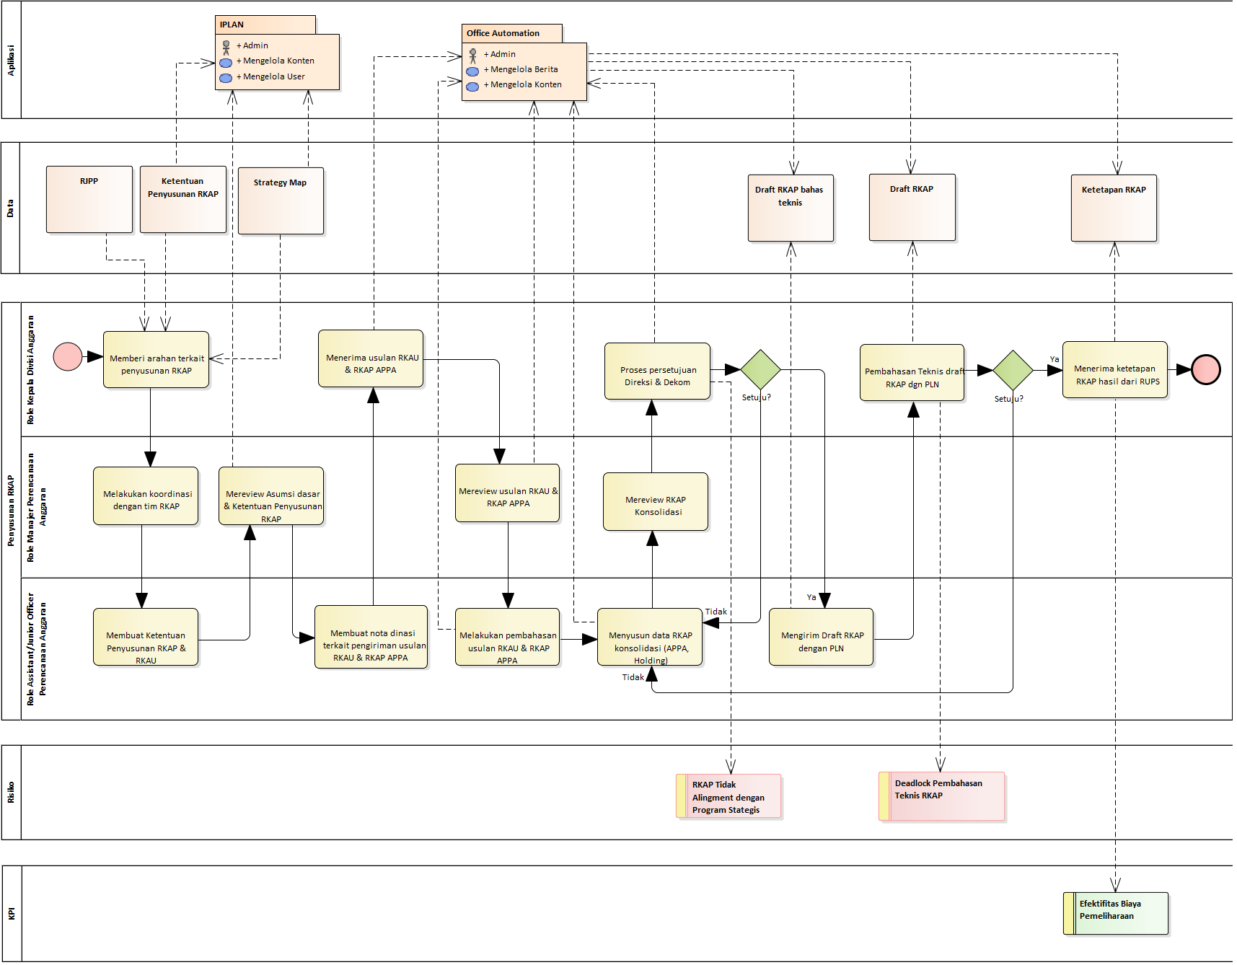
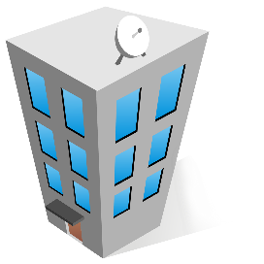


Aplikasi
Kepemilikan data belum jelas
Business Architecture
Banyak redundansi data dan aplikasi
Tingkat rotasi pegawai yang tinggi
Proses bisnis antar divisi belum selaras
Data
Data Architecture
ENTERPRISE ARCHITECTURE
Staff dan pimpinan baru,
perlu waktu untuk
memahami kondisi
organisasi
Proses bisnis tidak terkoneksi dengan aplikasi, data, risiko dan KPI
Proses Bisnis
Application Architecture
Tumbuhnya organisasi dengan ribuan pegawai
dan puluhan unit kerja
Proses bisnis belum digunakan untuk Analisis Beban Kerja
Technology Architecture
Risiko
KPI
KPI

Slide 27
Morris–Ferguson Law (1993)
Architecture wins over technology
(Endres, 2003) [L48]

Slide 28
Kemampuan Coding?
Penting!
Tapi lebih penting lagi kemampuan membaca kebutuhan riil masyarakat dan kemampuan analisis kelayakan dari software yang kita kembangkan
Mendidik programmer lebih mudah daripada system analyst, software engineer atau enterprise architect

Slide 29
Norman’s Law (1993)
It takes 5000 hours to turn a novice into an expert
(Endres, 2003) [L43]

Slide 30
1.2 Siklus Pengembangan Software

Slide 31
Siklus Pengembangan Software:
Alur, Peran, dan Tahapan (Deliverable)
User/Product Owner membawa permintaan kebutuhan (perubahan) software (System Request) ke System Analyst
System Analyst membuat analisis kelayakan (Feasibility Analysis) dari System Request tersebut
Setelah dinyatakan layak, System Analyst melakukan analysis dan design, dan hasilnya adalah System Specification
  Business Analyst membantu System Analyst memahami proses bisnis dan knowledge berhubungan dengan software yang akan dibangun
System Specification diserahkan oleh System Anayst ke Programmer untuk dilakukan Konstruksi (Coding)
Hasil Konstruksi berupa Kode Program diserahkan ke Software Tester untuk diuji (Unit, Integration, System, User Acceptance Testing)
Kode Program + Dokumentasi (Pengembangan dan Penggunaa) + Laporan Testing = Software
Siklus kembali ke 1 apabila ada permintaan perubahan (Permintaan Perubahan Software)
Planning
(System Proposal)
Analysis and Design
(System Specification)
Implementation
(Software)
Maintenance
(Updated Software)
(Tilley, 2012) (Dennis, 2016) (Valacich, 2017)

Slide 32

Peran dalam Pengembangan Software
Project Manager
Business Analyst
System Analyst
Programmer
Software Tester
User/Product Owner

Slide 33
User/Product Owner
Pihak yang membutuhkan software (requirement), yang menganalisis bahwa ada business value (benefit) apabila suatu proses bisnis diautomasi menggunakan software
  Kebutuhan dan business value ini diwujudkan dalam bentuk System Request
Diperlukan skill, pengetahuan dan pemahaman tentang domain bidang dan proses bisnis
  Bukan di bidang komputernya

Slide 34
Business Analyst
Fokus pekerjaan membantu user/product owner di masalah domain dan bidang (business) dari software
  Nilai bisnis (business value) dari software (sistem)
  Perbaikan bisnis proses yang diperlukan untuk pengembangan software
Diperlukan skill, pengetahuan dan pemahaman tentang domain bidang dan proses bisnis
  Bukan di bidang komputernya

Slide 35
System Analyst
Orang yang menganalisis kebutuhan bisnis, mengidentifikasi peluang untuk perbaikan, mendesain software (sistem) untuk mengimplementasikan idenya
Fokus pekerjaan ke software dan sistem informasinya, bukan domain atau bidangnya
  Bagaimana software bisa meningkatkan ROI dan mempercepat BEP dari layanan (organisasi)
  Mendesain software dan sistem baru
  Menjamin standard kualitas dari software dan sistem yang dibangun
Diperlukan skill, pengetahuan dan pemahaman tentang design analysis, programming, business (lesser degree)

Slide 36
Project Manager
Tugas utama di perencanaan, schedule, budget dan monitoring pekerjaan
Harus bisa memberi jaminan bahwa kebutuhan dan business value yang diharapkan user/product owner bisa terpenuhi
Mampu mengelola member team development
  Yang tidak semua memiliki kemampuan teknis dan komunikasi yang baik
Apabila sumber daya manusia terbatas, atau project skala kecil, bisa dirangkap oleh Systems Analyst

Slide 37
Siklus Pengembangan Software
Implementation
(New System)
Design
(System Specification)
Analysis
(System Specification)
Planning
(System Proposal)
(Tilley, 2012) (Dennis, 2016) (Valacich, 2017)

Slide 38
Systems Development Life Cycle (SDLC)
Planning: Mengapa Software harus Dikembangkan?
  System request, feasibility analysis, project size estimation
Analysis: Siapa, Kapan Digunakan dan Alur Kerja Software?
  Requirement gathering dan business process modeling
Design: Bagaimana Bekerja dan Komposisi dari Software?
  Program design, user interface design, data design
Implementation: Konstruksi dan Penyerahan Software
  System construction, testing, documentation, installation

Slide 39
Planning
Identifikasi Business Value (System Request)
  Lower Costs
  Increase Productivity
  Increase Profits
Analisis Kelayakan
  Technical Feasibility
  Economic Feasibility
  Organizational Feasibility
(System Proposal)

Slide 40
Planning
System Request
(Business Value Identification)
Lower Cost
Increase Profit
Feasibility Analysis
Technical (Capabilities)
Economic
(ROI, BEP)
Organizational
(Goals, Core Business)
Increase Productivity

Slide 41
System Request: Sistem Penjualan Musik Online
Project Sponsor: | Margaret Mooney, Vice President of Marketing
Business Needs: | Project ini dibangun untuk: Mendapatkan pelanggan baru lewat Internet Meningkatkan efisiensi penanganan masalah pelanggan melalui internet
Business Requirements:
Sistem yang mendukung penjualan musik secara online. Fitur-fitur yang harus ada: Fitur Pencarian Produk Fitur Pencarian Toko yang Menyediakan Stok Produk Fitur Pemesanan Produk Melalui Toko yang Menyediakan Fitur Pembayaran dengan Berbagai Pilihan Pembayaran
Business Value:
Intangible Value: Meningkatkan kenyamanan dan kepuasan pelanggan Meningkatkan brand recognition tentang perusahaan di dunia Internet Tangible Value: 1. Meningkatkan penjualan dari pelanggan baru lewat Internet: Rp 400 juta peningkatan penjualan dari pelanggan baru dan Rp 600 juta dari pelanggan lama 2. Mengurangi biaya operasional untuk menangani komplain dari pelanggan Rp 100 juta pengurangan tahunan biaya telepon untuk menangani pelanggan

Slide 42
Studi Kelayakan Sistem Penjualan Musik Online
Margaret Mooney dan Alec Adams membuat studi kelayakan untuk pengembangan Sistem Penjualan Musik Online
Kelayakan Teknis Sistem penjualan musik online layak secara teknis, meskipun memiliki beberapa risiko. Risiko Berhubungan dengan Kefamilieran dengan Aplikasi: Resiko Tinggi Divisi Marketing tidak memiliki pengalaman menggunakan sistem penjualan online Divisi IT memiliki pemahaman yang baik tentang sistem penjualan offline, akan tetapi tidak berpengalaman mengembangkan sistem penjualan musik online Risiko Berhubungan dengan Kefamilieran dengan Teknologi: Resiko Sedang Divisi IT tidak menguasai masalah infrastruktur dan ISP, tetapi akan menyewa konsultan Divisi IT cukup familier dengan framework dan IDE yang akan digunakan Divisi Marketing tidak memiliki pengalaman menggunakan teknologi Web Risiko berhubungan dengan Ukuran Project: Risiko Rendah Perusahaan memiliki total 30 orang pengembang Project dikerjakan oleh 5 orang pengembang dengan estimasi waktu 6 bulan Kompatibilitas dengan sistem dan infrastruktur yang ada: Risiko Rendah Sistem pemesanan yang ada sekarang menggunakan open standard, jadi sangat kompatibel dengan sistem penjualan berbasis web yang akan dibangun

Slide 43
Kelayakan Ekonomi
Cost benefit analysis telah dilakukan. Sistem Penjualan musik online memiliki peluang yang baik untuk bisa meningkatkan pendapatan perusahaan. Return on Investment (ROI) setelah 3 tahun: 31% Break-even point (BEP): 2.25 tahun Total keuntungan setelah 3 tahun: Rp. 503.559.986,-
Kelayakan Organisasi
Secara organisasi, resikonya rendah. Tujuan dari pengembangan sistem penjualan musik online adalah meningkatkan penjualan perusahaan. Dan ini selaras dengan KPI marketing yang ke arah peningkatan kuantitas penjualan Project champion dari pengembangan sistem penjualan musik online ini adalah Margaret Mooney, Vice President of Marketing

Slide 44
 | 2019 | 2020 | 2021
Peningkatan penjualan dari pelanggan baru | 0 | 400,000,000 | 500,000,000
Peningkatan penjualan dari pelanggan lama | 0 | 600,000,000 | 700,000,000
Pengurangan biaya operasional dan telepon | 0 | 100,000,000 | 100,000,000
Total Benefits: | 0 | 1,100,000,000 | 1,300,000,000
PV of Benefits: | 0 | 978,996,084 | 1,091,505,068
PV of All Benefits: | 0 | 978,996,084 | 2,070,501,152
Honor Tim (Analysis, Design and Implementation) | 360,000,000 | 0 | 0
Honor Konsultan | 90,000,000 | 0 | 0
Total Development Costs: | 450,000,000 | 0 | 0
Honor Pengelola Web | 60,000,000 | 70,000,000 | 80,000,000
Biaya Lisensi Software | 50,000,000 | 60,000,000 | 70,000,000
Hardware upgrades | 100,000,000 | 100,000,000 | 100,000,000
Biaya Komunikasi | 20,000,000 | 30,000,000 | 40,000,000
Biaya Marketing | 100,000,000 | 200,000,000 | 300,000,000
Total Operational Costs: | 330,000,000 | 460,000,000 | 590,000,000
Total Costs: | 780,000,000 | 460,000,000 | 590,000,000
PV of Costs: | 735,849,057 | 409,398,362 | 495,375,377
PV of all Costs: | 735,849,057 | 1,145,247,419 | 1,640,622,796
Total Project Costs Less Benefits: | -780,000,000 | 640,000,000 | 710,000,000
Yearly NPV: | -735,849,057 | 569,597,722 | 669,811,321
Cumulative NPV: | -735,849,057 | -166,251,335 | 503,559,986
Return on Investment (ROI) di Tahun 3: 30.70% | -100.00% | -0.145166304 | 0.306932213
Break-even Point (BEP): 2.25 tahun |  |  | 2.248206218

Slide 45
Analysis
Pengumpulan dan analisis kebutuhan (Requirements):
  Siapa yang menggunakan software?
  Apa yang dilakukan oleh software?
  Kapan software digunakan?
Investigasi Software yang Ada (Baseline)
Identifikasi Peluang untuk Perbaikan
Kembangan konsep untuk software baru
(System Specification)

Slide 46
Design
Program Design (UML Diagrams)
  Software seperti apa yang ingin dibuat
  Komposisi dan arsitektur dari software
User Interface Design
  Bagaimana pengguna berinteraksi dengan software
  Pahami form/laporan yang digunakan oleh perusahaan
Data Design
  Data apa yang akan disimpan
  Format data yang disimpan
  Dimana data akan disimpan
  (System Specification)

Slide 47
Implementation
Konstruksi Software
  Pembuatan kode program
Pengujian Software
  Unit Testing
  Integration Testing
  System Testing
  User Acceptance Test
Dokumentasi
  User Documentation
  System Documentation
Installation
  Software lama dimatikan
  Software baru diaktifkan (instalasi)

Slide 48
Siklus Pengembangan Software
Implementation
(New System)
Design
(System Specification)
Analysis
(System Specification)
Planning
(System Proposal)
(Tilley, 2012) (Dennis, 2016) (Valacich, 2017)

Slide 49
1.3 Metodologi Pengembangan Software (Model Process)

Slide 50
Metodologi Pengembangan Software
(Model Process)
A formalized approach to implementing the Software Development Life Cycle (SDLC) (Dennis, 2012)
A simplified representation of a software process (Sommerville, 2015)
A distinct set of activities, actions, tasks, milestones, and work products required to engineer high quality software (Pressman, 2015)

Slide 51
Major Software Development Methodologies
Structured Design
(Prescriptive) (1967- )
  Waterfall method
  Parallel development
Rapid Application Development (Iterative) (1985-)
  Phased Development
  Prototyping
Agile Development
(Adaptive) (1995-)
  Extreme Programming (XP)
  Scrum
More Prescriptive/
Documentation
More
Adaptive/
Communication
Compiled from (Dennis, Wixom and Tegarden, 2016)

Slide 52
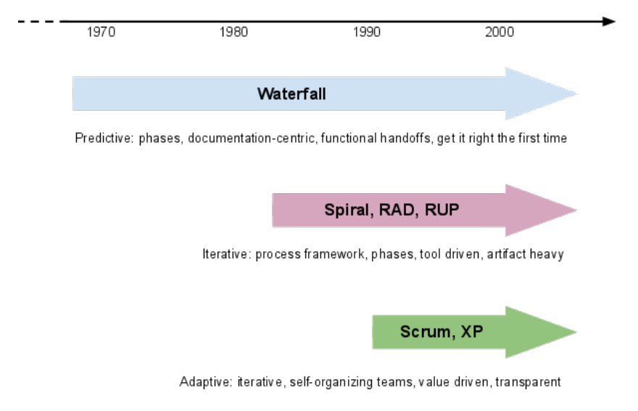
Software Development Methodology Timeline

Slide 53
Structured Design
Tahapan SDLC bergerak secara metodis dan sistematis
  Setelah satu tahap selesai baru menuju ke tahap berikutnya
Contoh Structured Design:
  Waterfall Method
  Parallel Development

Slide 54
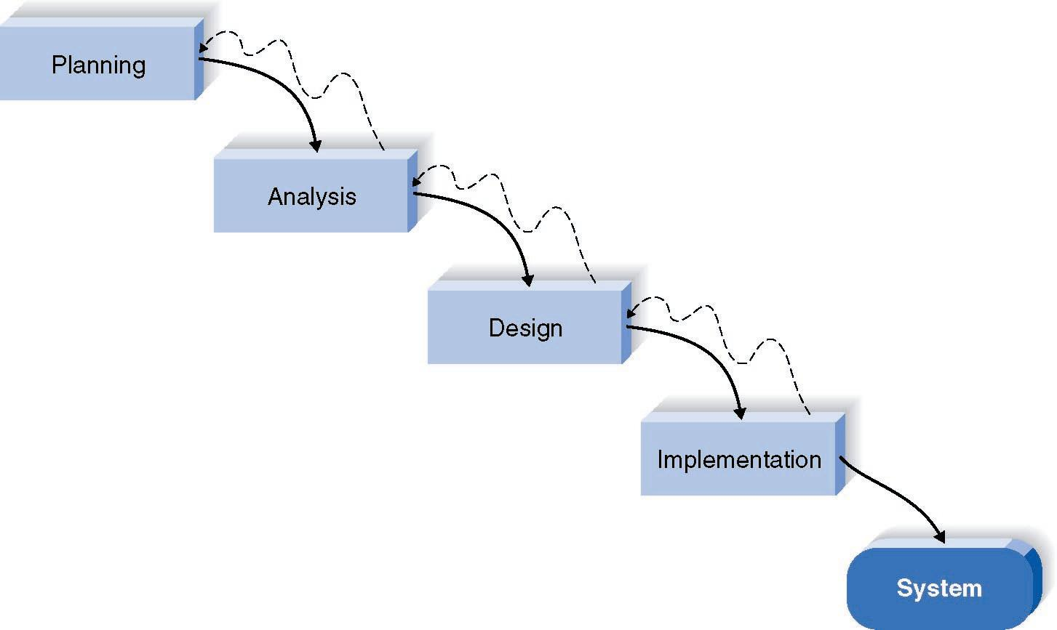
Waterfall Method
Pros | Cons
Identifies systems requirements long before programming Begins, it minimizes change to the requirements as the project proceed (mature) | Design must be specified on paper before programming begins
 | Long time between system proposal and delivery of new system
 | Rework is very hard

Slide 55
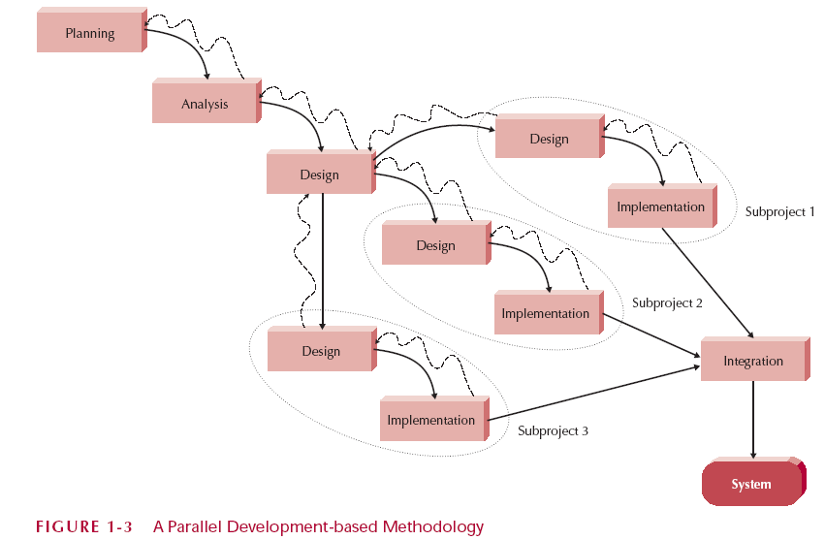
Parallel Development
Addresses problem of time gap between proposal and delivery:
Breaks project into parallel subproject
Integrates them at the end

Slide 56
Rapid Application Development (RAD)
Contoh RAD:
  Phased development: alur seri dari versi
  Prototyping: system prototyping
  Throw-away prototyping: design prototyping
Teknik untuk mempercepat SDLC:
  CASE tools
  Visual programming languages
  Code generators

Slide 57
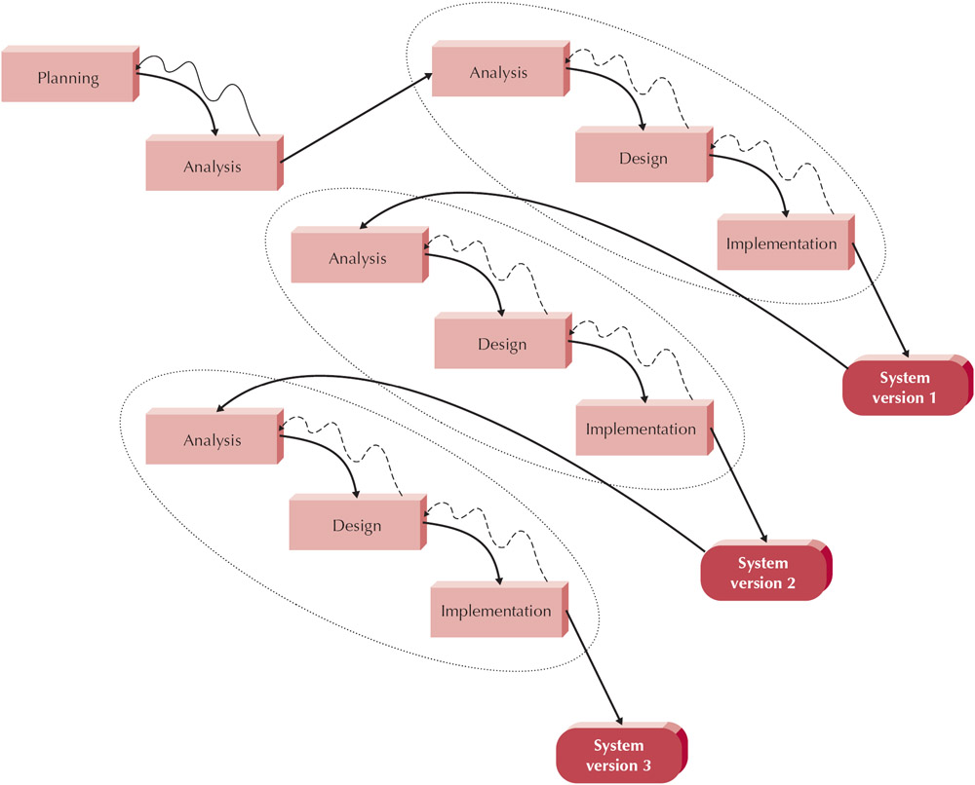
RAD: Phased Development
Pros | Cons
Gets useful system to users quickly | Initial system is intentionally incomplete
Most important functions tested most | System requirements expand as users see versions

Slide 58
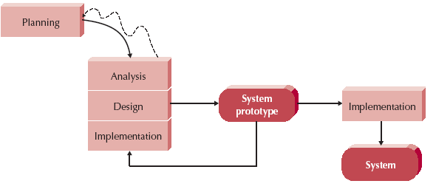
RAD: Prototyping
Analysis, Design, Implementation are performed concurrently
Start with a "quick-and-dirty" prototype, Provides minimal functionality
Repeat process, refining the prototype each time
Stop when prototype is a working system
Prototyping significantly reduces requirement and design errors, especially for user interfaces (Boehm’s First Law, Endres, 2013) [L3]

Slide 59
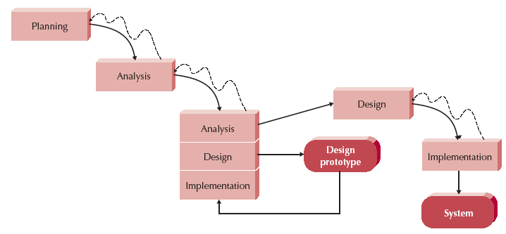
RAD: Throw-Away Prototyping
Use prototypes only to understand requirements
  Example: use html to show UI
Prototype is not a working design
Once requirements are understood, the prototypes are thrown away

Slide 60
Agile Development
Menggunakan beberapa aturan yang mudah dipahami dan diikuti
Mempercepat proses SDLC
  Mengurangi pemodelan dan dokumentasi
  Mengembangakan software dengan simple dan iteratif
Contoh Agile Development:
  Extreme Programming (XP) (Kent Beck)
  Scrum (Ken Schwaber and Jeff Sutherland)
  Lean Development (Mary Poppendieck and Tom Poppendieck)
  Dynamic Systems Development Model (DSDM) (Dane Faulkner)

Slide 61
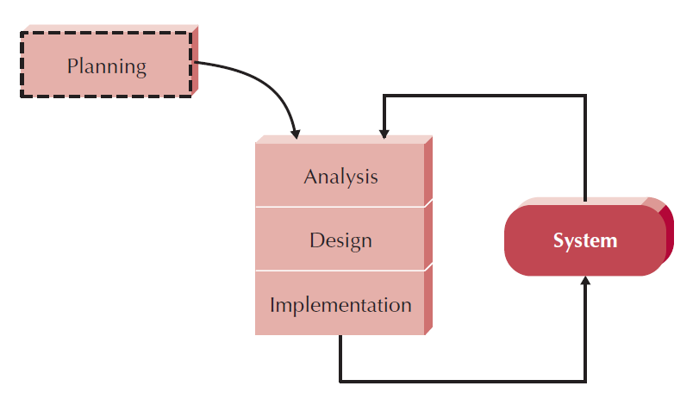
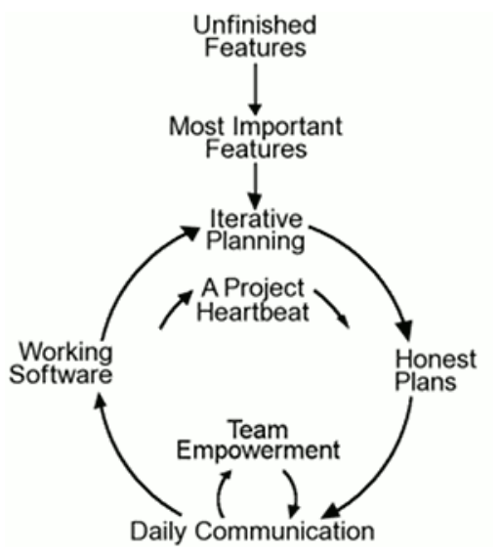
Extreme Programming (XP)

Slide 62
XP Values
Communication: Building software requires communicating requirements to the developers
  Pair Programming
  Communication replace documentation
Simplicity: Encourages starting with the simplest solution, extra functionality can then be added later
Feedback:
  Feedback from the system: by writing unit tests, or running periodic integration tests, the programmers have direct feedback from the state of the system after implementing changes
  Feedback from the customer: The acceptance tests are planned once in every two or three weeks so the customer can easily steer the development
  Feedback from the team: When customers come up with new requirements in the planning game the team directly gives an estimation of the time that it will take to implement
Courage: Several practices embody courage. One is the commandment to always design and code for today and not for tomorrow

Slide 63
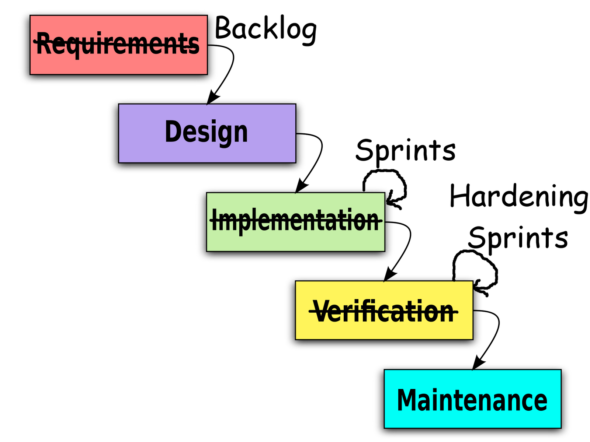
Scrum
Tim terdiri dari 5-9 pengembang
Tujuan dari Sprint adalah menentukan, memprioritaskan, dan memecah pekerjaan menjadi tugas yang lebih detail
Tim memiliki karakter self-organized, bisa mengelola diri sendiri, memahami tugas, dan bertanggungjawab terhadap deadline
Setiap Sprint menghasilkan fitur atau produk yang memiliki nilai dan menambahkan/memperbaiki fungsi sesuai kebutuhan user/product owner

Slide 64
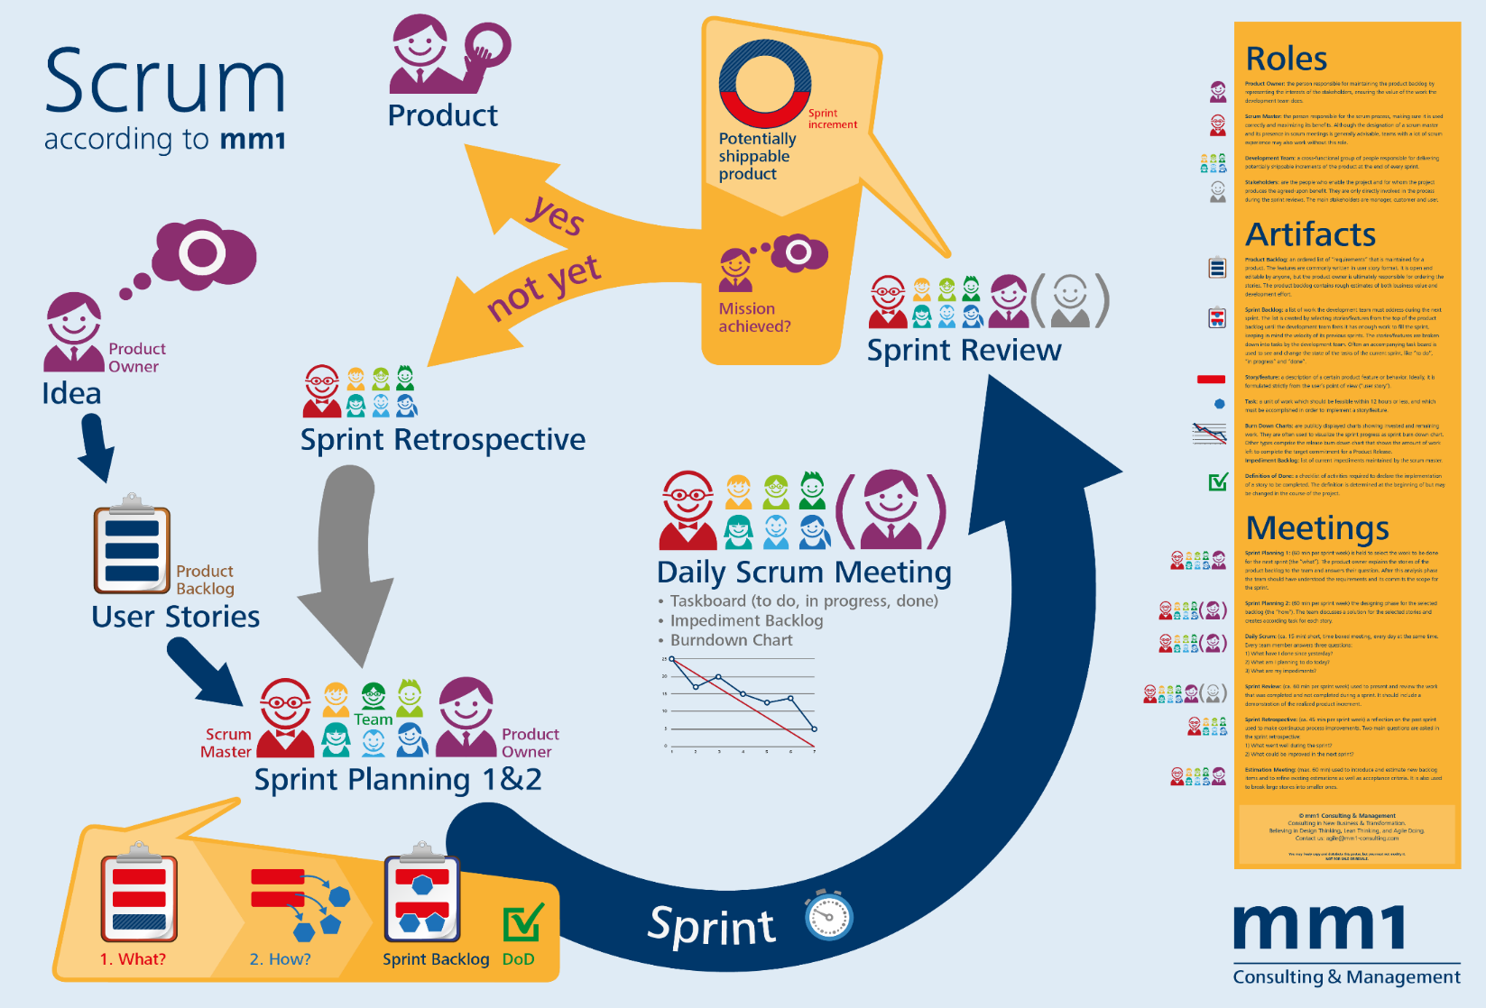

Slide 65

Scrum Helicopter View

Slide 66
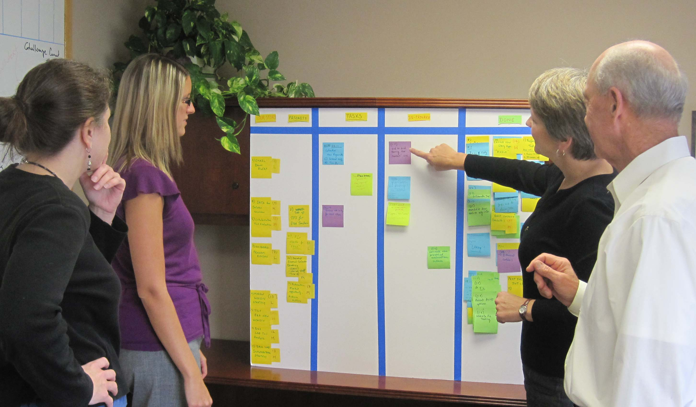

Slide 67
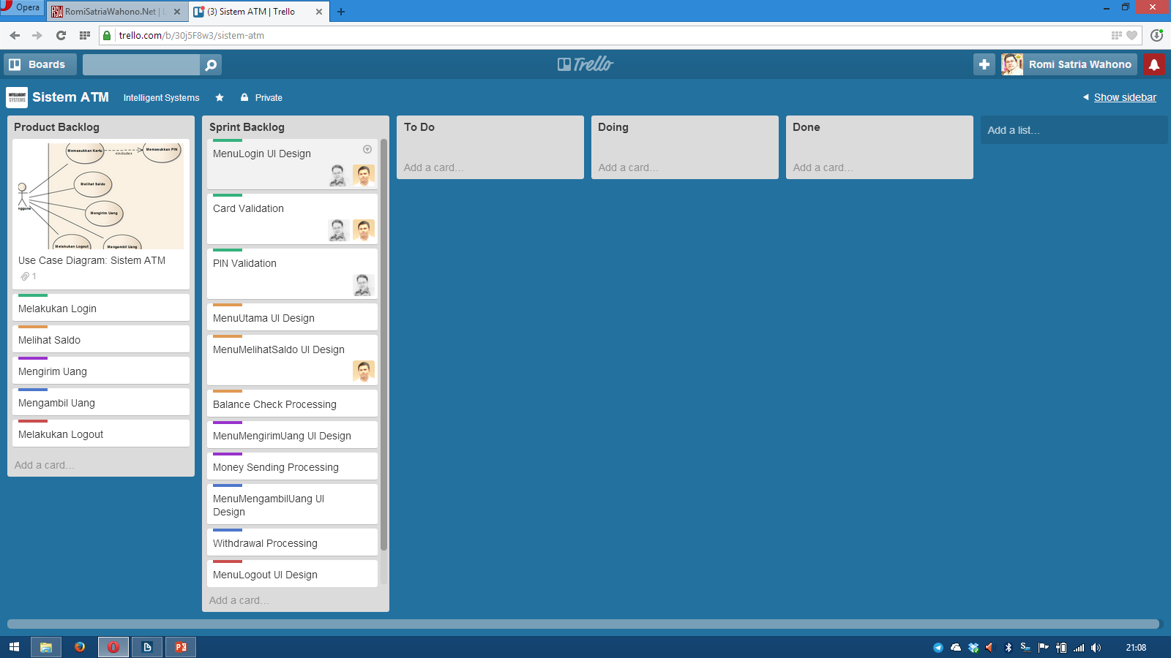

Slide 68
XP vs Scrum vs Lean
XP deals with how to work with programming
Scrum deals with how the project is organized and planned
Lean Development deals with which comprehensive principles should apply for the entire development organization

Slide 69
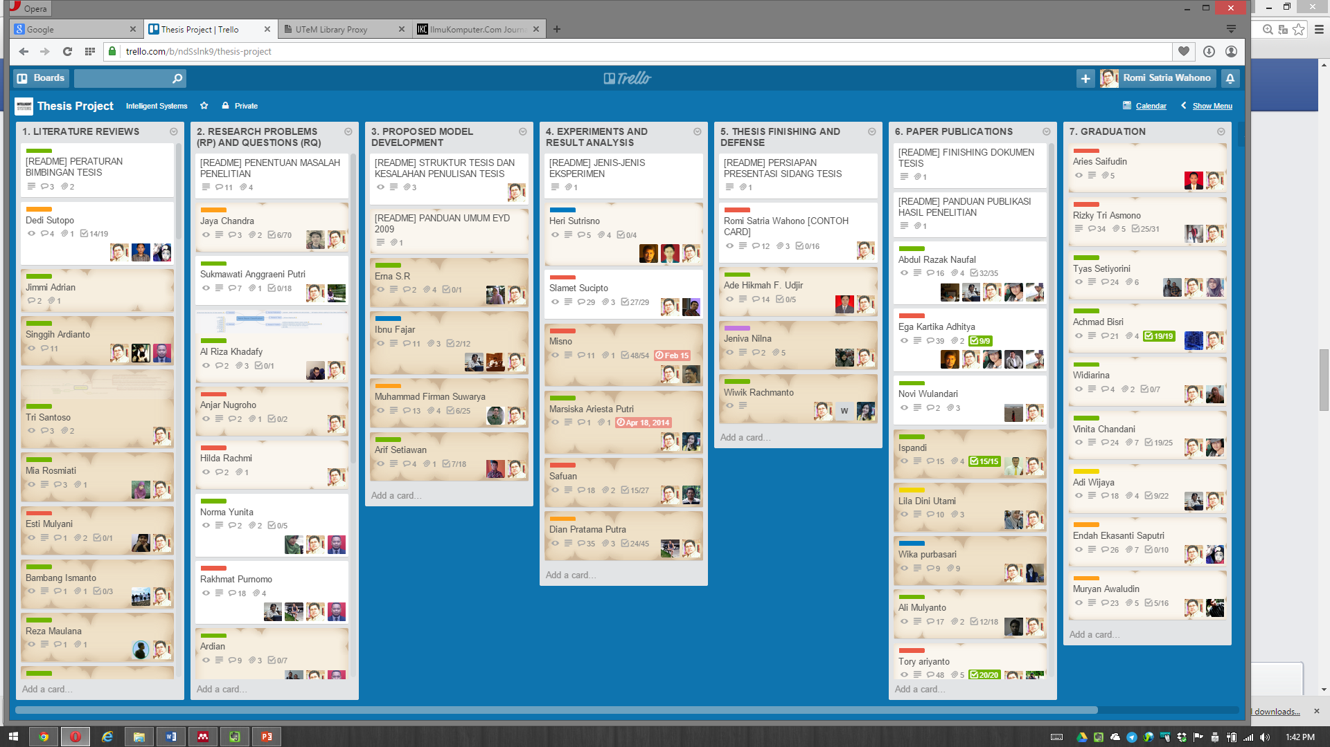

Slide 70
Strategi Pemilihan Metodologi - Faktor
Clarity of User Requirements
Familiarity with Technology
System Complexity
System Reliability
Short Time Schedules
Schedule Visibility

Slide 71
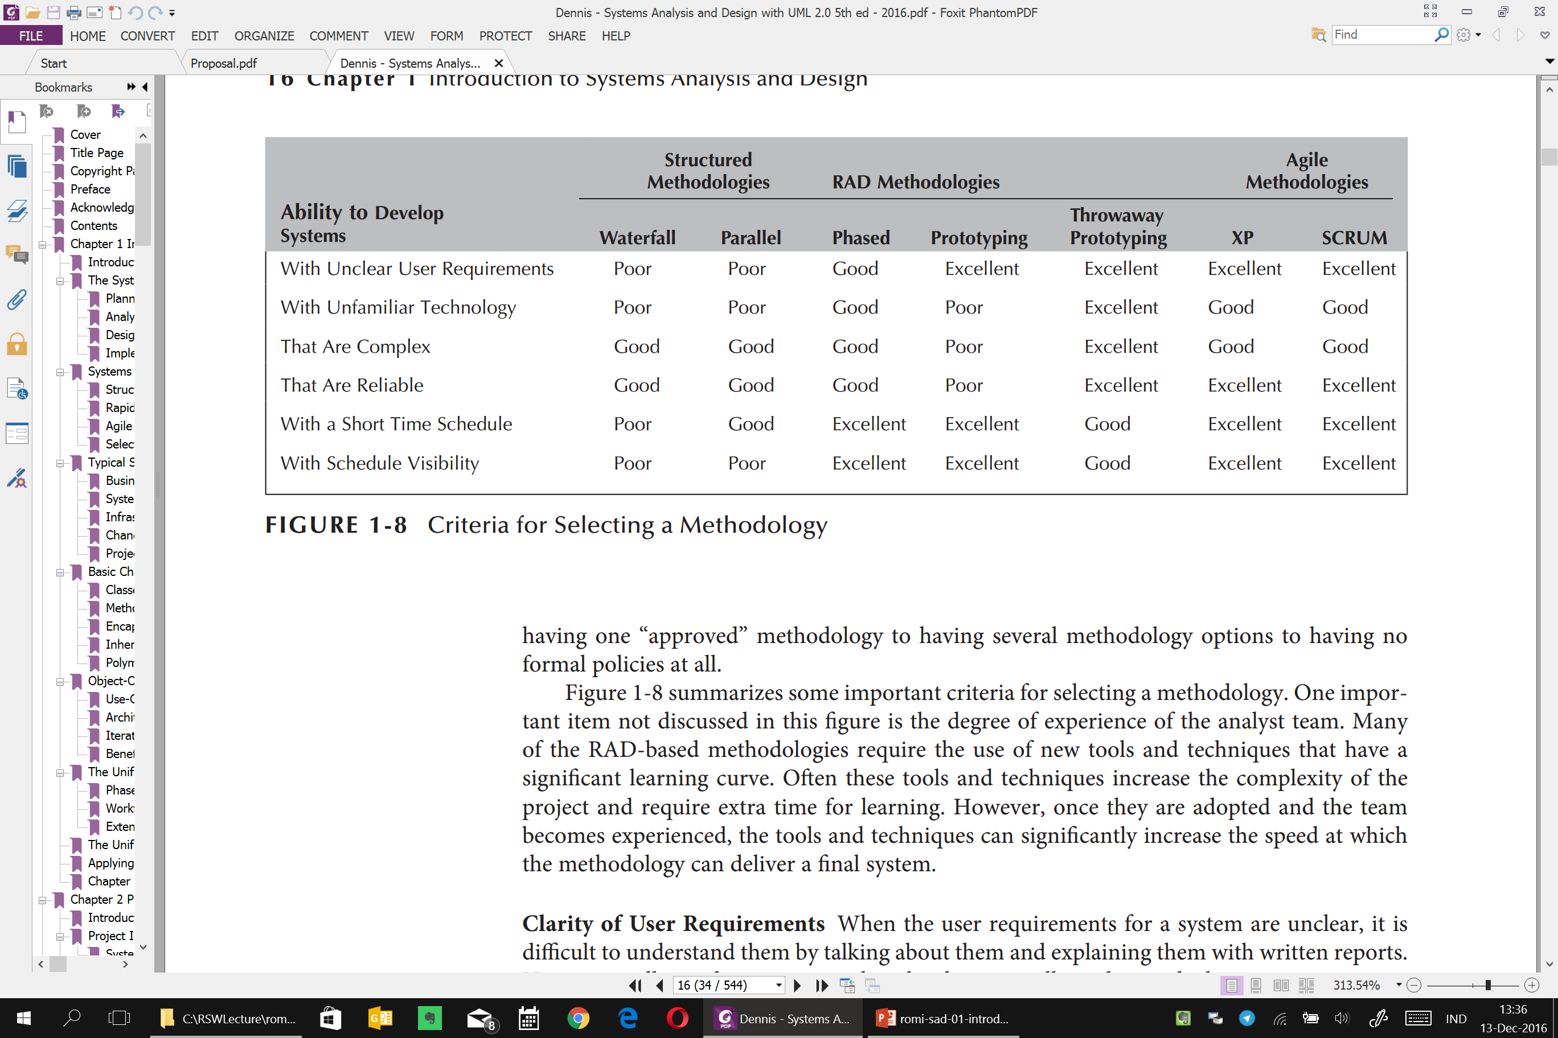
Strategi Pemilihan Metodologi - Matriks

Slide 72
Latihan Analisis Kasus:
Memilih Metodologi yang Tepat
Seandainya, anda adalah seorang software engineer di perusahaan PT BlackSoft, sebuah perusahaan IT yang memiliki kantor cabang di berbagai tempat di dunia
PT BlackSoft ingin membangun sebuah sistem yang bisa menampilkan informasi tentang sumber daya manusia yang dimiliki, baik itu lokasi saat ini, latar belakang pendidikan, jadwal pekerjaan dan pengalaman kerja yang dimiliki
Asumsikan bahwa ini adalah ide baru yang belum pernah diimplementasikan di PT BlackSoft sebelumnya
PT BlackSoft memiliki jaringan internasional dimana kantor cabang di berbagai negara menggunakan hardware dan software yang berbeda
Manajemen ingin agar sistem dapat selesai dikerjakan dan mulai bisa berjalan dalam satu tahun

Slide 73
Rangkuman
Systems Analyst adalah orang yang menganalisis kebutuhan bisnis, mengidentifikasi peluang untuk perbaikan, mendesain software (sistem) untuk mengimplementasikan idenya
Systems Development Lifecycle:
Planning, Analysis, Design, and Implementation
Systems Development methodologies:
  Structured Design
    Waterfall method
    Parallel development
  Rapid Application Development
    Phased Development
    Prototyping
  Agile Development
    Extreme Programming
    Scrum

Slide 74
Course Outline
1. Pengantar
1.1 Apa dan Mengapa Systems Analysis and Design?
1.2 Siklus Pengembangan Software
1.3 Metodologi Pengembangan Software
2. Systems Planning
2.1 Identifikasi Business Value dengan System Request
2.2 Analisis Kelayakan Pengembangan Software
2.3 Estimasi Usaha Pengembangan Software
3. Systems Analysis
3.1 Analisis Kebutuhan Software
4. Systems Design
4.1 Paradigma Berorientasi Objek
4.2 Pemodelan Class Diagram
4.3 Pemodelan User Interface Design
4.4 Pemodelan Data Model
4.5 Pemodelan Deployment Diagram
5. Systems Implementation
5.1 Konstruksi Software
5.2 Pengujian Software
5.3 Pembuatan Dokumentasi
5.4 Instalasi dan Manajemen Perubahan
3.2 Identifikasi Proses Bisnis dengan Use Case Diagram
3.3 Pemodelan Proses Bisnis dengan AD atau BPMN
3.4 Realisasi Proses Bisnis dengan Sequence Diagram
5.5 Software Engineering Laws

Slide 75
2. Systems Planning
2.1 Identifikasi Business Value dengan System Request
2.2 Analisis Kelayakan Pengembangan Software
2.3 Estimasi Usaha Pengembangan Software

Slide 76
Siklus Pengembangan Software:
Alur, Peran, dan Tahapan (Deliverable)
User/Product Owner membawa permintaan kebutuhan (perubahan) software (System Request) ke System Analyst
System Analyst membuat analisis kelayakan (Feasibility Analysis) dari System Request tersebut
Setelah dinyatakan layak, System Analyst melakukan analysis dan design, dan hasilnya adalah System Specification
  Business Analyst membantu System Analyst memahami proses bisnis dan knowledge berhubungan dengan software yang akan dibangun
System Specification diserahkan oleh System Anayst ke Programmer untuk dilakukan Konstruksi (Coding)
Hasil Konstruksi berupa Kode Program diserahkan ke Software Tester untuk diuji (Unit, Integration, System, User Acceptance Testing)
Kode Program + Dokumentasi (Pengembangan dan Penggunaa) + Laporan Testing = Software
Siklus kembali ke 1 apabila ada permintaan perubahan (Permintaan Perubahan Software)
Planning
(System Proposal)
Analysis and Design
(System Specification)
Implementation
(Software)
Maintenance
(Updated Software)
(Tilley, 2012) (Dennis, 2016) (Valacich, 2017)

Slide 77
Siklus Pengembangan Software
Implementation
(New System)
Design
(System Specification)
Analysis
(System Specification)
Planning
(System Proposal)
(Tilley, 2012) (Dennis, 2016) (Valacich, 2017)

Slide 78
2.1 Identifikasi Business Value dengan System Request

Slide 79
Kapan Project Software Diinisiasi?
Ketika ada seseorang yang melihat peluang menciptakan business value dengan menggunakan software dan teknologi informasi
  Seseorang itu kemudian membuat System Request
System Request kemudian dianalisis kelayakannya (Feasibility Analysis) untuk menentukan apakah akan diteruskan projectnya atau tidak
  Di dalam analisis kelayakan, dilakukan juga penghitungan usaha pengembangan software (butuh berapa bulan dan berapa orang)
    sehingga analisis kelayakan ekonomi bisa dibangun dengan akurat

Slide 80
Planning
System Request
(Business Value Identification)
Lower Cost
Increase Profit
Feasibility Analysis
Technical (Capabilities)
Economic
(ROI, BEP)
Organizational
(Goals, Core Business)
Increase Productivity

Slide 81
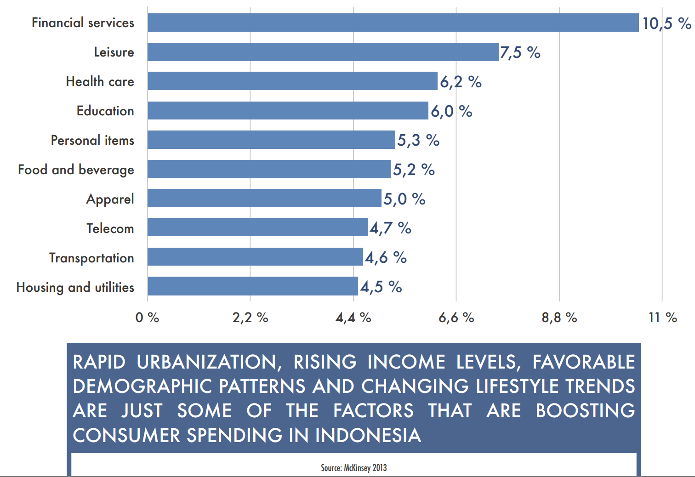
Consumer Spending in Indonesia (McKinsey, 2013)

Slide 82
Indonesia Software Innovation Maps
eCommerce and Platform
Tokopedia
Bhinneka
Media
Kurio
Scoop
Education
Kelase
RuangGuru
BukaLapak
MatahariMall
Transportation
Gojek
Uber
Grab Car
Accomodation and Logistics
Traveloka
Tiket.Com
Qraved
Fabelio
BliBli
BerryBenka
Ralali
Bizzy
BerryKitchen
HappyFresh

Slide 83
System Request
Elemen | Deskripsi | Contoh
Business Need | The business-related reason for initiating the software development project Reason prompting the project, and why the project should be funded? | Meningkatkan penjualan Mengurangi biaya operasional Meningkatkan produktifitas pegawai Meningkatkan kualitas layanan Mengurangi kebocoran/kecurangan Mengurangi cacat produksi Meningkatkan efisiensi kerja
Business Value | The benefits that the software will create for the organization Tangible value (a quantiable value) and intangible value (intuitive believe) | Peningkatan penjualan 3% Pengurangan biaya operasional 10% Peningkatan produktifitas pegawai 10% (dihitung rasio pekerjaan dan gaji) Pengurangan cacat produksi 20% Peningkatan efisiensi kerja 20%
Business Requirements | The business capabilities that software will provide Can be replaced by Use Case Diagram | Fitur registrasi, login, dan logout Fitur pengelolaan data pengguna Fitur pengiriman notifikasi otomatis Fitur cetak laporan bulanan dan tahunan

Slide 84
Sofware Quality?
Business Requirements
Software quality is (IEEE, 1991):
  The degree to which a system, component, or process meets specified requirements
  The degree to which a system, component, or process meets customer or user needs or expectations (benefits)
Business
Value

Slide 85
System Request: Sistem Penjualan Musik Online
Project Sponsor: | Margaret Mooney, Vice President of Marketing
Business Needs: | Project ini dibangun untuk: Mendapatkan pelanggan baru lewat Internet Meningkatkan efisiensi penanganan masalah pelanggan melalui internet
Business Requirements:
Sistem yang mendukung penjualan musik secara online. Fitur-fitur yang harus ada: Fitur Pencarian Produk Fitur Pencarian Toko yang Menyediakan Stok Produk Fitur Pemesanan Produk Melalui Toko yang Menyediakan Fitur Pembayaran dengan Berbagai Pilihan Pembayaran
Business Value:
Intangible Value: Meningkatkan kenyamanan dan kepuasan pelanggan Meningkatkan brand recognition tentang perusahaan di dunia Internet Tangible Value: 1. Meningkatkan penjualan dari pelanggan baru lewat Internet: Rp 400 juta peningkatan penjualan dari pelanggan baru dan Rp 600 juta dari pelanggan lama 2. Mengurangi biaya operasional untuk menangani komplain dari pelanggan Rp 100 juta pengurangan tahunan biaya telepon untuk menangani pelanggan

Slide 86
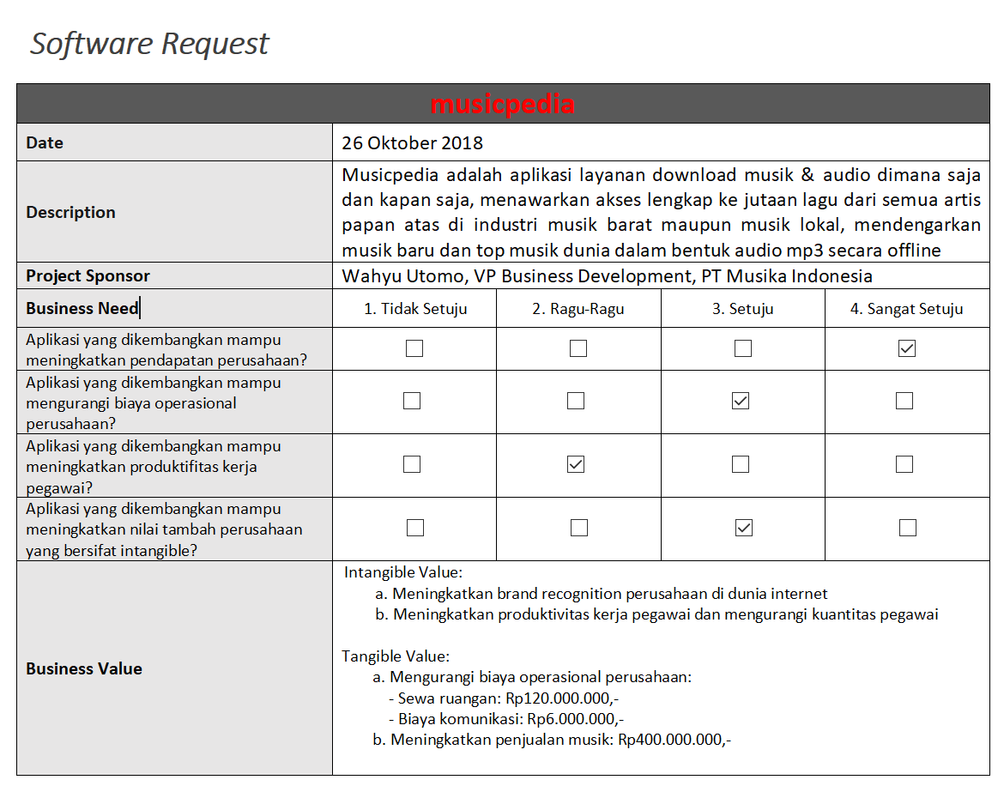

Slide 87
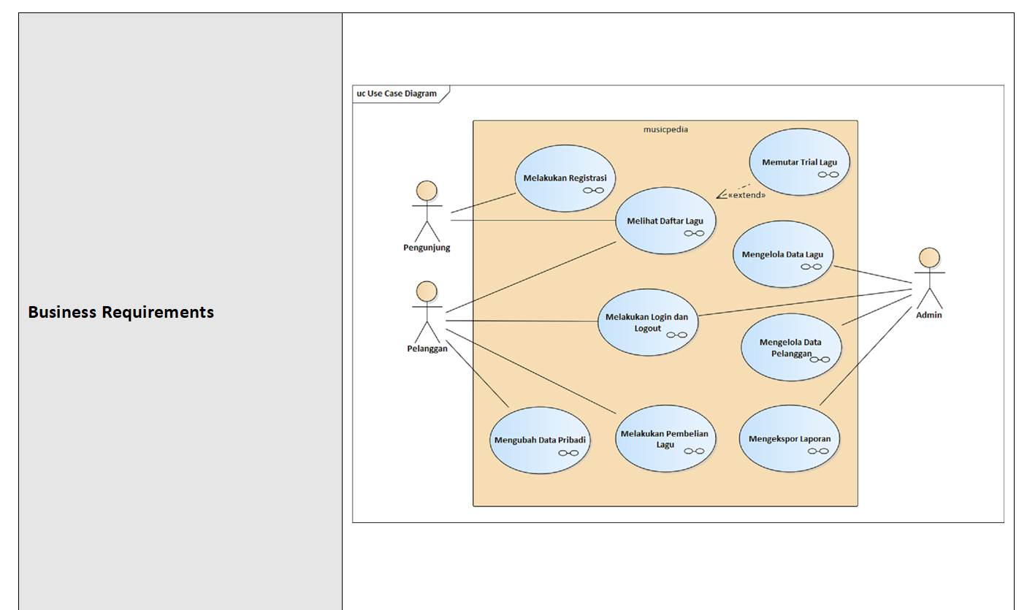

Slide 88
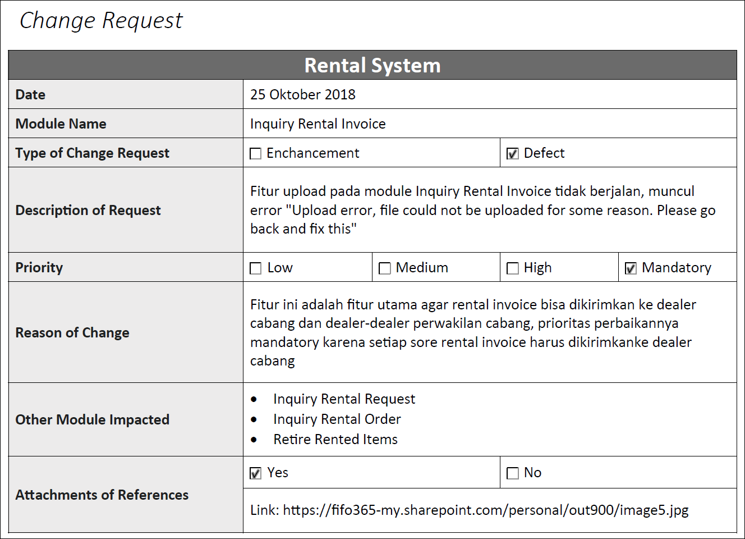

Slide 89
Exercise: Membuat System Request
Lihat contoh System Request untuk Sistem Penjualan Musik Online
Pikirkan suatu sistem* yang saat ini dibutuhkan oleh perusahaan atau organisasi anda
Buat System Request dari sistem tersebut
* System request yang anda buat akan menjadi studi kasus dari pembelajaran kita selama course berlangsung

Slide 90
Contoh Peningkatan Produktifitas Kerja di Pekerjaan Analisis Data dan Informasi
Gaji Pegawai: Rp. 10.000.000
Pekerjaan analisis data dan informasi hanya 25% dari semua pekerjaan yang menjadi kewajiban pegawai tersebut
(nilai total pekerjaan bulanan Rp. 2.500.000)
Kuantitas pekerjaan perbulan:
  5 pola hasil analisis data dan informasi
  (nilai 1 pekerjaan Rp. 500.000)
Kuantitas pekerjaan perbulan dengan adanya aplikasi baru
  10 pola hasil analisis data dan informasi
  (nilai 1 pekerjaan Rp. 250.000)
Benefit berupa peningkatan produktifitas di pekerjaan analisis data dan informasi dengan adanya aplikasi:
  Perbulan Rp. 250.000 x 5 pekerjaan = Rp. 1.250.000
  (pertahun Rp. 15.000.000)

Slide 91
Contoh Pengurangan Kecurangan Pembayaran Pajak dengan Aplikasi
Kecurangan pembayaran pajak: Rp. 100.000.000.000 pertahun
Dengan adanya aplikasi, akan mengurangi kecurangan penerimaan pajak 20%
Benefit penanganan kecurangan pembayaran pajak di Rp. 20.000.000.000

Slide 92
2.2 Analisis Kelayakan Pengembangan Software

Slide 93
Siklus Pengembangan Software:
Alur, Peran, dan Tahapan (Deliverable)
User/Product Owner membawa permintaan kebutuhan (perubahan) software (System Request) ke System Analyst
System Analyst membuat analisis kelayakan (Feasibility Analysis) dari System Request tersebut
Setelah dinyatakan layak, System Analyst melakukan analysis dan design, dan hasilnya adalah System Specification
  Business Analyst membantu System Analyst memahami proses bisnis dan knowledge berhubungan dengan software yang akan dibangun
System Specification diserahkan oleh System Anayst ke Programmer untuk dilakukan Konstruksi (Coding)
Hasil Konstruksi berupa Kode Program diserahkan ke Software Tester untuk diuji (Unit, Integration, System, User Acceptance Testing)
Kode Program + Dokumentasi (Pengembangan dan Penggunaa) + Laporan Testing = Software
Siklus kembali ke 1 apabila ada permintaan perubahan (Permintaan Perubahan Software)
Planning
(System Proposal)
Analysis and Design
(System Specification)
Implementation
(Software)
Maintenance
(Updated Software)
(Tilley, 2012) (Dennis, 2016) (Valacich, 2017)

Slide 94
Template Analisis Kelayakan
Technical Feasibility: Apakah Kita Mampu Membangun dan Menggunakan?
Familiarity with Application: Pemahaman pengembang dan pengguna terhadap aplikasi Familiarity with Technology: Pemahaman pengembang dan pengguna terhadap teknologi yang mendukung aplikasi Project Size: Jumlah pengembang dan waktu yang dibutuhkan Compatibility: Kompatibilitas dengan sistem yang ada di organisasi
Economic Feasibility: Apakah Menguntungkan untuk Dibangun?
Break-even Point (BEP): Waktu balik modal Return on Investment (ROI): Persentase pengembalian investasi
Organizational Feasibility: Kalau Kita Bangun, Apakah Akan Digunakan?
Anggota tim Apakah software selaras dengan visi dan misi organisasi? Apakah software sesuai dengan tugas dan fungsi unit kerja organisasi? Apakah software mengautomasi proses bisnis unit kerja organisasi?

Slide 95
Technical Feasibility
1. Familiarity with application | Pengguna familier terhadap pengoperasian software sejenis ini Pengembang familier terhadap pengembangan software sejenis ini
2. Familiarity with technology | Pengguna familier dengan teknologi pendukung aplikasi Pengembang familier dengan platform, bahasa pemrograman dan tool IDE untuk pengembangan
3. Project size | Jumlah pengembang yang dibutuhkan (Man Month) Waktu yang dibutuhkan (Month)
4. Compatibility | Kompatibilitas dengan sistem yang ada di organisasi

Slide 96
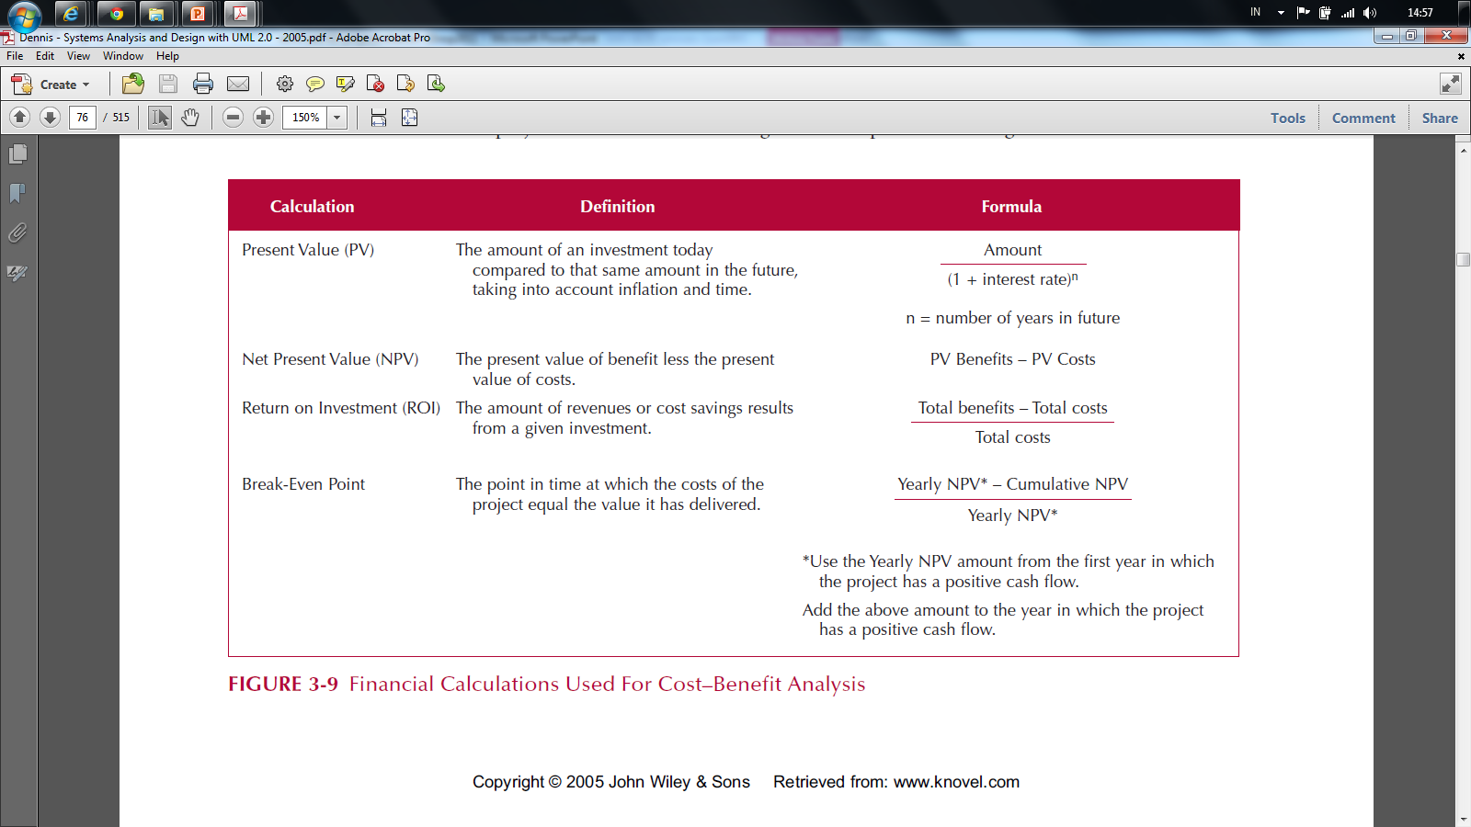
Economic Feasiblity

Slide 97
 | 2019 | 2020 | 2021
Peningkatan penjualan dari pelanggan baru | 0 | 400,000,000 | 500,000,000
Peningkatan penjualan dari pelanggan lama | 0 | 600,000,000 | 700,000,000
Pengurangan biaya operasional dan telepon | 0 | 100,000,000 | 100,000,000
Total Benefits: | 0 | 1,100,000,000 | 1,300,000,000
PV of Benefits: | 0 | 978,996,084 | 1,091,505,068
PV of All Benefits: | 0 | 978,996,084 | 2,070,501,152
Honor Tim (Planning, Analysis, Design and Implementation) | 360,000,000 | 0 | 0
Honor Konsultan Infrastruktur Internet | 90,000,000 | 0 | 0
Total Development Costs: | 450,000,000 | 0 | 0
Honor Pengelola Web | 60,000,000 | 70,000,000 | 80,000,000
Biaya Lisensi Software | 50,000,000 | 60,000,000 | 70,000,000
Hardware upgrades | 100,000,000 | 100,000,000 | 100,000,000
Biaya Komunikasi | 20,000,000 | 30,000,000 | 40,000,000
Biaya Marketing | 100,000,000 | 200,000,000 | 300,000,000
Total Operational Costs: | 330,000,000 | 460,000,000 | 590,000,000
Total Costs: | 780,000,000 | 460,000,000 | 590,000,000
PV of Costs: | 735,849,057 | 409,398,362 | 495,375,377
PV of all Costs: | 735,849,057 | 1,145,247,419 | 1,640,622,796
Total Project Costs Less Benefits: | -780,000,000 | 640,000,000 | 710,000,000
Yearly NPV: | -735,849,057 | 569,597,722 | 596,129,691
Cumulative NPV: | -735,849,057 | -166,251,335 | 429,878,356
Return on Investment (ROI) di Tahun 3: 26.2% | 429,878,356/1,640,622,796 |  | 0.262021445
Break-even Point (BEP): 2.28 tahun | 2 + (596,129,691-429,878,356)/ 596,129,691 |  | 2.278884507
System Request
(Business Value)

Slide 98
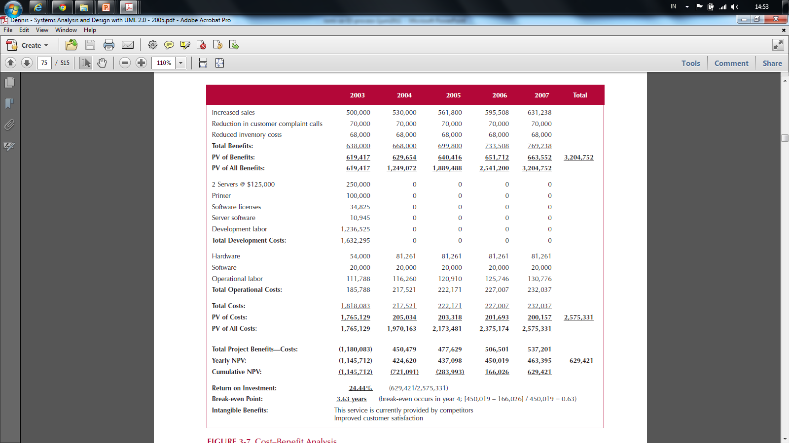
Present Value (PV)
The amount of an investment today compared to the same amount n years in the future
Taking into account inflation and time
Amount
PV =
(1 + Interest Rate)^{n}

Slide 99
Return on Investment (ROI)
The amount of revenue or cost savings results from a given investment
Total Benefits - Total Costs
PV =
Total Costs

Slide 100
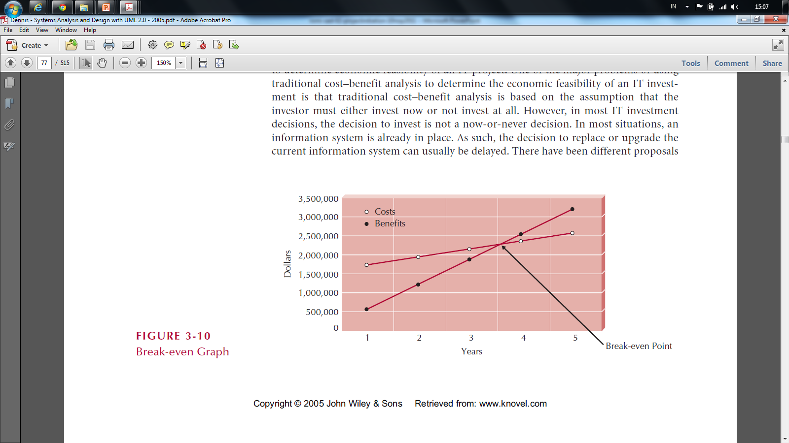
Break Even Point (BEP)
The point in time when the costs of the project equal the value it has delivered
BEP =
Use the yearly NPV amount from the first year in which project has positive cash flow
Yearly NPV* – Cumulative NPV
Yearly* NPV

Slide 101
Organizational Feasibility
Anggota Tim
  User/Product Owner:
  Project Manager:
  Developer (System Analyst/Business Analyst/Programmer/Tester):
Apakah software selaras dengan visi dan misi organisasi?
Apakah software sesuai dengan tugas dan fungsi unit kerja organisasi?
Apakah software mengautomasi proses bisnis unit kerja organisasi?

Slide 102
Planning
System Request
(Business Value Identification)
Lower Cost
Increase Profit
Feasibility Analysis
Technical (Capabilities)
Economic
(ROI, BEP)
Organizational
(Goals, Core Business)
Increase Productivity

Slide 103
System Request: Sistem Penjualan Musik Online
Project Sponsor: | Margaret Mooney, Vice President of Marketing
Business Needs: | Project ini dibangun untuk: Mendapatkan pelanggan baru lewat Internet Memberikan layanan pendukung dengan menggunakan internet
Business Requirements:
Sistem yang mendukung penjualan musik secara online. Fitur-fitur yang harus ada: Fitur Pencarian Produk Fitur Pencarian Toko yang Menyediakan Stok Produk Fitur Pemesanan Produk Melalui Toko yang Menyediakan Fitur Pembayaran dengan Berbagai Pilihan Pembayaran
Business Value:
Intangible Value: Meningkatkan kenyamanan dan kepuasan pelanggan Meningkatkan brand recognition tentang perusahaan di dunia Internet Tangible Value: 1. Meningkatkan penjualan dari pelanggan baru lewat Internet: Rp 400 juta peningkatan penjualan dari pelanggan baru dan Rp 600 juta dari pelanggan lama 2. Mengurangi biaya operasional untuk menangani komplain dari pelanggan Rp 100 juta pengurangan tahunan biaya telepon untuk menangani pelanggan

Slide 104
Studi Kelayakan Sistem Penjualan Musik Online
Margaret Mooney dan Alec Adams membuat studi kelayakan untuk pengembangan Sistem Penjualan Musik Online
Kelayakan Teknis Sistem penjualan musik online layak secara teknis, meskipun memiliki beberapa risiko. Risiko Berhubungan dengan Kefamilieran dengan Aplikasi: Resiko Tinggi Divisi Marketing tidak memiliki pengalaman menggunakan sistem penjualan online Divisi IT memiliki pemahaman yang baik tentang sistem penjualan offline, akan tetapi tidak berpengalaman mengembangkan sistem penjualan musik online Risiko Berhubungan dengan Kefamilieran dengan Teknologi: Resiko Sedang Divisi IT tidak menguasai masalah infrastruktur dan ISP, tetapi akan menyewa konsultan Divisi IT cukup familier dengan framework dan IDE yang akan digunakan Divisi Marketing tidak memiliki pengalaman menggunakan teknologi Web Risiko berhubungan dengan Ukuran Project: Risiko Rendah Perusahaan memiliki total 30 orang pengembang Project dikerjakan oleh 5 orang pengembang dengan estimasi waktu 6 bulan Kompatibilitas dengan sistem dan infrastruktur yang ada: Risiko Rendah Sistem pemesanan yang ada sekarang menggunakan open standard, jadi sangat kompatibel dengan sistem penjualan berbasis web yang akan dibangun

Slide 105
Kelayakan Ekonomi
Cost benefit analysis telah dilakukan. Sistem Penjualan musik online memiliki peluang yang baik untuk bisa meningkatkan pendapatan perusahaan. Return on Investment (ROI) setelah 3 tahun: 31% Break-even point (BEP): 2.25 tahun Total keuntungan setelah 3 tahun: Rp. 503.559.986,-
Kelayakan Organisasi
Secara organisasi, resikonya rendah. Tujuan dari pengembangan sistem penjualan musik online adalah meningkatkan penjualan perusahaan. Dan ini selaras dengan KPI marketing yang ke arah peningkatan kuantitas penjualan Project champion dari pengembangan sistem penjualan musik online ini adalah Margaret Mooney, Vice President of Marketing

Slide 106
 | 2016 | 2017 | 2018
Peningkatan penjualan dari pelanggan baru | 0 | 400,000,000 | 500,000,000
Peningkatan penjualan dari pelanggan lama | 0 | 600,000,000 | 700,000,000
Pengurangan biaya operasional dan telepon | 0 | 100,000,000 | 100,000,000
Total Benefits: | 0 | 1,100,000,000 | 1,300,000,000
PV of Benefits: | 0 | 978,996,084 | 1,091,505,068
PV of All Benefits: | 0 | 978,996,084 | 2,070,501,152
Honor Tim (Planning, Analysis, Design and Implementation) | 360,000,000 | 0 | 0
Honor Konsultan Infrastruktur Internet | 90,000,000 | 0 | 0
Total Development Costs: | 450,000,000 | 0 | 0
Honor Pengelola Web | 60,000,000 | 70,000,000 | 80,000,000
Biaya Lisensi Software | 50,000,000 | 60,000,000 | 70,000,000
Hardware upgrades | 100,000,000 | 100,000,000 | 100,000,000
Biaya Komunikasi | 20,000,000 | 30,000,000 | 40,000,000
Biaya Marketing | 100,000,000 | 200,000,000 | 300,000,000
Total Operational Costs: | 330,000,000 | 460,000,000 | 590,000,000
Total Costs: | 780,000,000 | 460,000,000 | 590,000,000
PV of Costs: | 735,849,057 | 409,398,362 | 495,375,377
PV of all Costs: | 735,849,057 | 1,145,247,419 | 1,640,622,796
Total Project Costs Less Benefits: | -780,000,000 | 640,000,000 | 710,000,000
Yearly NPV: | -735,849,057 | 569,597,722 | 596,129,691
Cumulative NPV: | -735,849,057 | -166,251,335 | 429,878,356
Return on Investment (ROI) di Tahun 3: 26.2% | 429,878,356/1,640,622,796 |  | 0.262021445
Break-even Point (BEP): 2.28 tahun | 2 + (596,129,691-429,878,356)/ 596,129,691 |  | 2.278884507
System Request
(Business Value)

Slide 107
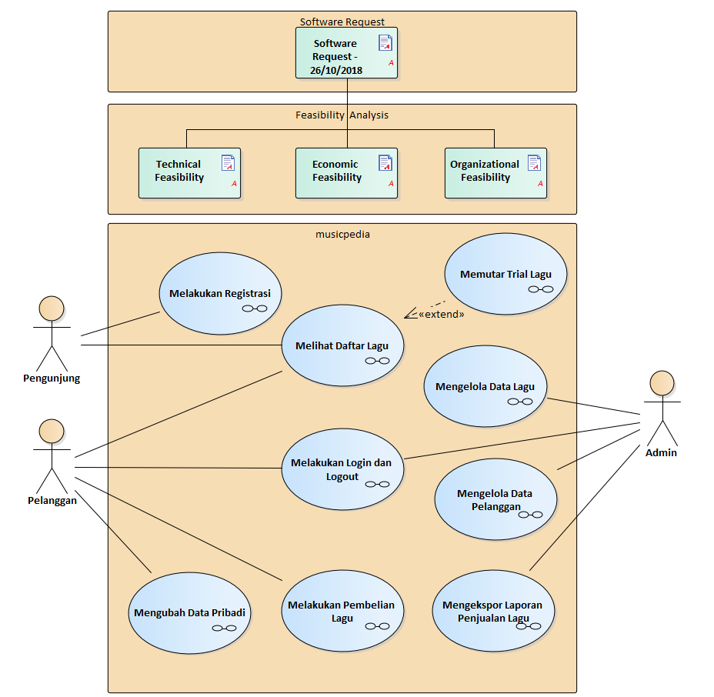

Slide 108
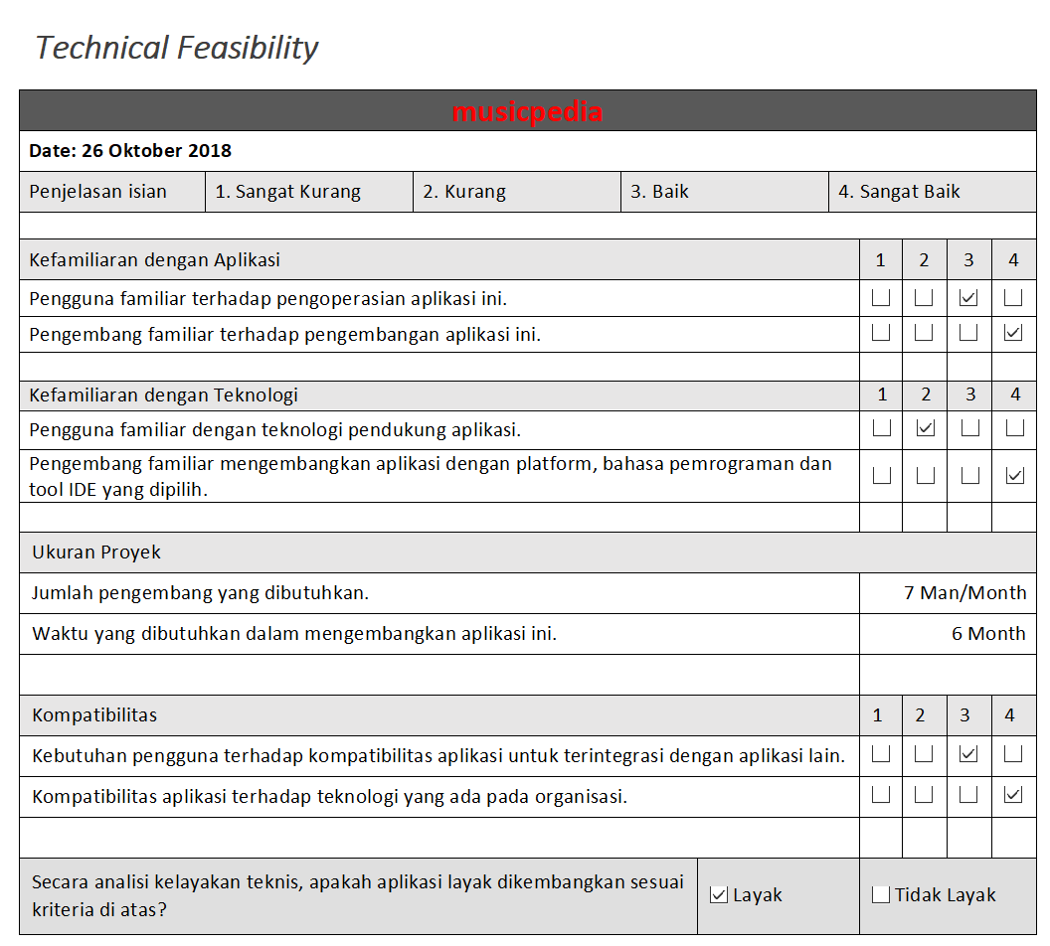

Slide 109
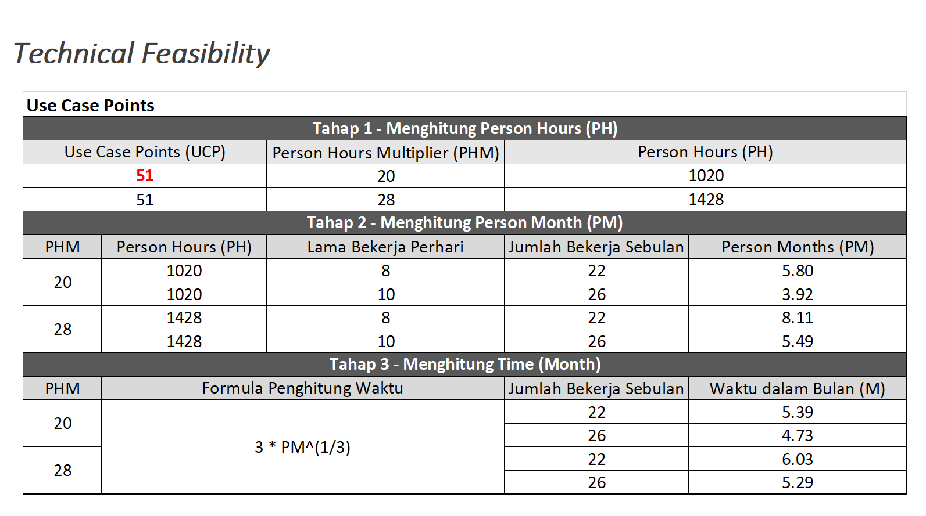

Slide 110
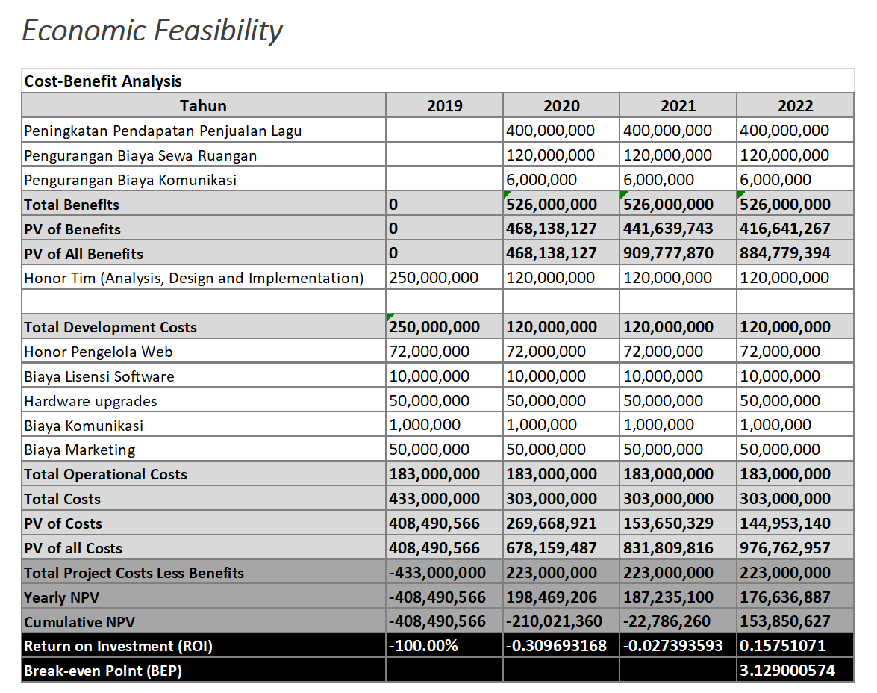

Slide 111
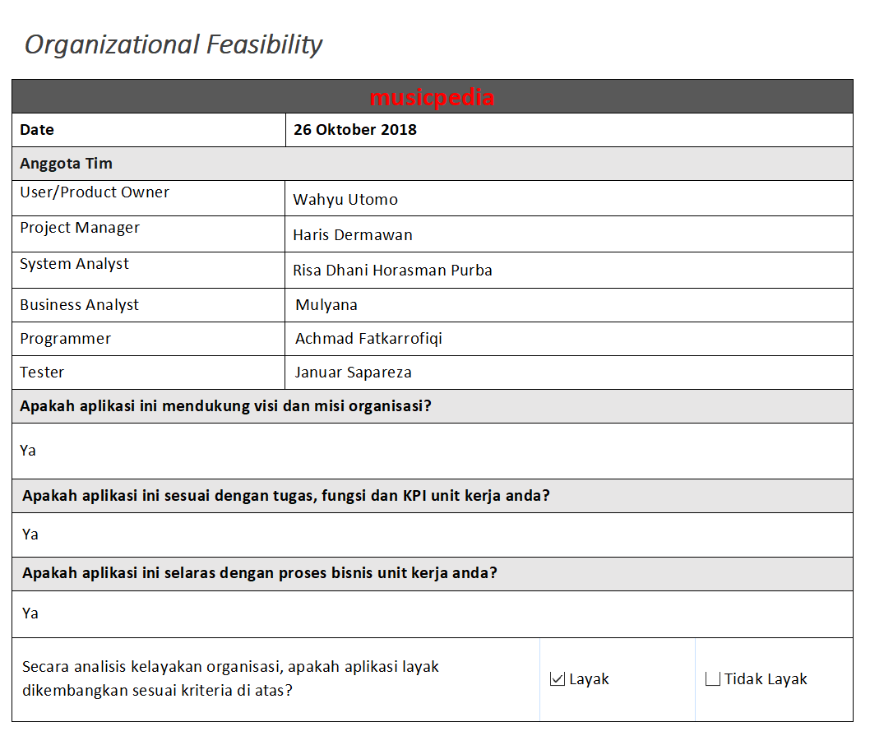

Slide 112
Exercise: Membuat Feasibility Analysis
Lihat contoh Feasibility Analysis untuk Sistem Penjualan Musik Online
Perhatikan kembali System Request yang sebelumnya sudah kita buat
Buat Feasibility Analysis dari system yang akan kita buat tersebut
Kirim file EAPX ke romi@brainmatics.com untuk dilakukan review bersama

Slide 113
2.3 Estimasi Usaha Pengembangan Software

Slide 114
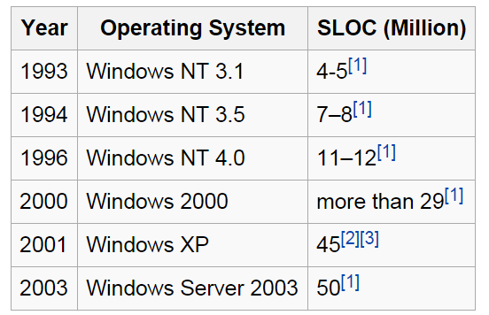

“Size” of Software Systems
Source: Wikipedia

Slide 115
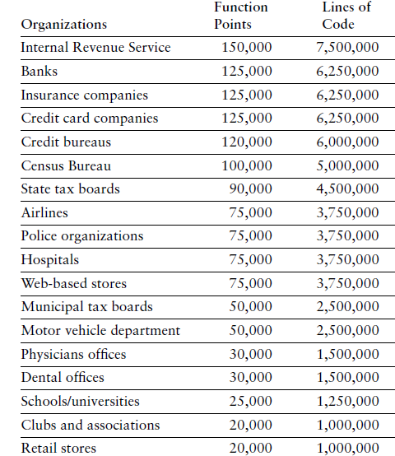
“Size” of Software Systems
Caper Jones, The Economic of Software Quality (2012)

Slide 116
Software Size (Effort) Estimation Methods
1. Simply Method
(Industry Std Percentages)
Use the time spent for planning
Estimate System Size (Function Points)
3. Use Case Points
(Gustav Karner, 1993)
Estimate System Size (Use Case Points)
Along with industry standard percentages
Estimate the overall time for the project
2. Function Points
(Allen Albrecht, 1979)
Estimate Effort Required (Person-Month)
Estimate Time Required (Month)
Estimate Effort Required (Person-Month)
Estimate Time Required (Month)

Slide 117
2.3.1 Simply Method

Slide 118
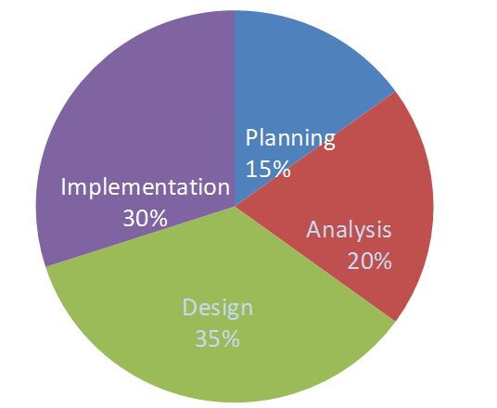
Distribusi Effort Pengembangan Software
(Dennis, 2016) (Jones, 2012)

Slide 119
Estimate the Overall Time
 | Planning (Actual) | Analysis | Design | Implementation
Effort Distribution | 15% | 20% | 35% | 30%
Effort in Time (Month) | 4 month | 5.33 month | 9.33 month | 8 month
Effort in Person (Man) | 2 person | 2.6 person | 4.6 person | 4 person
Formula per Phase | Actual Time and Person | 0.2 * (Planning/0.15) | 0.35 * (Planning/0.15) | 0.3 * (Planning/0.15)
Overall Time and Person | Planning/0.15

Slide 120
2.3.2 Function Points

Slide 121
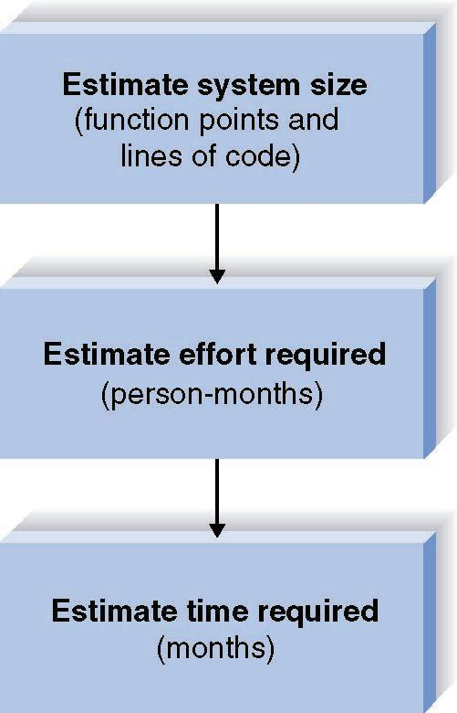
Function Point
(Allen Albrecht, 1979)

Slide 122
A. Function Points Estimation:
Step One (TUFP)
Complexity
Description Low Medium High Total
Inputs __x 3 __x 4 __x 6 ____
Outputs __x 4 __x 5 __x 7 ____
Queries __x 3 __x 4 __x 6 ____
Files __x 7 __x 10 __x 15 ____
Program __x 5 __x 7 __x 10 ____
Interfaces
TOTAL UNADJUSTED FUNCTION POINTS ____

Slide 123

Example: CD Selection System

Slide 124
Function Points Estimation:
Step Two (Processing Complexity)
Scale of 0 to 3
Data Communications _____
Heavy Use Configuration _____
Transaction Rate _____
End-User efficiency _____
Complex Processing _____
Installation Ease _____
Multiple sites _____
Performance _____
Distributed functions _____
On-line data entry _____
On-line update _____
Reusability _____
Operational Ease _____
Extensibility _____
Processing Complexity (PC) _____

Slide 125
Example: Sistem Penjualan Musik Online

Slide 126
Function Point Estimation:
Step Three (TAFP)
Processing Complexity (PC) = 7
(From Step Two)
Adjusted Processing
Complexity (PCA) = 0.65 + (0.01 * 7 ) = 0.72
Total Adjusted
Function Points (TAFP): 338 * 0.72 = 243
(From Step One)

Slide 127
Adjusted Processing Complexity
Choose standard Adjusted Project Complexity (PCA) from the range:
  0.65 Simple systems
  1.0 "Normal" systems
  1.35 Complex systems

Slide 128
Converting Function Points to Lines of Code
Language
LOC/TAFP
C
COBOL
JAVA
C++
Turbo Pascal
Visual Basic
PowerBuilder
HTML
Packages
(e.g., Access, Excel)
130
110
55
50
50
30
15
15
10-40
Source: Capers Jones, Software Productivity Research

Slide 129


Slide 130
Lines of Codes (LOC)
Line of Codes (LOC) = TAFP * LOC/TAFP
Example:
If TAFP = 243 Then we build the software using Java
LOC = 243 * 55 = 13365 line of codes

Slide 131
Contoh Jenis Aplikasi dan FP
Caper Jones, The Economic of Software Quality (2012)

Slide 132
B. Estimating Effort
Effort = 1.4 * thousands-of- lines-of-code
(in Person- Months)
Example:
If LOC = 13365 Then...
Effort = 1.4 * 13365/1000 = 18.711 Person Months

Slide 133
C. Estimating Time
Time = 3.0 * person-months^{1/3}
(in Months)
Example:
If LOC = 13365 Then...
Effort = 1.4 * 13.365 = 18.711 person-months
Time = 3.0 * 18.711 ^{1/3} = 7.9 month
Boehm’s Third Law (1981):
Development effort is a non-linear function of product size

Slide 134
Hitung Size dari Sistem dengan Function Point (TUFP – TAFP – LOC – PM – M)
Sebuah perusahaan membutuhkan sistem job seeker untuk pencari kerja dan perusahaan pembuka lowongan pekerjaan
Sistem memungkinkan pencari kerja untuk menginput data curriculum vitae. Di sisi lain, perusahan pembuka lowongan kerja bisa menginput data perusahaan dan lowongan pekerjaan yang disediakan
Pencari kerja dapat melakukan pencarian (query) tentang lowongan pekerjaan apa saja yang tersedia, pembuka lowongan kerja dapat mencari siapa saja yang sudah mendaftar di suatu lowongan pekerjaan
Sistem mampu memproduksi laporan statistik lengkap tentang pencari kerja, perusahaan, jenis lowongan pekerjaan dan tren lowongan kerja yang sedang populer
Laporan statistik disajikan dalam dua format file, bentuk infografik (image), juga tersedia dalam bentuk file pdf yang bisa didownload (file)
Sistem akan dikembangkan dengan menggunakan bahasa Java

Slide 135
TUFP
Complexity
Description Low Medium High Total
Inputs __x 3 __x 4 __x 6 ____
Outputs __x 4 __x 5 __x 7 ____
Queries __x 3 __x 4 __x 6 ____
Files __x 7 __x 10 __x 15 ____
Program __x 5 __x 7 __x 10 ____
Interfaces
TOTAL UNADJUSTED FUNCTION POINTS ____

Slide 136
TUFP
 | Fungsi | Bobot (Low) | Total
Input | 3 | 3 | 9
Output | 4 | 4 | 16
Queries | 2 | 3 | 6
File | 2 | 7 | 14
Program Interface | 5 | 5 | 25
TUFP |  |  | 70

Slide 137
Processing Complexity
Data Communications 1
Heavy Use Configuration 0
Transaction Rate 0
End-User efficiency 0
Complex Processing 0
Installation Ease 0
Multiple sites 0
Performance 0
Distributed functions 0
On-line data entry 2
On-line update 2
Reusability 0
Operational Ease 1
Extensibility 0
TOTAL: 6

Slide 138
TAFP
Processing Complexity (PC) = 6
Adjusted Processing Complexity (PCA)
0.65 + (0.01 * 6 ) = 0.71
Total Adjusted Function Points (TAFP)
70 * 0.71 = 49.7

Slide 139
LOC → Effort (ManMonth)→ Time (Month)
LOC = 55*49.7 = 2733.5
Effort = 1.4*2.7335 = 3.83 MM
Time = 3.0 * 3.83 ^{(1/3)} = 4.6 M

Slide 140
Example: Schedule
 | Fase | M | PM | Cost
1 | Planning | 1 | 3 | 15
2 | Analysis | 2 | 3 | 30
3 | Design | 2 | 4 | 50
4 | Implementation | 4 | 5 | 80
 |  |  |  | 175jt

Slide 141
Exercise: Software Size Estimation dengan Function Points
Kembali ke System Request yang sudah kita buat
Lakukan Software Size Estimation dengan menggunakan Function Point Approach untuk System Request yang sudah kita buat

Slide 142
2.3.3 Use Case Points

Slide 143
Use Case Points
Unadjusted Actor Weighting (UAW)
Actor Type | Description | Weighting Factor
Simple (Easy) | External System with well-defined API | 1
Average (Medium) | External System using a protocol-based interface, e.g., HTTP, TCT/IP, SQL | 2
Complex (Difficult) | Human | 3
Unadjusted Use Case Weighting (UUCW)
Use-Case Type | Description | Weighting Factor
Simple (Easy) | 1-3 transactions | 5
Average (Medium) | 4-7 transactions | 10
Complex (Difficult) | More than 7 transactions | 15
Unadjusted Use Case Points (UUCP) = UAW + UUCW

Slide 144
Sistem ATM – Use Case Diagram
Human = 3
Transaction = ?

Slide 145
Activity Diagram: Mengirim Uang
Transaction=2

Slide 146
Sequence Diagram: Mengirim Uang
Transaction=2

Slide 147
Technical Complexity Factors (TCF)
Factor Number | Description | Weight
T1 | Distributed system | 2.0
T2 | Response time or throughput performance objectives | 1.0
T3 | End-user online efficiency | 1.0
T4 | Complex internal processing | 1.0
T5 | Reusability of code | 1.0
T6 | Easy to install | 0.5
T7 | Ease of use | 0.5
T8 | Portability | 2.0
T9 | Ease of change | 1.0
TCF = 0.6 + (0.01 * TFactor)

Slide 148
Environmental Complexity Factors (ECF)
Factor Number | Description | Weight
E1 | Familiarity with system development process in use | 1.5
E2 | Application experience | 0.5
E3 | Object-oriented experience | 1.0
E4 | Lead analyst capability | 0.5
E5 | Motivation | 1.0
E6 | Requirements stability | 2.0
E7 | Part time staff | -1.0
E8 | Difficulty of programming language | -1.0
ECF = 1.4 + (-0.03 * EFactor)

Slide 149
Computing Use Case Points
Adjusted Use Case Points (UCP) = UUCP * TCF * ECF
Effort in Person Hours = UCP * PHM

Slide 150

Person Hour Multiplier (PHM)
Let F1 = Number of ECF1 to ECF6 that are < 3
Let F2 = Number of ECF7 and ECF8 that are > 3
If F1 + F2 <= 2
PHM = 20
Else if F1 + F2 = 3 or 4
PHM = 28
Else
Scrap the project

Slide 151

Computing Use Case Points with Sparx EA

Slide 152


Slide 153


Slide 154

Use Case Points in Sparx EA 14

Slide 155


Slide 156


Slide 157

Estimation Factors (Sparx EA 14)

Slide 158

Environment Complexity Factors (ECF)

Slide 159

Technical Complexity Factors (TCF)

Slide 160
Example: Sistem ATM
UCP = 33
PHM = 20
PH = 20*33 = 660 PH
28*33 = 924
PM = 660/8/22 = 3.75 PM
= 924/8/22 = 5.25 PM
TIME (M) = 3.0 * PM ^{1/3}
TIME (M) = 3.0 * 3.75 ^{1/3} = 4.6 M
= 3.0 * 5.25 ^{1/3} = 5.21 M

Slide 161
Example: Sistem ERP
UCP = 1517
PHM = 20
PH = 20*1517 = 30340 PH
28*1517
PM = 30340/8/22 = 172 PM
TIME (M) = 3.0 * PM ^{1/3}
TIME (M) = 3.0 * 172 ^{1/3} = 14 M

Slide 162
Example: MusicPedia

Slide 163
Rangkuman Systems Planning
Project software dimulai ketika ada seseorang yang melihat peluang menciptakan business value dengan menggunakan software dan teknologi informasi, dan dibuatlah System Request
  System Request: Business Needs, Business Requirement, Business Value
System Request kemudian dianalisis kelayakannya (Feasibility Analysis) untuk menentukan apakah akan diteruskan projectnya atau tidak
  Feasibility Analysis: technical, economic, and organizational
Di dalam Technical Feasibility ada proses estimasi usaha pengembangan software (Software Effort Estimation)
  Software Effort Estimation: simply method, function point and use case point

Slide 164
Exercise: Selesaikan Fase Planning
Selesaikan seluruh tahapan planning untuk System Request kita
  System Request
  Feasibility Analysis
  Business Requirements (Use Case Diagram)
Kirim file EAPX ke romi@brainmatics.com untuk dilakukan review bersama

Slide 165

Systems Planning

Slide 166
Course Outline
1. Pengantar
1.1 Apa dan Mengapa Systems Analysis and Design?
1.2 Siklus Pengembangan Software
1.3 Metodologi Pengembangan Software
2. Systems Planning
2.1 Identifikasi Business Value dengan System Request
2.2 Analisis Kelayakan Pengembangan Software
2.3 Estimasi Usaha Pengembangan Software
3. Systems Analysis
3.1 Analisis Kebutuhan Software
4. Systems Design
4.1 Paradigma Berorientasi Objek
4.2 Pemodelan Class Diagram
4.3 Pemodelan User Interface Design
4.4 Pemodelan Data Model
4.5 Pemodelan Deployment Diagram
5. Systems Implementation
5.1 Konstruksi Software
5.2 Pengujian Software
5.3 Pembuatan Dokumentasi
5.4 Instalasi dan Manajemen Perubahan
3.2 Identifikasi Proses Bisnis dengan Use Case Diagram
3.3 Pemodelan Proses Bisnis dengan AD atau BPMN
3.4 Realisasi Proses Bisnis dengan Sequence Diagram
5.5 Software Engineering Laws

Slide 167
3. Systems Analysis
3.1 Analisis Kebutuhan Software
3.2 Identifikasi Proses Bisnis dengan Use Case Diagram
3.3 Pemodelan Proses Bisnis dengan AD atau BPMN
3.4 Realisasi Proses Bisnis dengan Sequence Diagram

Slide 168
Siklus Pengembangan Software
Implementation
(New System)
Design
(System Specification)
Analysis
(System Specification)
Planning
(System Proposal)
(Tilley, 2012) (Dennis, 2016) (Valacich, 2017)

Slide 169
Planning
System Request
(Business Value Identification)
Lower Cost
Increase Profit
Feasibility Analysis
Technical (Capabilities)
Economic
(ROI, BEP)
Organizational
(Goals, Core Business)
Increase Productivity

Slide 170




Slide 171
3.1 Analisis Kebutuhan Software

Slide 172
3.1.1 Metode Analisis Kebutuhan Software dan Tantangan

Slide 173
Boehm’s First Law
Errors are most frequent during the requirements and design activities, and are the more expensive the later they are removed
(Endres, 2003) [L2]

Slide 174

What is a Requirements
Business Requirements
  Statement of what the system must do
  Focus on what the system must do, not how to do it
There are 2 kinds of requirements
  1. Functional Requirements
  2. Nonfunctional Requirements

Slide 175
1. Functional Requirement
Kebutuhan tentang fungsi software secara menyeluruh
Pemodelan dengan UML, ataupun penjelasan fitur-fitur dalam bentuk problem statements, adalah termasuk dalam Functional Requirement
  Diagrams:
    Use Case Diagrams
    Activity Diagrams
  Problem Statements:
    Must search for inventory
    Must perform these calculations
    Must produce a specific report

Slide 176
2. Nonfunctional Requirements
Operational – Physical/technical environment
Performance – Speed and reliability
Security – Who can use the system
Cultural & Political – Company policies, legal issues

Slide 177


Slide 178
Metode Analisis Kebutuhan Software
  Document Analysis
  Interviews
  Joint Application Design (JAD)
  Questionnaires
  Observation

Slide 179
1. Document Analysis
Provides clues about the "formal" existing As-Is system
Typical documents
  Forms
  Reports
  Policy manuals
Look for user additions to forms
Look for unused form elements
Do document analysis before interviews

Slide 180
2. Interviews
Most commonly used technique and very natural
If you need to know something, you ask someone
Five basic steps:
  Selecting interviewees
  Designing interview questions
  Preparing for the interview
  Conducting the interview
  Post-interview follow-up

Slide 181
  3. Joint Application Design (JAD)
Allows project managers, users, and developers to work together
May reduce scope creep by 50%
Avoids requirements being too specific or too vague
Include 10 to 20 users
Tend to last 5 to 10 days over a three-week period

Slide 182

JAD Meeting Room
JPEG Figure 5-5 Goes Here

Slide 183
4. Questionnaire
Selecting participants
  Using samples of the population
Designing the questionnaire
  More important than interview questions
  Prioritize questions to grab attention
  Distinguish between:
    Fact-oriented questions (specific answers)
    Opinion questions (agree – disagree scale)
Administering the questionnaire
  Explain its importance & how it will be used
  Give expected response date
  Follow up on late returns and have supervisors follow up
  Promise to report results
Questionnaire follow-up
  Send results to participants

Slide 184
5. Observation
Users/managers often don’t remember everything they do
Validates info gathered in other ways
Behaviors change when people are watched
Keep low profile, don’t change the process
Careful not to ignore periodic activities
  Weekly … Monthly … Annual

Slide 185
Pemilihan Metode Pengumpulan dan Analisis Kebutuhan
Interviews JAD Questionnaires Document Observation
Analysis
Type of As-Is As-Is As-Is As-Is As-Is
Information Improve. Improve. Improve.
To-Be To-Be
Depth of High High Medium Low Low
Information
Breadth of Low Medium High High Low
Information
Integration Low High Low Low Low
of Info.
User Medium High Low Low Low
Involvement
Cost Medium Low- Low Low Low-
Medium Medium

Slide 186
Business Process Analysis Strategies
BPA (Business Process Automation)
  Makes almost no changes to business processes, just makes them more efficient
BPI (Business Process Improvement)
  Change what the users do, not just how efficiently they do it
BPR (Business Process Reengineering)
  Throw away everything, start with a blank page

Slide 187
Business Process Analysis Strategies Comparison
Business Business Business
Process Process Process
Automation Improvement Reeingineering
Potential Business Low-Moderate Moderate High
Value
Project Cost Low Low-Moderate High
Breadth of
Analysis Narrow Narrow-Moderate Very Broad
Risk Low Low-Moderate Very High

Slide 188
Tantangan di Analisis Kebutuhan Software
The "Yes, But" syndrome
  Stems from human nature and the users' inability to experience the software as they might a physical device
The “Undiscovered Ruins”
  Searching for requirements is like searching for "Undiscovered Ruins“
  The more you find, the more you know remain
The "User and the Developer" syndrome
  Reflects the profound differences between these two, making communication difficult

Slide 189
The "Yes, But" Syndrome
For whatever reason, we always see two immediate, distinct, and separate reactions when the users see the system implementation for the first time
"Wow, this is so cool; we can really use this, what a neat job" and so on.
"Yes, but, hmmmm, now that I see it, what about this ... ? Wouldn't it be nice if . . . ? Whatever happened to . . . ?“

Slide 190
The "Undiscovered Ruins" Syndrome
In many ways, the search for requirements is like a search for undiscovered ruins
  The more you find, the more you know remain
  You never really feel that you have found them all, and perhaps you never will.
Indeed, software development teams always struggle to determine when they are done with requirements elicitation. When have they found
  all the requirements
  or at least enough requirements?

Slide 191
The "User and the Developer" Syndrome
Communication gap between the user and the developer
Users and developers are
  typically from different worlds,
  may even speak different languages,
  have different backgrounds,
  have different motivations, and
  have different objectives

Slide 192

The "User and the Developer" Syndrome
Reasons for this problem and some suggested solutions

Slide 193
3.1.2 Paradigma Analysis dan Design

Slide 194
Evolusi Paradigma Analysis dan Design
 | Paradigm | Diagrams
1 | Process-oriented Paradigm | Flowchart
2 | Data-oriented Paradigm | DFD
3 | Object-oriented Paradigm (data + process) | UML

Slide 195
What is the UML?
UML: Unified Modeling Language
UML can be used for modeling all processes in the development life cycle and across different implementation technologies (technology and language independent)
UML is the standard language for visualizing, specifying, constructing, and documenting the artifacts of a software-intensive system
UML is a communication tool – for the team, and other stakeholders

Slide 196


Sejarah UML
Booch, Jacobson, Rumbaugh

Slide 197
Segitiga Sukses Pengembangan Software (Rumbaugh, 1999)
Notation: Standard
Tools: Support Standard and Process
Process: Customer-Oriented Methodology

Slide 198

State of the Art UML Tools
Rational Rose
Visual Paradigm
Sparx Systems
Enterprise Architect
Microsoft Visio
Star UML

Slide 199

UML 2.0 Diagrams

Slide 200
UML Problems
UML is modeling notation, it is not a development process or a methodology
  UML driven development process?
UML is too complex, difficult to understand quickly
  Which UML diagrams should we use?

Slide 201
UML based Software Analysis and Design
(Sparx Systems EA)
Display the boundary of a system and its major functions using use cases and actors
Model the organization’s business process with activity diagram
Illustrate use case realizations with sequence diagrams
Represent a static structure of a system using class diagrams
Reveal the physical implementation architecture with deployment diagrams

Slide 202
UML based Software Analysis and Design (Kendal, 2011)
A use case diagram, describing how the system is used. Analysts start with a use case diagram
An activity diagram, illustrating the overall flow of activities. Each use case may create one activity diagram
Sequence diagrams, showing the sequence of activities and class relationships. Each use case may create one or more sequence diagrams
Class diagrams, showing the classes and relationships. Sequence diagrams are used to determine classes
Statechart diagrams, showing the state transitions. Each class may create a statechart diagram, which is useful for determining class methods

Slide 203

(Kendall and Kendall, 2011)

Slide 204

UML based Software Analysis and Design
(Barclay, 2004)

Slide 205
UML based Software Analysis and Design
(Wahono, 2009)
1. Systems Analysis
1.1 Identifikasi Proses Bisnis dengan Use Case Diagram
1.2 Pemodelan Proses Bisnis dengan Activity Diagram atau BPMN
2. Systems Design
2.1 Pemodelan Class Diagram
2.2 Pemodelan User Interface Design
1.3 Realisasi Proses Bisnis dengan Sequence Diagram
(Boundary - Control - Entity)
2.3 Pemodelan Data Model
2.4 Pemodelan Deployment Diagram

Slide 207

Case Study: ATM System

Slide 208
ATM System
Layar
Kotak Uang
Kotak Kartu
Kotak Kuitansi

Slide 209
Menu PIN
Masukkan PIN:
Kotak Uang
Kotak Kartu
Kotak Kuitansi

Slide 210
Menu Utama
Mengecek Saldo
Mentransfer Uang
Mengambil Uang
Logout
Kotak Uang
Kotak Kartu
Kotak Kuitansi

Slide 211
Menu Pengecekan Saldo
Saldo anda adalah …
Kotak Uang
Kotak Kartu
Kotak Kuitansi

Slide 212
Menu Pengiriman Uang
No Account Penerima:
Kotak Uang
Kotak Kartu
Kotak Kuitansi

Slide 213
Menu Pengiriman Uang
Jumlah uang yang dikirim:
Kotak Uang
Kotak Kartu
Kotak Kuitansi

Slide 214
Menu Pengiriman Uang
Uang berhasil terkirim
Kotak Uang
Kotak Kartu
Kotak Kuitansi

Slide 215
Menu Pengambilan Uang
Jumlah uang yang diambil:
Kotak Uang
Kotak Kartu
Kotak Kuitansi

Slide 216
Menu Pengambilan Uang
Uang berhasil diambil
Kotak Uang
Kotak Kartu
Kotak Kuitansi

Slide 217
3.2 Identifikasi Proses Bisnis dengan Use Case Diagram

Slide 218
UML based Software Analysis and Design
(Wahono, 2009)
1. Systems Analysis
1.1 Identifikasi Proses Bisnis dengan Use Case Diagram
1.2 Pemodelan Proses Bisnis dengan Activity Diagram atau BPMN
2. Systems Design
2.1 Pemodelan Class Diagram
2.2 Pemodelan User Interface Design
1.3 Realisasi Proses Bisnis dengan Sequence Diagram
(Boundary - Control - Entity)
2.3 Pemodelan Data Model
2.4 Pemodelan Deployment Diagram

Slide 220
Use Case Diagram
Summarized into a single picture
All of the use cases for the part of the system being modeled
Use case represents the discrete activities performed by the user
Use Case Diagram tells what the system will do
Good for communicating with users

Slide 221
Use Case Diagram Syntax
Actor
  person or system that derives benefit from and is external to the subject
Use Case
  Represents a major piece of system functionality
Association Relationship
Include Relationship
Extend Relationship
Generalization Relationship
<<includes>>
<<extends>>

Slide 222
Use Case
A major piece of
system functionality
Can extend other
Use Cases
Placed inside system boundary
Labeled with descriptive
verb - noun phrase
Use Case

Slide 223
System Boundary
Includes the name
of the system
inside or on top
Represents the
scope of the system
Actors are outside the scope of the system
Boundary

Slide 224
Actor
A person or another
system that interacts
with the current system
A role, not a specific user
Provides input,
receives output, or both
⟨⟨actor⟩⟩
Actor/Role

Slide 225
Association Relationship
Links actor and the Use Case
Shows two-way communication
  If one-way, arrows are used

Slide 226
Extends Relationship
Extends Use Case to include Optional behavior
Arrow points from the extension Use Case to the base Use Case
⟨⟨extend⟩⟩
Make Payment
Arrangement
⟨⟨extend⟩⟩
Make
Appointment

Slide 227
Include Relationship
Include one Use Case from within another
Arrow points from base Use Case to the included Use Case
⟨⟨include⟩⟩
Make New
Patient Appointment
⟨⟨include⟩⟩
Create New Patient

Slide 228
Generalization Relationship
A specialized Use Case to a more generalized Use Case
Arrow points from specialized to general Use Case
Make Old
Appointment
Make
Appointment

Slide 229

Use Case Diagram for Appointment System

Slide 230

Use Case Diagram with Specialized Actor

Slide 231

Extend and Include Relationships

Slide 232
Sistem Konsultasi Dokter Rumah Sakit

Slide 233
Studi Kasus: Use Case Diagram Sistem ATM

Slide 234
Use Case Diagram Sistem ATM
(versi Sederhana)

Slide 235
Use Case Diagram Sistem ATM
(Versi Include dan Extends)

Slide 236
Use Case Diagram ERP Perbankan
(Sistem Lebih Kompleks)

Slide 237
Use Case Diagram Sistem ATM
(Versi Normal)

Slide 238


Slide 239


Slide 240


Slide 241


Slide 242


Slide 243


Slide 244


Slide 245

Use Case Diagram MusicPedia

Slide 246
Exercise: Business Process Identification
Buat project baru di Sparx EA, dengan nama file adalah nama project sesuai System Request
Lihat kembali dan rapikan System Request yang sudah anda buat
Lakukan business process identification dengan membuatkan Use Case Diagram untuk System Request tersebut
Kirim file EAPX ke romi@brainmatics.com untuk dilakukan review bersama

Slide 247
Exercise: Systems Analysis and Design
Lakukan sistem analysis and design yang menghasilkan diagram:
    Use Case Diagram
Pilih salah satu aplikasi di bawah:
Aplikasi Rental Mobil
Aplikasi Pengelolaan Klinik
Aplikasi Pengelolaan Apotik
Aplikasi Pengelolaan Service Mobil
Aplikasi Penjualan Motor
Aplikasi Pengelolaan Perpustakaan
Aplikasi Penjualan Buku Online
Aplikasi Penjualan Tiket Kereta Online
Aplikasi Manajemen Universitas Online
Aplikasi Penjualan Laptop Online
Aplikasi Perpustakaan Digital
Aplikasi Pengelolaan Project Software

Slide 248
3.3 Pemodelan Proses Bisnis dengan AD atau BPMN
Activity Diagram
Business Process Model and Notation

Slide 249
UML based Software Analysis and Design
(Wahono, 2009)
1. Systems Analysis
1.1 Identifikasi Proses Bisnis dengan Use Case Diagram
1.2 Pemodelan Proses Bisnis dengan Activity Diagram atau BPMN
2. Systems Design
2.1 Pemodelan Class Diagram
2.2 Pemodelan User Interface Design
1.3 Realisasi Proses Bisnis dengan Sequence Diagram
(Boundary - Control - Entity)
2.3 Pemodelan Data Model
2.4 Pemodelan Deployment Diagram

Slide 251
3.3.1 Activity Diagram

Slide 252

Activity Diagram Syntax

Slide 253
Studi Kasus: Activity Diagram Sistem ATM

Slide 254
Use Case Diagram Sistem ATM

Slide 255
Activity Diagram: Memasukkan Kartu

Slide 256
Activity Diagram: Memasukkan PIN

Slide 257
Activity Diagram: Mengecek Saldo

Slide 258
Activity Diagram: Mengambil Uang

Slide 259
Activity Diagram: Mengirim Uang

Slide 260
Activity Diagram: Mengupdate Informasi Kotak Deposit

Slide 261
Activity Diagram: Keluar Sistem

Slide 262
Exercise: Business Process Modeling
Lihat kembali System Request dan Use Case Diagram yang sudah anda buat
Lakukan business process modeling dengan membuatkan Activity Diagram untuk setiap Use Case yang dibuat
Kirim file EAPX ke romi@brainmatics.com untuk dilakukan review bersama

Slide 263
3.3.2 BPMN

Slide 264
Elemen BPMN
1. Swimlane
2. Connecting Object
3. Artifact
4. Flow Object

Slide 265
Elemen dan Notasi BPMN (Bizagi)
ELEMEN | DESKRIPSI | NAMA NOTASI
Swimlane | Mekanisme untuk mengatur dan memisahkan peran atau penanggungjawab dari suatu proses | Pool
 |  | Lane
Connecting Object | Konektor dari obyek yang mengalir pada suatu proses | Sequence Flow
 |  | Message Flow
 |  | Association
Artifact | Informasi tambahan dalam suatu proses | Annotation
 |  | Group
 |  | Data Object
 |  | Data Store
Flow Object | Obyek yang mengalir pada suatu proses | Event
 |  | Activity
 |  | Gateway

Slide 266
Elemen dan Notasi BPMN
(EA Template using Sparx EA (Wahono, 2017))
Elemen | Deskripsi | Nama Notasi
Swimlane | Mekanisme untuk mengatur dan memisahkan peran atau penanggungjawab dari suatu proses | Pool
 |  | Lane
Connecting Object | Konektor dari obyek yang mengalir pada suatu proses | Sequence Flow
 |  | Dependency
Artifact | Informasi tambahan dalam suatu proses | Class (Data)
 |  | Package (Aplikasi)
 |  | Requirement (KPI)
 |  | Risk (Risiko)
Flow Object | Obyek yang mengalir pada suatu proses | Event
 |  | Activity
 |  | Gateway

Slide 267


Swimlane
Nama Notasi | Deskripsi | Notasi
Pool | Kontainer dari satu proses
Lane | Partisi dari suatu proses, yang menunjukkan sub organisasi, jabatan, peran atau penanggungjawab

Slide 268

Connecting Object (Bizagi)
NAMA NOTASI | DESKRIPSI | NOTASI
Sequence Flow | Konektor yang menghubungkan antar obyek yang mengalir dalam satu proses (satu pool)
Message Flow | Konektor yang menghubungkan antar obyek yang mengalir antar proses (beda pool)
Association | Konektor yang menghubungkan obyek yang mengalir ke artifact

Slide 269
Connecting Object
(EA Template using Sparx EA (Wahono, 2017))
Nama Notasi | Deskripsi | Notasi
Sequence Flow | Konektor yang menghubungkan antar obyek yang mengalir dalam satu proses (satu pool)
Dependency | Konektor yang menghubungkan obyek yang mengalir ke artifact

Slide 270

Swimlane - Proses Bisnis Organisasi (Bizagi)
Lane
Pool

Slide 271

Swimlane - Proses Bisnis Organisasi
Lane
Pool

Slide 272

Swimlane - Proses Bisnis Sistem

Slide 273
Sequence Flow dan Dependency
Dependency
Sequence Flow

Slide 274




Artifact (Bizagi)
NAMA NOTASI | DESKRIPSI | NOTASI
Annotation | Penjelasan dari suatu obyek yang mengalir
Group | Pengelompokan dari beberapa obyek yang mengalir
Data Object | File dan dokumen yang digunakan dan dihasilkan oleh suatu aktifitas
Data Store | Sistem dan aplikasi yang digunakan dan dihasilkan oleh suatu aktifitas

Slide 275
Artifact
(EA Template using Sparx EA (Wahono, 2017))
Nama Notasi | Deskripsi | Notasi
Class (Data) | File dan dokumen yang digunakan dan dihasilkan oleh suatu aktifitas
Package (Aplikasi) | Sistem dan aplikasi yang digunakan dan dihasilkan oleh suatu aktifitas
Requirement (KPI) | KPI yang dijadikan target dari suatu task
Risk (Risiko) | Risiko yang muncul dari suatu task

Slide 276

Annotation, Data Object dan Data Store (Bizagi)
Data Object
Data Store
Annotation

Slide 277
Class, Package, Requirement & Risk
Package (Aplikasi)
Class (Data)
Risk (Risiko)
Requirement (KPI)

Slide 278






Flow Object
Nama Notasi | Deskripsi | Notasi
Event | Suatu kejadian dan sifatnya pasif (Something that happened)
Activities | Kegiatan yang secara aktif dilakukan (Something to do)
Gateway | Pemecah dari beberapa aktifitas

Slide 279

Event
Start Event
End Event

Slide 280

Activity
Task
Subprocess

Slide 281







Task Type

Slide 282


Subprocess
Leveling pada proses bisnis menggunakan BPMN menggunakan subprocess

Slide 283
Gateway
Nama Notasi | Deskripsi | Notasi
Exclusive Gateway | Pilih salah satu
Parallel Gateway | Kegiatan bersamaan (paralel) dalam satu waktu

Slide 284

Exclusive Gateway
Exclusive Gateway

Slide 285

Parallel Gateway
Parallel Gateway

Slide 286
Studi Kasus: BPMN MusicPedia
User Interface Diagram langsung digambarkan (prototyping) untuk mempermudah pengguna memahami konteks dari alur proses berjalannya software

Slide 287
Use Case Diagram MusicPedia

Slide 288

BPMN Melakukan Registrasi

Slide 289


User Interface Design Melakukan Registrasi (versi Web dan versi Android)

Slide 290

BPMN Melihat Daftar Lagu

Slide 291

BPMN Memutar Trial Lagu

Slide 292

BPMN Mengelola Data Lagu

Slide 293

BPMN Melakukan Login dan Logout

Slide 294

BPMN Mengelola Data Pelanggan

Slide 295

BPMN Melakukan Pembelian lagu

Slide 296

BPMN Mengubah Data Pribadi

Slide 297

BPMN Mengekspor Laporan Penjualan Lagu

Slide 298
Exercise: Business Process Modeling
Lihat kembali System Request dan Use Case Diagram yang sudah anda buat
Lakukan business process modeling dengan membuatkan BPMN untuk setiap Use Case yang dibuat
Kirim file EAPX ke romi@brainmatics.com untuk dilakukan review bersama

Slide 299
Exercise: Systems Analysis and Design
Lakukan sistem analysis and design yang menghasilkan diagram:
    Use Case Diagram
    Activity Diagram or BPMN
Pilih salah satu aplikasi di bawah:
Aplikasi Rental Mobil
Aplikasi Pengelolaan Klinik
Aplikasi Pengelolaan Apotik
Aplikasi Pengelolaan Service Mobil
Aplikasi Penjualan Motor
Aplikasi Pengelolaan Perpustakaan
Aplikasi Penjualan Buku Online
Aplikasi Penjualan Tiket Kereta Online
Aplikasi Manajemen Universitas Online
Aplikasi Penjualan Laptop Online
Aplikasi Perpustakaan Digital
Aplikasi Pengelolaan Project Software
Aplikasi Pemesanan Taxi

Slide 300
3.4 Realisasi Proses Bisnis dengan Sequence Diagram

Slide 301
UML based Software Analysis and Design
(Wahono, 2009)
1. Systems Analysis
1.1 Identifikasi Proses Bisnis dengan Use Case Diagram
1.2 Pemodelan Proses Bisnis dengan Activity Diagram atau BPMN
2. Systems Design
2.1 Pemodelan Class Diagram
2.2 Pemodelan User Interface Design
1.3 Realisasi Proses Bisnis dengan Sequence Diagram
(Boundary - Control - Entity)
2.3 Pemodelan Data Model
2.4 Pemodelan Deployment Diagram

Slide 303
Sequence Diagram
Sequence diagram menggambarkan interaksi antar object (class) dalam sofware pada suatu sekuensial waktu
  Interaksi object (class) berdasarkan alur proses bekerjanya software, dimana interaksi tersebut menggambarkan pesan yang dikirimkan secara sekuensial antara object (class)
  Garis vertikal (lifeline) menunjukkan object (class), garis horizontal menunjukkan pesan yang mengalir antara object (class) tersebut
Sequence diagram adalah alat komunikasi System Analyst dengan Programmer, menggambarkan alur proses bekerjanya software sekaligus dengan komposisi software akan seperti apa

Slide 304
Sequence Diagram Syntax
AN ACTOR
AN OBJECT
A LIFELINE
A FOCUS OF CONTROL
A MESSAGE
OBJECT DESTRUCTION
anObject:aClass
aMessage()
x

Slide 305


Slide 306


Slide 307

Denert’s Law (1991)
Separation of concerns leads to standard architectures
(Endres, 2003) [L9]
Boundary
Control
Entity

Slide 308

Sequence Diagram berbasis Arsitektur Boundary – Control – Entity
Boundary Class:
  Class yang berinteraksi dengan aktor langsung (user interface)
  Form, input, UI, dsb
Control Class:
  Class yang berhubungan dengan pemrosesan, penghitungan, kalkulasi, komputasi, query, dst
Entity Class:
  Class yang berhubungan dengan data, penyimpanan data/file

Slide 309
Control (Controller)
Boundary (View)
Entity (Model)

Slide 310
Sequence Diagram
Sequence Diagram dibuat untuk setiap Use Case yang dibuat
Dimulai dari menarik Actor yang ada di Use Case Diagram, dilanjutkan dengan membuat sequence detail dari alur proses berjalannya Use Case dengan message yang mengalir didalamnya
Catatan: Objek dari Lifeline di Sequence Diagram akan menjadi kandidat Class, karena itulah harus mengikuti arsitektur Boundary – Control – Class

Slide 311
Studi Kasus: Sequence Diagram Sistem ATM

Slide 312
Use Case Diagram

Slide 313
Activity Diagram: Memasukkan Kartu

Slide 314
Activity Diagram: Memasukkan PIN

Slide 315
Activity Diagram: Mengecek Saldo

Slide 316
Activity Diagram: Mengambil Uang

Slide 317
Activity Diagram: Mengirim Uang

Slide 318
Activity Diagram: Mengupdate Informasi Kotak Deposit

Slide 319
Activity Diagram: Keluar Sistem

Slide 320
Sequence Diagram: Memasukkan Kartu

Slide 321
Sequence Diagram: Memasukkan PIN

Slide 322
Sequence Diagram: Mengecek Saldo

Slide 323
Sequence Diagram: Mengambil Uang

Slide 324
Sequence Diagram: Mengirim Uang

Slide 325
Sequence Diagram: Mengupdate Informasi Kotak Deposit

Slide 326
Sequence Diagram: Keluar Sistem

Slide 327
Catatan Pola Kesalahan
Gunakan pola Subject-Verb-Object (S-V-O) untuk use case diagram (Actor – Use Case) dan Activity Diagram (Partition – Action)
Use Case Diagram adalah apa yang dilakukan Actor di sistem, bukan apa yang dilakukan oleh sistem
Pada Sequence Diagram perhatikan transaksi yang harusnya datangnya dari actor, dan bukan dari object lain
Naming untuk object dan class adalah kata benda (noun), untuk message di Sequence Diagram (method) adalah kata kerja
Object lifeline dan message di Sequence Diagram dan nama class di Class Diagram, tidak boleh menggunakan spasi, karena akan jadi Class dan Method di kode program
Actor (manusia) akan mengirim message hanya ke Boundary Class, tidak ke Control atau Entity Class. Sedangkan Actor (System) akan mengirim message ke Control
Entity Class bukan consumer, jadi tidak pernah mengirim message ke Boundary atau Control Class
Boundary class akan menjadi UI Design, entity class akan menjadi Data Model
Class diagram tidak menunjukkan alur, tapi menunjukkan struktur dan komposisi dari sistem yg kita bangun

Slide 328

Systems Analysis

Slide 329
Exercise: System Analysis untuk System Request
Lihat kembali System Request yang sudah anda buat
Lakukan system analysis dengan membuat diagram di bawah:
      Use Case Diagram
      Activity Diagram
      Sequence Diagram
Ujicoba menghitung size dari software dengan menggunakan Use Case Points
Ujicoba publish hasil ke HTML dan DOCX
Kirim file EAPX ke romi@brainmatics.com untuk dilakukan review bersama

Slide 330
Exercise: Systems Analysis and Design
Lakukan sistem analysis and design yang menghasilkan diagram:
    Use Case Diagram
    Activity Diagram or BPMN
    Sequence Diagram
    Penghitungan Size dengan Use Case Points
Pilih salah satu aplikasi di bawah:
Aplikasi Rental Mobil
Aplikasi Pengelolaan Klinik
Aplikasi Pengelolaan Apotik
Aplikasi Pengelolaan Service Mobil
Aplikasi Penjualan Motor
Aplikasi Pengelolaan Perpustakaan
Aplikasi Penjualan Buku Online
Aplikasi Penjualan Tiket Kereta Online
Aplikasi Manajemen Universitas Online
Aplikasi Penjualan Laptop Online
Aplikasi Perpustakaan Digital
Aplikasi Pengelolaan Project Software

Slide 331
Course Outline
1. Pengantar
1.1 Apa dan Mengapa Systems Analysis and Design?
1.2 Siklus Pengembangan Software
1.3 Metodologi Pengembangan Software
2. Systems Planning
2.1 Identifikasi Business Value dengan System Request
2.2 Analisis Kelayakan Pengembangan Software
2.3 Estimasi Usaha Pengembangan Software
3. Systems Analysis
3.1 Analisis Kebutuhan Software
4. Systems Design
4.1 Paradigma Berorientasi Objek
4.2 Pemodelan Class Diagram
4.3 Pemodelan User Interface Design
4.4 Pemodelan Data Model
4.5 Pemodelan Deployment Diagram
5. Systems Implementation
5.1 Konstruksi Software
5.2 Pengujian Software
5.3 Pembuatan Dokumentasi
5.4 Instalasi dan Manajemen Perubahan
3.2 Identifikasi Proses Bisnis dengan Use Case Diagram
3.3 Pemodelan Proses Bisnis dengan AD atau BPMN
3.4 Realisasi Proses Bisnis dengan Sequence Diagram
5.5 Software Engineering Laws

Slide 332
4. Systems Design
4.1 Paradigma Berorientasi Object
4.2 Pembuatan Class Diagram
4.3 Pembuatan User Interface Design
4.4 Pembuatan Data Model
4.5 Pembuatan Deployment Diagram

Slide 333
Siklus Pengembangan Software
Implementation
(New System)
Design
(System Specification)
Analysis
(System Specification)
Planning
(System Proposal)
(Tilley, 2012) (Dennis, 2016) (Valacich, 2017)

Slide 335
UML based Software Analysis and Design
(Wahono, 2009)
1. Systems Analysis
1.1 Identifikasi Proses Bisnis dengan Use Case Diagram
1.2 Pemodelan Proses Bisnis dengan Activity Diagram atau BPMN
2. Systems Design
2.1 Pemodelan Class Diagram
2.2 Pemodelan User Interface Design
1.3 Realisasi Proses Bisnis dengan Sequence Diagram
(Boundary - Control - Entity)
2.3 Pemodelan Data Model
2.4 Pemodelan Deployment Diagram

Slide 336
4.1 Paradigma Berorientasi Objek

Slide 337
4.1.1 Konsep Dasar Paradigma Berorientasi Objek
Class , Object, Method, Attribute

Slide 338

Berorientasi Objek?
Attribute:
Baju, Jaket,
Tas Punggung,
Tangan, Kaki, Mata
Behavior:
Cara Jalan ke Depan
Cara Jalan Mundur
Cara Belok ke Kiri
Cara Memanjat

Slide 339

Berorientasi Objek?
Attribute (State):
Ban, Stir, Pedal Rem, Pedal Gas,
Warna, Tahun Produksi
Behavior:
Cara Menghidupkan Mesin
Cara Manjalankan Mobil
Cara Memundurkan Mobil
Attribute → Variable(Member)
Behavior → Method(Fungsi)

Slide 340
Perbedaan Class dan Object
Class: konsep dan deskripsi dari sesuatu
  Class mendeklarasikan method yang dapat digunakan (dipanggil) oleh object
Object: instance dari class, bentuk (contoh) nyata dari class
  Object memiliki sifat independen dan dapat digunakan untuk memanggil method
Contoh Class dan Object:
  Class: mobil
  Object: mobilnya pak Joko, mobilku, mobil berwarna merah

Slide 341

Perbedaan Class dan Object
Class seperti cetakan kue, dimana kue yg dihasilkan dari cetakan kue itu adalah object
Warna kue bisa bermacam-macam meskipun berasal dari cetakan yang sama (object memiliki sifat independen)

Slide 342
Class = Method + Variable
Class Sepeda
gir
kecepatan
variable
tampilkan kecepatan
ubah gir
method

Slide 343
Object = Method + Variable Bernilai
Object Sepedaku
gir = 3
kecepatan = 10km/jam
instance variable
tampilkan kecepatan ()
kecepatan = 10 km/jam
instance method
ubah gir (2)
gir = 5

Slide 344
Attribute
Variable yang mengitari class, dengan nilai datanya bisa ditentukan di object
Variable digunakan untuk menyimpan nilai yang nantinya akan digunakan pada program
Variable memiliki jenis (tipe), nama dan nilai
Name, age, dan weight adalah atribute (variabel) dari class Person

Slide 345
Membuat Class dan Object
Mobil.java
public class Mobil {
String warna;
int tahunProduksi;
}
MobilBeraksi.java
public class MobilBeraksi{
public static void main(String[] args){
// Membuat object
  Mobil mobilku = new Mobil();
  /* memanggil atribut dan memberi nilai */
  mobilku.warna = "Hitam";
  mobilku.tahunProduksi = 2006;
  System.out.println("Warna: " + mobilku.warna);
  System.out.println("Tahun: " + mobilku.tahunProduksi);
}
}

Slide 346

Method
Method adalah urutan instruksi yang mengakses data dari object
Method melakukan:
  Manipulasi data
  Perhitungan matematika
  Memonitor kejadian dari suatu event

Slide 347

Method

Slide 348
Membuat dan Memanggil Method
public class Mobil2{
String warna;
int tahunProduksi;
void printMobil(){
System.out.println("Warna: " + warna);
System.out.println("Tahun: " + tahunProduksi);
}
}
Mobil2.java
public class Mobil2Beraksi{
public static void main(String[] args){
Mobil2 mobilku = new Mobil2();
mobilku.warna = "Hitam";
mobilku.tahunProduksi = 2006;
mobilku.printMobil();
}
}
Mobil2Beraksi.java

Slide 349

Parameter
Sepeda akan berguna apabila ada object lain yang berinterasi dengan sepeda tersebut
Object software berinteraksi dan berkomunikasi dengan object lain dengan cara mengirimkan message atau pesan
Pesan adalah suatu method, dan informasi dalam pesan dikenal dengan nama parameter

Slide 350

Pengiriman Pesan dan Parameter
You → object pengirim
YourBicycle → object penerima
changeGears → pesan berupa method yang dijalankan
lowerGear →parameter yang dibutuhkan method (pesan) untuk dijalankan

Slide 351


Slide 352
Sepeda.java
  public class Sepeda{
  int gir;
    // method (mutator) dengan parameter
    void setGir(int pertambahanGir) {
    gir= gir+ pertambahanGir;
    }
    // method (accessor)
    int getGir() {
    return gir;
    }
  }

Slide 353
SepedaBeraksi.java
  public class SepedaBeraksi{
  public static void main(String[] args) {
  // Membuat object
  Sepeda sepedaku = new Sepeda();
  // Memanggil method dan menunjuk nilai parameter
  sepedaku.setGir(1); // menset nilai gir = 1
  System.out.println(“Gir saat ini: “ + sepedaku.getGir());
  sepedaku.setGir(3); // menambahkan 3 pada posisi gir saat ini (1) System.out.println(“Gir saat ini: “ + sepedaku.getGir());
  }
  }

Slide 354
4.1.2 Karakteristik Pemrograman Berorientasi Objek
Abstraction, Encapsulation, Inheritance, Polymorphism

Slide 355
Abstraction
Cara kita melihat suatu sistem dalam bentuk yang lebih sederhana, yaitu sebagai suatu kumpulan subsistem (object) yang saling berinteraksi.
  Mobil adalah kumpulan sistem pengapian, sistem kemudi, sistem pengereman
Alat meng-abstraksikan sesuatu adalah class
Object bersifat modularity. Object dapat ditulis dan dimaintain terpisah (independen) dari object lain

Slide 356


abstraksi

Slide 357


Slide 358


Slide 359
Encapsulation
Mekanisme menyembunyikan suatu proses dan data dalam sistem untuk menghindari interferensi, dan menyederhanakan penggunaan proses itu sendiri
  Tongkat transmisi (gigi) pada mobil
  Tombol on/off/pengaturan suhu pada AC
Class access level (public, protected, privat) adalah implementasi dari konsep encapsulation
Enkapsulasi data dapat dilakukan dengan cara:
  mendeklarasikan instance variable sebagai private
  mendeklarasikan method yang sifatnya public untuk mengakses variable tersebut

Slide 360
Konsep Encapsulation
public class Titik {
private void pixel(){
.....
}
private void pen(){
.....
}
private void koordinat(){
...
}
public void gambarTitik(){
pixel();
pen();
}
}
Titik.java
MobilBeraksi.java
public class Garis {
public void gambarGaris(){
koordinat1 = Titik.gambarTitik();
}}

Slide 362
Encapsulation dan Access Modifier
Modifier | Dalam Class yang Sama | Dalam Package yang Sama | Dalam SubClass | Dalam Package Lain
private | ✓
tanpa tanda | ✓ | ✓
protected | ✓ | ✓ | ✓
public | ✓ | ✓ | ✓ | ✓

Slide 363

Encapsulation
Enkapsulasi data juga dapat dilakukan dengan cara:
mendeklarasikan instance variable sebagai private
mendeklarasikan method yang sifatnya public untuk mengakses variable tersebut

Slide 364
Sepeda.java
  public class Sepeda{
  int gir;
    void setGir(int pertambahanGir) {
    gir= gir+ pertambahanGir;
    }
    int getGir() {
    return gir;
    }
  }

Slide 365
SepedaBeraksi.java
  public class SepedaBeraksi{
  public static void main(String[] args) {
  Sepeda sepedaku = new Sepeda();
  sepedaku.setGir(1);
  /* Variabel bisa diubah atau tidak sengaja diubah.
  Hal ini berbahaya dan sering menimbulkan bug.
  Berikan access modifier private pada instance variable */
  sepedaku.gir = 3;
  System.out.println(“Gir saat ini: “ + sepedaku.getGir());
  }
  }

Slide 366
Sepeda.java
  public class Sepeda{
  private int gir; // access modifier private pada instance variable
    void setGir(int pertambahanGir) {
    gir= gir+ pertambahanGir;
    }
    int getGir() {
    return gir;
    }
  }

Slide 367

Inheritance (Pewarisan)
Suatu class dapat mewariskan atribut dan method kepada class lain (subclass), serta membentuk class hierarchy
Penting untuk Reusability
Java Keyword:
extends

Slide 368
Sepeda.java
  public class Sepeda{
  private int gir;
    void setGir(int pertambahanGir) {
    gir= gir+ pertambahanGir;
    }
    int getGir() {
    return gir;
    }
  }

Slide 369
Class SepedaGunung Mewarisi Class Sepeda
public class SepedaGunung extends Sepeda{
private int sadel;
void setSadel (int jumlah) {
sadel = getGir() - jumlah;
}
int getSadel(){
return sadel;
}
}
public class SepedaGunungBeraksi {
public static void main(String[] args) {
  SepedaGunung sg=new SepedaGunung();
  sg.setGir(3);
  System.out.println(sg.getGir());
  sg.setSadel(1);
  System.out.println(sg.getSadel());
}
}
SepedaGunung.java
SepedaGunungBeraksi.java

Slide 370
Polymorphism
Kemampuan untuk memperlakukan object yang memiliki perilaku (bentuk) yang berbeda
Implementasi konsep polymorphism:
  Overloading: Kemampuan untuk menggunakan nama yang sama untuk beberapa method yang berbeda parameter (tipe dan atau jumlah)
  Overriding: Kemampuan subclass untuk menimpa method dari superclass, yaitu dengan cara menggunakan nama dan parameter yang sama pada method

Slide 371

Polymorphism – Overloading
class Mobil {
String warna;
int tahunProduksi;
public Mobil(String warna, int tahunProduksi){
this.warna = warna;
this.tahunProduksi = tahunProduksi;
}
public Mobil(){
}
void info(){
System.out.println("Warna: " + warna);
System.out.println("Tahun: " + tahunProduksi);
}
}
public class MobilKonstruktor{
public static void main(String[] args){
Mobil mobilku = new Mobil(“Merah”, 2003);
mobilku.info();
Mobil mobilmu = new Mobil();
mobilmu.info();
}
}

Slide 372
Polymorphism – Overloading
class Lingkaran{
void gambarLingkaran(){
}
void gambarLingkaran(int diameter){
...
}
void gambarLingkaran(int diameter, int x, int y){
...
}
void gambarLingkaran(int diameter, int x, int y, int warna, String namaLingkaran){
...
}
}

Slide 373
Polymorphism - Overriding
  public class Sepeda{
  protected int gir;
    void setGir(int pertambahanGir) {
    gir= gir+ pertambahanGir;
    }
    int getGir() {
    return gir;
    }
  }

Slide 374
Polymorphism - Overriding
public class SepedaGunung extends Sepeda{
void setGir(int pertambahanGir) {
super.setGir(pertambahanGir);
gir = 2*getGir();
}
}
public class SepedaGunungBeraksi {
public static void main(String[] args) {
  SepedaGunung sg=new SepedaGunung();
  sg.setGir(2);
  System.out.println(sg.getGir());
  sg.setGir(3);
  System.out.println(sg.getGir());
  }
}
SepedaGunung.java
SepedaGunungBeraksi.java

Slide 375
Matematika.java
public class Matematika{
void pertambahan (int a, int b){
int hasil= a + b;
System.out.println(“hasil:” + hasil);
}
void pertambahan (double a, double b, double c){
int hasil= a + b + c;
System.out.println(“hasil:” + hasil);
}
...
}

Slide 376
4.2 Pemodelan Class Diagram

Slide 377
UML based Software Analysis and Design
(Wahono, 2009)
1. Systems Analysis
1.1 Identifikasi Proses Bisnis dengan Use Case Diagram
1.2 Pemodelan Proses Bisnis dengan Activity Diagram atau BPMN
2. Systems Design
2.1 Pemodelan Class Diagram
2.2 Pemodelan User Interface Design
1.3 Realisasi Proses Bisnis dengan Sequence Diagram
(Boundary - Control - Entity)
2.3 Pemodelan Data Model
2.4 Pemodelan Deployment Diagram

Slide 378

Class
public class MenuPIN{
........
}

Slide 379
Attributes
Visibility of attributes
  + Public: not hidden from any object
  # Protected: hidden from all but immediate subclasses
  – Private: hidden from all other classes
Default is private

Slide 380

Class with Attribute and Method
public class ManajerValidasi {
private Login m_Login;
public int validasiKartu(){
return 0;
}
public int validasiPIN(){
return 0;
}
public void blokirKartu(){
}
}

Slide 381
Relationships
Generalization
  “Is-A” relationship
  Enables inheritance of attributes & operations
  Subclasses and superclasses
Aggregation
  “Has-A” relationship
  Relates parts to wholes
  Uses decomposition
Composition
  “Has-A” relationship
  Similar but stronger than Aggregation
Association
  Relationships that don't fit “Is-A” or “Has-A”
  Often a weaker form of “Has-A”
  Miscellaneous relationships between classes

Slide 382

Class Association
public class ManajerValidasi {
private Login m_Login;
public int validasiKartu(){
return 0;
}
public int validasiPIN(){
return 0;
}
public void blokirKartu(){
}
}
public class Login {
public int getPIN(){
return 0;
}
}

Slide 383

Class Inheritance
public class MenuUtama {
......
}
public class MenuPengambilanUang
extends MenuUtama {
.....
}

Slide 384
Class Diagram: Sistem ATM

Slide 385

Class Diagram: MusicPedia

Slide 386
Exercise: Class Diagram
Lihat kembali System Request yang sudah anda buat
Pahami kembali Activity Diagram, Use Case Diagram, dan Sequence Diagram yang telah anda buat
Lanjutkan dengan membuat Class Diagram
Masukkan method (message di Sequence Diagram) ke dalam setiap class
Generate code secara otomatis dari Class Diagram tersebut

Slide 387
Exercise: Systems Analysis and Design
Lakukan sistem analysis and design yang menghasilkan diagram:
    Use Case Diagram
    Activity Diagram
    Sequence Diagram
Pilih salah satu aplikasi di bawah:
Class Diagram
Aplikasi Rental Mobil
Aplikasi Pengelolaan Klinik
Aplikasi Pengelolaan Apotik
Aplikasi Pengelolaan Service Mobil
Aplikasi Penjualan Motor
Aplikasi Pengelolaan Perpustakaan
Aplikasi Penjualan Buku Online
Aplikasi Penjualan Tiket Kereta Online
Aplikasi Manajemen Universitas Online
Aplikasi Penjualan Laptop Online
Aplikasi Perpustakaan Digital
Aplikasi Pengelolaan Project Software

Slide 388
4.3 Pemodelan User Interface Design

Slide 389
UML based Software Analysis and Design
(Wahono, 2009)
1. Systems Analysis
1.1 Identifikasi Proses Bisnis dengan Use Case Diagram
1.2 Pemodelan Proses Bisnis dengan Activity Diagram atau BPMN
2. Systems Design
2.1 Pemodelan Class Diagram
2.2 Pemodelan User Interface Design
1.3 Realisasi Proses Bisnis dengan Sequence Diagram
(Boundary - Control - Entity)
2.3 Pemodelan Data Model
2.4 Pemodelan Deployment Diagram

Slide 390
4.3.1 User Interface Concepts

Slide 391
Philosophy and Principles
Interface design is an art
Balance between
  Making the interface useful and
  Presenting too much information
Principles for User Interface Design:
  Layout: Consistent use of screen area
  Content awareness: Users know where they are
  Aesthetics: White space vs. functionality
  User experience: Ease of use vs. learning curve
  Consistency: User can predict what will happen for each action
  Minimal user effort: Simple to use, three click rule

Slide 392
1. Layout Concepts
The screen is often divided into three boxes
  Navigation area (top)
  Status area (bottom)
  Work area (middle)
Information can be presented in multiple areas, like areas should be grouped together
Areas and information should minimize user movement from one to another
Ideally, areas will remain consistent in:
  Size, Shape, Placement for entering data, Reports presenting retrieved data
Biggest Problem:
  Too much information to process
Provide a logical structure
  Chronological
  Most used to least used
  General to specific

Slide 393

Layout Example
System
Navigation
Report and
form area

Slide 394
2. Content Awareness
Make the user aware of the content without even knowing it
All interfaces should have titles
Menus should show
  where you are
  where you came from to get there

Slide 395
3. Aesthetics
Interfaces need to be functional and inviting to use
Pleasing to the eye
Avoid squeezing in too much
  Particularly for novice users
  Experienced users can handle more info
Design text carefully
  Be aware of font and size
  Avoid using all capital letters
Colors and patterns should be used carefully
  Test quality of colors
    Try the interface on a monochrome monitor
  Use colors to separate or categorize items
  Don't rely on color alone to convey meaning

Slide 396
4. User Experience
How easy is the program to learn?
How easy is the program to use for the expert?
  Consider shortcuts for the expert
Some applications are used by many people
  But not often by any of them → Focus on easy learning
Some applications used frequently
  By the same people → Focus on ease of use

Slide 397
5. Consistency
Lets users predict what will happen
Reduces learning curve
Considers items within an application and across applications (Windows API)
Pertains to many different levels
  Navigation controls
  Terminology
    Same word ⇒ same meaning
  Report and form design

Slide 398
6. Minimize Effort
Three click rule
  Users should be able to go from the main menu to the information they want
    in no more than three clicks or keystrokes

Slide 399
4.3.2 Process of User Interface Design

Slide 400
Five Step Process
Look at use cases and sequence diagrams
  Develop use scenarios:
    How will the users use the interface
  ID common user actions
Develop Window Navigation Diagram (WND)
Design Interface Standards
  Basic design elements upon which interfaces are designed
Create Interface Design Prototype
  One for each interface in the system
  Use real use cases
Perform interface evaluations
  Are the interfaces ok?

Slide 401

Interface Evaluation

Slide 402
1. Use Scenario Development
Outline of steps users use to perform their work
Presented in a simple narrative
Document the most common cases so interface designs will be easy to use for those situations

Slide 403
2. Interface Structure Design
Window navigation diagram (WND)
  Shows how all screens, forms, and reports are related
  Shows how user moves from one to another
  Like a state diagram for the user interface
    Boxes represent components
    Arrows represent transitions
    Stereotypes show interface type

Slide 404

Window Navigation Diagram

Slide 405
3. Interface Standards Design
The basic elements that are common across
  Screens
  Forms
  Reports
Interface metaphor
  A concept from the real world
  Used as a model for the computer system
  Desktop, checkbook, shopping cart

Slide 406
4. Interface Elements
Interface objects
  Building blocks of the interface
  Give each object an understandable name
  Understandable names are better than precise names
Interface actions
  Navigation and command
    Menu, buttons, drop-down lists
  Grammar
    Buy vs. purchase
    Modify vs. change
Interface icons
  Represent interface objects & actions
Interface templates
  Templates for screens, forms, reports

Slide 407
4. Interface Design Prototyping
A mock-up or simulation of screen, form, or report
Common methods include
  Paper Forms
  Storyboarding
  HTML
  Language

Slide 408

Storyboard Example

Slide 409
5. Interface Evaluation Methods
Understand how to improve the interface
Should be done before system is finished
Heuristic evaluation
  Check the prototype
  Design by checklist
  At least three people should participate
Walkthrough evaluation
  Walk users through the system
  Team simulates movement through components
Interactive evaluation
  Use prototype
  User tries out the system with a team member present
Formal usability testing
  Expensive
  Detailed use of special lab testing

Slide 410
4.3.3 Navigation Design

Slide 411
Basic Principles
Assume users:
  Have not read the manual
  Have not attended training
  Do not have external help readily at hand
Controls should be:
  Clear and understandable
  Placed in an intuitive location on the screen
  Anticipate what the user will do

Slide 412
Basic Principles
Prevent mistakes
  Limit choices
  Never display commands that can’t be used
  Confirm actions that are difficult or impossible to undo
Simplify recover from mistakes
  No matter how hard you try, users will make mistakes
  If possible:
    Have an "undo"
    Transaction rollbacks
    Automatic backups
Use consistent grammar order
  Normally specify an Action and an Object
  Can use Action-Object, or Object-Action
  Windows uses Object-Action (cut and paste)
  Whatever you choose, it should be used consistently

Slide 413
Types of Navigation Control
Languages
  Command language
    User enters commands using special language
    UNIX, DOS, SQL, etc.
    Hard to learn, fast and easy to use
  Natural language
    Easy to learn
    Slow and imprecise
Menus
  Generally aim at broad shallow menus
  Consider using “hot keys”
Direct Manipulation
  Used with icons to start programs
  Used to shape and size objects
  May not be intuitive for all commands

Slide 414

Message Tips
Should be clear, concise, and complete
Should be grammatically correct and free of jargon and abbreviations (unless they are the users)
Avoid negatives and humor

Slide 415
Exercise: User Interface Design
Lihat kembali Activity Diagram, Use Case Diagram, Sequence Diagram dan Class Diagram yang telah anda buat
Lanjutkan dengan membuat User Interface Design dengan menggunakan Java Frame dengan Netbeans
User Interface Design diekstraksi dari Entity Class

Slide 416
4.4 Pemodelan Data Model

Slide 417
UML based Software Analysis and Design
(Wahono, 2009)
1. Systems Analysis
1.1 Identifikasi Proses Bisnis dengan Use Case Diagram
1.2 Pemodelan Proses Bisnis dengan Activity Diagram atau BPMN
2. Systems Design
2.1 Pemodelan Class Diagram
2.2 Pemodelan User Interface Design
1.3 Realisasi Proses Bisnis dengan Sequence Diagram
(Boundary - Control - Entity)
2.3 Pemodelan Data Model
2.4 Pemodelan Deployment Diagram

Slide 418
What is Database
Database system is a computer based record keeping system
It is a system whose overall purpose is to record and maintain information that is deemed important to the organization
Database is collection of stored operational data which can be used and shared by different applications and users of any organization

Slide 419
Why Database
Database system provides the organization with centralized control of its operational data, which is one of its most valuable assets
This is totally opposite of the situation that is happening in many organizations, where typically each application has its own private files (flat file)
  This makes the operational data widely dispersed and difficult to control

Slide 420
Advantage of Centralized Database
Redundancy can be reduced
Inconsistency can be avoided
Data can be shared
Standards can be enforced
Security restrictions can be applied
Integrity can be maintained
Conflicting requirements can be balanced

Slide 421
Disadvantage of Database Systems
Database is more vulnerable to destruction thru:
  machine malfunction
  personal error
  Deliberate human tampering
Cost: the cost of required hardware, DB development, and DB maintenance is high
Complexity: Due to its complexity, the user should understand it well enough to use it efficiently and effectively

Slide 422
Database Models - Product - Vendor
MODEL PRODUCT VENDOR
  1. Relational DB2 IBMSQL/DS Ingress Relational Tech.
  Oracle Oracle corp
  Access Microsoft
  PostgreSQL
  MySQL
  2. Network DMS100 Unysis
  IDMS Cullinet
  3. Heirarchical IMS IBM
  System 2000 Intel
  4. Object oriented Starburst IBM
  Gemstone
  Orion

Slide 423
Relational Database
Relational database is a collection of tables
Formally a table is called a relation
Database is a structure that can hold information about tables, rows, and columns
Relational Relational Traditional
Model DBMS File System
Relation Table File
Tuple Row Record
Attribute Column Field
Primary Key (PK) Primary Key (PK) Search Key
Relationship (FK) Relationship (FK) Not Used

Slide 424
Relational Database
Primary Key (PK): An attribute which can uniquely identify each record (tuple) of a relation (table)
Foreign Key (FK): An attribute which is a regular attribute in one table but a primary key in another table

Slide 425
Example of a Relational Database
Relation Name
Attribute
Primary Key (PK)
Sale
SalesNO Name Rate City Dept#
10 James 10 Dallas A211
12 Black 15 Denver F654
48 Black 8 WashDC A211
Tuple (record)

Slide 426
Example of a Relational Database
Customer
CustID Name Balance City SaleNo
132 Black 2000.00 Dallas 10
135 Tom 129.89 Denver 12
198 Tom (132.90) Dallas 10
SalesNO is PK in Sales table
Sales
SalesNO Name Rate City Dept#
10 James 10 Dallas A211
12 Black 15 Denver F654
48 Black 8 WashDC A211

Slide 427
Example: Order Entry Database
Order
OrderLine
ONO DATE CustID SalesNO
102 11/2/94 132 10
199 2/15/95 135 12
92 10/4/94 102 53
ONO Oline# Part# Qty Part#
102 1 12.00 10 EX454
102 2 129.89 1 DE012
199 1 32.90 3 DC810
Customer
CustID Name Balance City SaleNo
132 Black 2000.00 Dallas 10
135 Tom 129.89 Denver 12
198 Tom (132.90) Dallas 10
Sales
SalesNO Name Rate City Dept#
10 James 10 Dallas A211
12 Black 15 Denver F654
48 Black 8 WashDC A211

Slide 428
Functionality of a DBMS
The programmer sees SQL, which has two components:
  Data Definition Language (DDL)
  Data Manipulation Language (DML)
Behind the scenes the DBMS has:
  Query engine
  Query optimizer
  Storage management
  Transaction Management (concurrency, recovery)

Slide 429
How the Programmer Sees the DBMS
1. Start with DDL to create tables:
2. Continue with DML to populate tables:
CREATE TABLE Students (
Name CHAR(30)
SSN CHAR(9) PRIMARY KEY NOT NULL,
Category CHAR(20)
) . . .
INSERT INTO Students
VALUES(‘Charles’, ‘123456789’, ‘undergraduate’)
. . . .

Slide 430
Transactions
Enroll “Mary Johnson” in “CSE444”:
BEGIN TRANSACTION;
INSERT INTO Takes
SELECT Students.SSN, Courses.CID
FROM Students, Courses
WHERE Students.name = ‘Mary Johnson’ and
Courses.name = ‘CSE444’
-- More updates here....
IF everything-went-OK
THEN COMMIT;
ELSE ROLLBACK
If system crashes, the transaction is still either committed or aborted

Slide 431
Transactions
A transaction = sequence of statements that either all succeed, or all fail
Transactions have the ACID properties:
  A = atomicity (a transaction should be done or undone completely )
  C = consistency (a transaction should transform a system from one consistent state to another consistent state)
  I = isolation (each transaction should happen independently of other transactions )
  D = durability (completed transactions should remain permanent)

Slide 432
Queries
Find all courses that “Mary” takes
What happens behind the scene ?
  Query processor figures out how to answer the query efficiently.
SELECT C.name
FROM Students S, Takes T, Courses C
WHERE S.name=“Mary” and
S.ssn = T.ssn and T.cid = C.cid

Slide 433
Queries, Behind the Scene
Declarative SQL query
Imperative query execution plan:
sname
SELECT C.name
FROM Students S, Takes T, Courses C
WHERE S.name=“Mary” and
S.ssn = T.ssn and T.cid = C.cid
cid=cid
sid=sid
name=“Mary”
Students
Takes
Courses
The optimizer chooses the best execution plan for a query

Slide 434
Tables in SQL
Attribute names
Table name
Product
PName | Price | Category | Manufacturer
Gizmo | $19.99 | Gadgets | GizmoWorks
Powergizmo | $29.99 | Gadgets | GizmoWorks
SingleTouch | $149.99 | Photography | Canon
MultiTouch | $203.99 | Household | Hitachi
Tuples or rows

Slide 435
Tables Explained
A tuple = a record
  Restriction: all attributes are of atomic type
A table = a set of tuples
  Like a list…
  …but it is unorderd: no first(), no next(), no last().
No nested tables, only flat tables are allowed!

Slide 436
Tables Explained
The schema of a table is the table name and its attributes:
Product(PName, Price, Category, Manfacturer)
A key is an attribute whose values are unique;
we underline a key
Product(PName, Price, Category, Manfacturer)

Slide 437
SQL Query
Basic form: (plus many many more bells and whistles)
SELECT attributes
FROM relations (possibly multiple, joined)
WHERE conditions (selections)

Slide 438
Simple SQL Query
Product
PName | Price | Category | Manufacturer
Gizmo | $19.99 | Gadgets | GizmoWorks
Powergizmo | $29.99 | Gadgets | GizmoWorks
SingleTouch | $149.99 | Photography | Canon
MultiTouch | $203.99 | Household | Hitachi
SELECT *
FROM Product
WHERE category=‘Gadgets’
PName | Price | Category | Manufacturer
Gizmo | $19.99 | Gadgets | GizmoWorks
Powergizmo | $29.99 | Gadgets | GizmoWorks
“selection”

Slide 439
Simple SQL Query
Product
PName | Price | Category | Manufacturer
Gizmo | $19.99 | Gadgets | GizmoWorks
Powergizmo | $29.99 | Gadgets | GizmoWorks
SingleTouch | $149.99 | Photography | Canon
MultiTouch | $203.99 | Household | Hitachi
SELECT PName, Price, Manufacturer
FROM Product
WHERE Price > 100
“selection” and
“projection”
PName | Price | Manufacturer
SingleTouch | $149.99 | Canon
MultiTouch | $203.99 | Hitachi

Slide 440
A Notation for SQL Queries
Input Schema
Product(PName, Price, Category, Manfacturer)
SELECT PName, Price, Manufacturer
FROM Product
WHERE Price > 100
Answer(PName, Price, Manfacturer)
Output Schema

Slide 441
Data Model Sistem ATM

Slide 442

Data Model MusicPedia

Slide 443
Exercise: Data Model
Lihat kembali Activity Diagram, Use Case Diagram, Sequence Diagram dan Class Diagram yang telah anda buat
Lanjutkan dengan membuat Data Model
Data Model diekstraksi dari Boundary Class
Generate SQL code dari Data Model yang dibuat

Slide 444
4.5 Pemodelan Deployment Diagram

Slide 445



Deployment Diagram
Node
Servers
  Mainframes, Minis, Micros
Clients
  Input/Output HW used by users
  Terminals, PCs, special purpose HW
Network
  HW and SW to connect clients to servers
Nodes
  Any piece of hardware in the model
  A computational resource
  Labeled by its name
  Stereotype to label the type of node
Artifacts
  Piece of the information system, such as software or a database table
Node with Deployed Artifact
  Shows artifact placed on a physical node
  Good for showing distribution data or software
Communication paths
  Links between nodes of the network
Artifact
Node with
Deployment Artifact
Communication
Path

Slide 446

Diagram Examples

Slide 447
Deployment Diagram (3 Tier)

Slide 448
Rangkuman Studi Kasus Sistem ATM

Slide 449
Siklus Pengembangan Software
Implementation
(New System)
Design
(System Specification)
Analysis
(System Specification)
Planning
(System Proposal)
(Tilley, 2012) (Dennis, 2016) (Valacich, 2017)

Slide 451
Planning
System Request
(Business Value Identification)
Lower Cost
Increase Profit
Feasibility Analysis
Technical (Capabilities)
Economic
(ROI, BEP)
Organizational
(Goals, Core Business)
Increase Productivity

Slide 452
System Request: Sistem Penjualan Musik Online
Project Sponsor: | Margaret Mooney, Vice President of Marketing
Business Needs: | Project ini dibangun untuk: Mendapatkan pelanggan baru lewat Internet Memberikan layanan pendukung dengan menggunakan internet
Business Requirements:
Sistem yang mendukung penjualan musik secara online. Fitur-fitur yang harus ada: Fitur Pencarian Produk Fitur Pencarian Toko yang Menyediakan Stok Produk Fitur Pemesanan Produk Melalui Toko yang Menyediakan Fitur Pembayaran dengan Berbagai Pilihan Pembayaran
Business Value:
Intangible Value: Meningkatkan kenyamanan dan kepuasan pelanggan Meningkatkan brand recognition tentang perusahaan di dunia Internet Tangible Value: 1. Meningkatkan penjualan dari pelanggan baru lewat Internet: Rp 400 juta peningkatan penjualan dari pelanggan baru dan Rp 600 juta dari pelanggan lama 2. Mengurangi biaya operasional untuk menangani komplain dari pelanggan Rp 100 juta pengurangan tahunan biaya telepon untuk menangani pelanggan

Slide 453
Studi Kelayakan Sistem Penjualan Musik Online
Margaret Mooney dan Alec Adams membuat studi kelayakan untuk pengembangan Sistem Penjualan Musik Online
Kelayakan Teknis Sistem penjualan musik online layak secara teknis, meskipun memiliki beberapa risiko. Risiko Berhubungan dengan Kefamilieran dengan Aplikasi: Resiko Tinggi Divisi Marketing tidak memiliki pengalaman menggunakan sistem penjualan online Divisi IT memiliki pemahaman yang baik tentang sistem penjualan offline, akan tetapi tidak berpengalaman mengembangkan sistem penjualan musik online Risiko Berhubungan dengan Kefamilieran dengan Teknologi: Resiko Sedang Divisi IT tidak menguasai masalah infrastruktur dan ISP, tetapi akan menyewa konsultan Divisi IT cukup familier dengan framework dan IDE yang akan digunakan Divisi Marketing tidak memiliki pengalaman menggunakan teknologi Web Risiko berhubungan dengan Ukuran Project: Risiko Rendah Perusahaan memiliki total 30 orang pengembang Project dikerjakan oleh 5 orang pengembang dengan estimasi waktu 6 bulan Kompatibilitas dengan sistem dan infrastruktur yang ada: Risiko Rendah Sistem pemesanan yang ada sekarang menggunakan open standard, jadi sangat kompatibel dengan sistem penjualan berbasis web yang akan dibangun

Slide 454
Kelayakan Ekonomi
Cost benefit analysis telah dilakukan. Sistem Penjualan musik online memiliki peluang yang baik untuk bisa meningkatkan pendapatan perusahaan. Return on Investment (ROI) setelah 3 tahun: 31% Break-even point (BEP): 2.25 tahun Total keuntungan setelah 3 tahun: Rp. 503.559.986,- Keuntungan Intangible Meningkatkan kepuasaan pelanggan Meningkatkan branding perusahaan
Kelayakan Organisasi
Secara organisasi, resikonya rendah. Tujuan dari pengembangan sistem penjualan musik online adalah meningkatkan penjualan perusahaan. Dan ini selaras dengan KPI marketing yang ke arah peningkatan kuantitas penjualan Project champion dari pengembangan sistem penjualan musik online ini adalah Margaret Mooney, Vice President of Marketing

Slide 455
 | 2019 | 2020 | 2021
Peningkatan penjualan dari pelanggan baru | 0 | 400,000,000 | 500,000,000
Peningkatan penjualan dari pelanggan lama | 0 | 600,000,000 | 700,000,000
Pengurangan biaya operasional dan telepon | 0 | 100,000,000 | 100,000,000
Total Benefits: | 0 | 1,100,000,000 | 1,300,000,000
PV of Benefits: | 0 | 978,996,084 | 1,091,505,068
PV of All Benefits: | 0 | 978,996,084 | 2,070,501,152
Honor Tim (Analysis, Design and Implementation) | 360,000,000 | 0 | 0
Honor Konsultan | 90,000,000 | 0 | 0
Total Development Costs: | 450,000,000 | 0 | 0
Honor Pengelola Web | 60,000,000 | 70,000,000 | 80,000,000
Biaya Lisensi Software | 50,000,000 | 60,000,000 | 70,000,000
Hardware upgrades | 100,000,000 | 100,000,000 | 100,000,000
Biaya Komunikasi | 20,000,000 | 30,000,000 | 40,000,000
Biaya Marketing | 100,000,000 | 200,000,000 | 300,000,000
Total Operational Costs: | 330,000,000 | 460,000,000 | 590,000,000
Total Costs: | 780,000,000 | 460,000,000 | 590,000,000
PV of Costs: | 735,849,057 | 409,398,362 | 495,375,377
PV of all Costs: | 735,849,057 | 1,145,247,419 | 1,640,622,796
Total Project Costs Less Benefits: | -780,000,000 | 640,000,000 | 710,000,000
Yearly NPV: | -735,849,057 | 569,597,722 | 669,811,321
Cumulative NPV: | -735,849,057 | -166,251,335 | 503,559,986
Return on Investment (ROI) di Tahun 3: 30.70% | -100.00% | -0.145166304 | 0.306932213
Break-even Point (BEP): 2.25 tahun |  |  | 2.248206218

Slide 456
UML based Software Analysis and Design
(Wahono, 2009)
1. Systems Analysis
1.1 Identifikasi Proses Bisnis dengan Use Case Diagram
1.2 Pemodelan Proses Bisnis dengan Activity Diagram atau BPMN
2. Systems Design
2.1 Pemodelan Class Diagram
2.2 Pemodelan User Interface Design
1.3 Realisasi Proses Bisnis dengan Sequence Diagram
(Boundary - Control - Entity)
2.3 Pemodelan Data Model
2.4 Pemodelan Deployment Diagram

Slide 457
Use Case Diagram

Slide 458
Activity Diagram: Memasukkan Kartu

Slide 459
Activity Diagram: Memasukkan PIN

Slide 460
Activity Diagram: Mengecek Saldo

Slide 461
Activity Diagram: Mengambil Uang

Slide 462
Activity Diagram: Mengirim Uang

Slide 463
Activity Diagram: Mengupdate Informasi Kotak Deposit

Slide 464
Activity Diagram: Keluar Sistem

Slide 465
Sequence Diagram: Memasukkan Kartu

Slide 466
Sequence Diagram: Memasukkan PIN

Slide 467
Sequence Diagram: Mengecek Saldo

Slide 468
Sequence Diagram: Mengambil Uang

Slide 469
Sequence Diagram: Mengirim Uang

Slide 470
Sequence Diagram: Mengupdate Informasi Kotak Deposit

Slide 471
Sequence Diagram: Keluar Sistem

Slide 472
Class Diagram

Slide 473
Data Model

Slide 474

User Interface Design

Slide 475
User Interface Design (Sparx EA)

Slide 476


User Interface Design (Netbeans)

Slide 477
Deployment Diagram (3 Tier)

Slide 478
Contoh Template System Specification
(SRS, BRD, FSD)
1. System Planning
  1.1 Project Scope
  1.2 Project Schedule
  1.3 Project Team
2. System Design
  2.1 Functional Requirements
    2.1.1 Actor
    2.1.2 Use Case Diagram
    2.1.3 Activity Diagram (BPMN)
    2.1.4 Sequence Diagram
    2.1.5 Class Diagram
    2.1.6 Data Model
    2.1.7 User Interface Design
    2.1.8 Deployment Diagram
    2.1.9 Relational Matrices
      2.1.9.1 Actor – Activity Diagram
      2.1.9.2 Actor – Sequence Diagram
  2.2 Nonfunctional Requirements
    2.2.1 Operational
    2.2.2 Performance
    2.2.3 Security
    2.2.4 Hardware
    2.2.5 Development Platform
    2.2.6 Deadline
3. System Implementation
  3.1 Testing Strategy
  3.2 Installation Strategy
  3.3 Change Management Strategy

Slide 479

Systems Design

Slide 480
Exercise: Deployment Diagram
Lihat kembali Activity Diagram, Use Case Diagram, Sequence Diagram dan Class Diagram yang telah anda buat
Lanjutkan dengan membuat Deployment Diagram

Slide 481
Exercise: System Analysis and Design untuk System Request
Lihat kembali System Request yang sudah anda buat
Lakukan system analysis dengan membuat diagram di bawah:
      Use Case Diagram (+ Use Case Points)
      Activity Diagram atau BPMN
      Sequence Diagram
      Class Diagram (+ Forward/Reverse Engineering)
      Data Model (+ Forward/Reverse Engineering)
      User Interface Design
      Deployment Diagram
Ujicoba publish hasil ke HTML dan DOCX
Kirim file EAPX ke romi@brainmatics.com untuk review bersama

Slide 482
Course Outline
1. Pengantar
1.1 Apa dan Mengapa Systems Analysis and Design?
1.2 Siklus Pengembangan Software
1.3 Metodologi Pengembangan Software
2. Systems Planning
2.1 Identifikasi Business Value dengan System Request
2.2 Analisis Kelayakan Pengembangan Software
2.3 Estimasi Usaha Pengembangan Software
3. Systems Analysis
3.1 Analisis Kebutuhan Software
4. Systems Design
4.1 Paradigma Berorientasi Objek
4.2 Pemodelan Class Diagram
4.3 Pemodelan User Interface Design
4.4 Pemodelan Data Model
4.5 Pemodelan Deployment Diagram
5. Systems Implementation
5.1 Konstruksi Software
5.2 Pengujian Software
5.3 Pembuatan Dokumentasi
5.4 Instalasi dan Manajemen Perubahan
3.2 Identifikasi Proses Bisnis dengan Use Case Diagram
3.3 Pemodelan Proses Bisnis dengan AD atau BPMN
3.4 Realisasi Proses Bisnis dengan Sequence Diagram
5.5 Software Engineering Laws

Slide 483
5. Systems Implementation
5.1 Konstruksi Software
5.2 Pengujian Software
5.3 Pembuatan Dokumentasi
5.4 Instalasi dan Manajemen Perubahan

Slide 484
Siklus Pengembangan Software
Implementation
(New System)
Design
(System Specification)
Analysis
(System Specification)
Planning
(System Proposal)
(Tilley, 2012) (Dennis, 2016) (Valacich, 2017)

Slide 486
System Implementation
Construction: The development of all parts of the software itself, documentation, and new operating procedures
Testing: A form of insurance. It’s cheaper to fix bugs earlier, rather than later
Documentation: Provides information to make the system easier to use and maintain
Installation: Technical aspect (conversion) and organizational aspect (change management)

Slide 487
5.1 Konstruksi Software

Slide 488
Kegiatan Utama Konstruksi Software
Assigning the programmers
Coordinating the activities
Managing the schedule

Slide 489
1. Assigning Programmers
Start by looking at the package diagrams
Assign similar modules to the same programmer
Remember the "programmer paradox"
  Can't just add more people
Fewer programmers is normally better
Adding manpower to a late project makes it later (Brook, 1975)
  “Just because a woman can make a baby in nine months, it does not follow that nine women can make a baby in one month”

Slide 490
Adagium di Pengembangan Software
Project Manager is a person who thinks nine women can deliver a baby in one month
Marketing Manager is a person who thinks he can deliver a baby even if no man and woman are available
Human Resource is a person who thinks that a donkey can deliver a human baby if given 9 months
Client is the one who doesn't know why he wants a baby
Developer is a person who thinks it will take 18 months to deliver a baby
Tester is a person who always tells his wife that this is not the right baby

Slide 491
2. Coordinating Activities
Hold weekly project meetings
  discuss changes to the system
  discuss other issues of the past week
Create and follow standards
Set up separate workspace for
  development, testing, production
  as a minimum, separate files
Use change control
  program log, sign-in/-out
Use CASE tools

Slide 492
3. Managing the Schedule
Use initial time estimates as a baseline
Revise time estimates as construction proceeds
Fight against scope creep!
Monitor “minor” slippage
Create risk assessment and track changing risks
  Risks change as deadline approaches
Fight the temptation to lower quality to meet unreasonable schedule demands

Slide 493
Avoid Classic Mistakes
Research-oriented development
  If you use state-of-the art technology, lengthen planned time
Using “low-cost” personnel
  You get what you pay for. If using a significant number of entry level personnel, lengthen planned time
Lack of code control
  Use source code library to keep programmers from changing the same code at the same time. Why?
Inadequate testing
  Always allocate sufficient time for formal testing

Slide 494
5.2 Pengujian Software

Slide 495
Testing Philosophy
Testing can never prove there are no errors
  The purpose is not to demonstrate that the system is free of errors
  The purpose is to detect as many errors as possible
It is dangerous to test early modules without an overall testing plan
  It may be difficult to reproduce sequence of events causing an error
  Testing must be done systematically and results documented carefully

Slide 496
Test Planning
Address all products created during development
  So develop test plan early
  Example: test completeness of CRC cards
Each test has:
  Specific objective
  Specific test cases to examine
  Test specifications
If the tested class requires methods that aren't ready
  Use stubs (hard coded fake methods)

Slide 497
Stages of Testing
Unit testing
  Tests each module to assure that it performs its function
Integration testing
  Tests the interaction of modules to assure that they work together
System testing
  Tests to assure that the software works well as part of the overall system
Acceptance testing
  Tests to assure that the system serves organizational needs

Slide 498

Error Discover Rates

Slide 499
Unit Testing
Tests a single unit (a class)
Type of unit testing:
  Black Box Testing
    Most common
    Looks just at inputs and outputs
    Tests whether the unit meets requirements stated in specification
  White-Box Testing
    Looks inside the module to test its major elements
    Limited usefulness in OO design
      because units are so small

Slide 500
Integration Testing
After the classes pass unit tests
Test classes that must work together
Four types of Integrating testing:
  User interface testing
    Tests each interface function
    Move through each menu/screen
  Use-case testing
    Ensures that each use case works correctly
    Step through each use case
  Interaction testing
    Start with a package
    Each method is a stub
    Add methods one at a time, testing as you go
    Once all packages are done, repeat on the package level
  System interface testing
    Ensures data transfer between systems

Slide 501
System Testing
See that all classes work together
Similar to integration testing but broader
Five types of system testing:
  Requirements Testing
    Are business requirements met?
    Ensures that integration did not cause new errors
  Usability Testing
    Tests how easy and error-free the system is in use
    Informal or formal
  Security Testing
    Assures that security functions are handled properly
    e.g. Disaster recovery
  Performance Testing
    Assures that the system works under high volumes of activity
  Documentation Testing
    Analysts check that documentation and examples work properly

Slide 502
User Acceptance Testing
Done by users with support from project team
Ensure the system meets the originally stated requirements
Two types of acceptance testing:
  Alpha Testing
    Repeat tests by users to assure they accept the system, uses known data
  Beta Testing
    Uses real data, not test data

Slide 503
5.3 Pembuatan Dokumentasi

Slide 504
Documentation
System Documentation
Revised and final version of System Specification
Type: Reference documents (help system), Procedures manuals, Tutorials
Used for development and maintenance
Largely a by product of the system analysis and design phases
Can be automated (JavaDoc)
Helps programmers and analysts understand the application
User Documentation
High quality documentation takes about 3 hours per page to produce
Should not be left to the end of the project
Help users operate the system

Slide 505
5.4 Instalasi dan Manajemen Perubahan

Slide 506
Installation and Change Management
Transitioning to new systems involves managing change from pre-existing norms and habits
Change management involves:
  Unfreezing: loosening up peoples’ habits and norms
  Moving: transition from old to new systems
  Refreezing: institutionalize and make efficient the new way of doing things

Slide 507

Big Picture of Change Management

Slide 508
1. Unfreezing
Activities to date facilitate unfreezing
Users:
  Already know of the new system
  Helped in the analysis phase
  Helped in the design
This probably has already unfreezed current habits and norms

Slide 509
2. Moving
Helps move people from As-Is system to To-Be system
What activities will be performed ?
  Technical aspects (Conversion)
    Installing hardware and software
    Converting data
    Conversion strategy depends on Style, Location and Modules
  Organizational aspects (Change Management)
    Training users on the system
    Motivating employees to use the new system to aid in their work

Slide 510
Conversion Styles
Direct conversion
  The new system instantly replaces the old
  Upgrading to new version of word processor
  Simplest and most straightforward
  Most risky
Parallel conversion
  Old and new systems used side by side
  Old is turned off when new is shown to work
  Provides a safety net
  Added expense and complexity of running both

Slide 511
Conversion Location
Pilot Conversion
  A few locations are converted first
  Once bugs are worked out, other locations are converted
  Provides additional testing before going live
  Requires more time
  Different parts of the organization are using different versions
Phased Conversion
  Partition the organization
  Convert each partition one at a time
  Allows smaller installation team
  Same pros and cons as pilot conversion
Simultaneous Conversion
  All locations are converted at the same time
  Can be used with direct or parallel conversion
  Everyone uses same version
  Requires large staff to perform conversion

Slide 512
Conversion Modules
Whole system conversion
  All modules converted in one step
  Most common
  May be a steep learning curve for users
Modular conversion
  Separate modules are converted one at a time
  Application must be written for this

Slide 513

Characteristics of Conversion Strategies

Slide 514
Change Management (Key Players)
The sponsor
  The business person who initiated the request for the new system
  Usually senior management
  Must be visible leader of change
  Development team doesn’t have the clout to change minds and hearts
The change agent
  The person(s) leading the change effort
  Plan and implement the change
  Usually outside the business unit
  Has no management authority
Potential adopter(s)
  The people who must change
  This is who the system is designed for

Slide 515
Change Management (Tools)
Standard operating procedures (SOPs)
  Formal and informal
  Become the norms for an organization
  Formal SOPs must match To-Be system
  Informal SOPs will then follow
Measurements and rewards
  What does it mean to “do a good job”
  Measurement and rewards help workers know
  Measurements indicate what is important to the organization
  Rewards enforces the measurements
Resource allocation
  Put your money where your mouth is
  Has tangible and symbolic impact
    Tangible – the benefits of the resources
    Symbolic – Shows that the new project is important to management

Slide 516
Change Management (Training)
Users must be capable of adopting the system
They may need new skills
  Learning these skills may involve use of the technology itself
  New skills may be needed to handle the changed business processes
Helping users accomplish their tasks
  Don’t show off the new system
Show users how the system connects to the big picture
  Use case diagrams are a good place to look to see what to train

Slide 517
Types of Adopters
Ready Adopters (20% - 30%)
  Recognize the benefits
  Quickly adopt the system
  Become proponents of the system
Resistant adopters (20% - 30%)
  Refuse to accept the change
  Fight against the system
Reluctant Adopters (40% - 60%)
  Apathetic & blow with the wind

Slide 518
3. Refreezing
To institutionalize the use of the new system
  Make it the normal, routine, accepted way of doing business
Three key activities
  System support
  System maintenance
  Project assessment

Slide 519
a) System Support
On-demand training
  At the time of users’ need
Online support
  Frequently asked questions (FAQ)
Help desk
  Phone service for known issues
    80% success with first call
  Level 2 Support
    For the other 20%

Slide 520
b) System Maintenance
Refining the system so it continues to meet business needs
More money spent on maintenance than initial development

Slide 521
c) Project Assessment
Determine what worked, and what didn’t
  Important for future projects
  Especially important for junior personnel
Start with system request and feasibility analysis
  Was the cost/benefit estimate valid?
Helps improve future cost/benefit estimates
Helps initiators to be honest about the need for a new system

Slide 522



Application Portfolio Assessment

Slide 523
Aspek Penilaian (ISO 25010 Model)
Kategori | Aspek Penilain | Target Partisipan
Functional | Fungsionalitas | Semua Pegawai di Lingkungan DJPK
 | Efisiensi
 | Kemudahan
 | Keandalan
 | Frekuensi Pemakaian
Technical | Kompatibilitas | Sub Direktorat Teknologi Informasi atau Tim Pengembang
 | Keamanan
 | Pemeliharaan
 | Portabilitas

Slide 524




Application Portfolio Assessment
High
Replace
H
F
Maintain
D
C
B
Functional Quality
Low
A
G
E
Eliminate
Reassess
Low
High
Technical Quality
Verdict | Functional Quality | Technical Quality | Action
Eliminate | Low | Low | Hapus menggunakan sistem baru yang memungkinkan
Replace | High | Low | Mengganti dengan suatu sistem yang bermanfaat dengan teknologi dukungan teknis
Reassess | Low | High | Identifikasi dan konfirmasi kebutuhan fungsi dengan pengguna
Maintain | High | High | Melakukan pemeliharaan dan peningkatan kapasitas dukungan aplikasi

Slide 527

5.5 Software Engineering
Laws

Slide 528
Software Engineering Laws
Requirement deficiencies are the prime source of project failures (Glass)
Errors are most frequent during the requirements and design activities and are the more expensive the later they are removed (Boehm 1)
Prototyping significantly reduces requirement and design errors, especially for user interfaces (Boehm 2)
The value of models depends on the view taken, but none is best for all purposes (Davis)
Good designs require deep application domain knowledge (Curtis)
Hierarchical structures reduce complexity (Simon)
A structure is stable if cohesion is strong and coupling low (Constantine)
Only what is hidden can be changed without risk (Parnas)
Separation of concerns leads to standard architectures (Denert)
Screen pointing-time is a function of distance and width (Fitts-Shneiderman)
ANALYSIS AND DESIGN

Slide 529
Software Engineering Laws
What applies to small systems does not apply to large ones (DeRemer)
Productivity and reliability depend on the length of a program’s text, independent of language level used (Corbató)
Well-structured programs have fewer errors and are easier to maintain (Dijkstra-Mills-Wirth)
The larger and more decentralized an organization, the more likely it is that it has reuse potential (Lanergan)
Software reuse reduces cycle time and increases productivity and quality (McIlroy)
A system reflects the organizational structure that built (Conway)
CONSTRUCTION

Slide 530
Software Engineering Laws
Inspections significantly increase productivity, quality, and project stability (Fagan)
Effectiveness of inspections is fairly independent of its organizational form (Porter–Votta)
Perspective-based inspections are (highly) effective and efficient (Basili)
A combination of different V&V methods outperforms any single method alone (Hetzel–Myers)
Online debugging is more efficient than offline debugging (Sackman 1)
Testing can show the presence but not the absence of errors (Dijkstra)
A developer is unsuited to test his or her code (Weinberg)
Approximately 80 percent of defects come from 20 percent of modules (Pareto–Zipf)
Performance testing benefits from system-level benchmarks (Gray–Serlin)
Usability is quantifiable (Nielsen-Norman)
TESTING

Slide 531
Software Engineering Laws
A system that is used will be changed (Lehman 1)
An evolving system increases its complexity, unless work is done to reduce it (Lehman 2)
System evolution is determined by a feedback process (Lehman 3)
Smaller changes have a higher error density than large ones (Basili–Möller)
EVOLUTION

Slide 532
Software Engineering Laws
Individual developer performance varies considerably (Sackman 2)
A multitude of factors influence developer productivity (Nelson–Jones)
Development effort is a (non-linear) function of product size (Boehm 3)
Most cost estimates tend to be too low (DeMarco–Glass)
Mature processes and personal discipline enhance planning, increase productivity, and reduce errors (Humphrey)
Adding manpower to a late project makes it later (Brooks)
Products replace services through productivity gains (Baumol)
PLANNING

Slide 533
Software Engineering Laws
Humans receive most information through the visual system and store it in a spatially organized memory (Kupfmüller)
Humans tend to structure what they see to form cohesive patterns (Gestalt)
Short-term memory is limited to 7 ± 2 chunks of information (Miller)
Multimodal information is easier to remember than single mode (Krause)
The more knowledge that is available, the more effort has to be spent on the processes to use it (Librarian)
It takes 5000 hours to turn a novice into an expert (Apprentice)
Human needs and desires are strictly prioritized (Maslow-Herzberg)
HUMAN RESOURCE

Slide 534
Software Engineering Laws
The price and performance of processors is halved every 18 months (Moore)
The capacity of magnetic devices increases by a factor of ten every decade (Hoagland)
Wireless bandwidth doubles every 2.5 years (Cooper)
Architecture wins over technology (Morris-Ferguson)
The value of a network increases with the square of its users (Metcalfe)
The probability that a hypothesis is true increases the more unlikely the new event is that confirms this hypothesis (Bayes)
TECHNOLOGY

Slide 535

Systems Implementation

Slide 536
Post-Test
Sebutkan tahapan pengembangan sistem atau system development life cycle (SDLC)!
Sebutkan beberapa metodologi pengembangan sistem yang anda ketahui!
Gambarkan requirement di bawah dengan use case diagram!
Gambarkan activity diagram, sequence diagram dan class diagram dari requirement di atas!
Hitung dengan metode yang anda ketahui, berapa orang dan waktu (bulan) yang dibutuhkan untuk mengembangkan sistem di atas!
SISTEM ELIBRARY
Sistem elibrary memungkinkan pengguna untuk melakukan registrasi dan login
Setelah menjadi member, pengguna dapat memodifikasi profile, serta mencari dan mendownload koleksi buku di sistem elibrary
Admin sistem elibrary melakukan approval terhadap registrasi dan menampilkan laporan aktifitas pengguna secara individual maupun total

Slide 537
References
Alan Dennis et al, Systems Analysis and Design with UML 5th Edition, John Wiley and Sons, 2016
Joseph S. Valacich and Joey F. George, Modern Systems Analysis and Design 8th Edition, Pearson Education, 2017
Scott Tilley and Harry J. Rosenblatt, Systems Analysis and Design 11th Edition, Cengage Learning, 2017
Kenneth E. Kendall and Julie E Kendall, Systems Analysis and Design 8th Edition, Prentice Hall, 2010
John W. Satzinger, Robert B. Jackson, Stephen D. Burd, Systems Analysis and Design in a Changing World 6th Edition, Course Technology, 2012
Hassan Gomaa, Software Modeling and Design: UML, Use Cases, Patterns, and Software Architectures, Cambridge University Press, 2011
Howard Podeswa, UML for the IT Business Analyst 2nd Edition, Course Technology, 2009
Jeffrey A. Hoffer et al, Modern Systems Analysis and Design 6th Edition, Prentice Hall, 2010
Albert Endres and Dieter Rombach, A Handbook of Software and Systems Engineering, Pearson Education, 2003

Slide 538
Course Outline
1. Pengantar
1.1 Apa dan Mengapa Systems Analysis and Design?
1.2 Siklus Pengembangan Software
1.3 Metodologi Pengembangan Software
2. Systems Planning
2.1 Identifikasi Business Value dengan System Request
2.2 Analisis Kelayakan Pengembangan Software
2.3 Estimasi Usaha Pengembangan Software
3. Systems Analysis
3.1 Analisis Kebutuhan Software
4. Systems Design
4.1 Paradigma Berorientasi Objek
4.2 Pemodelan Class Diagram
4.3 Pemodelan User Interface Design
4.4 Pemodelan Data Model
4.5 Pemodelan Deployment Diagram
5. Systems Implementation
5.1 Konstruksi Software
5.2 Pengujian Software
5.3 Pembuatan Dokumentasi
5.4 Instalasi dan Manajemen Perubahan
3.2 Identifikasi Proses Bisnis dengan Use Case Diagram
3.3 Pemodelan Proses Bisnis dengan AD atau BPMN
3.4 Realisasi Proses Bisnis dengan Sequence Diagram
5.5 Software Engineering Laws

Slide 539


@brainmatics.id
facebook.com/Brainmatics.id
@brainmatics_id
PT Brainmatics Cipta Informatika
Menara Bidakara, Suite 0205 Jl. Gatot Subroto Kav. 71-73 Jakarta 12870
Phone: +62283793383, 83793384, 83793260, 83793261
https://brainmatics.com info@brainmatics.com

